Slide 1



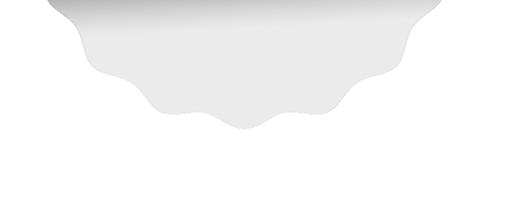


Cancionero
Cantos de Misa
Mario Hernández
Ministerio Revelación de Dios
Edición Julio 2018

Slide 2
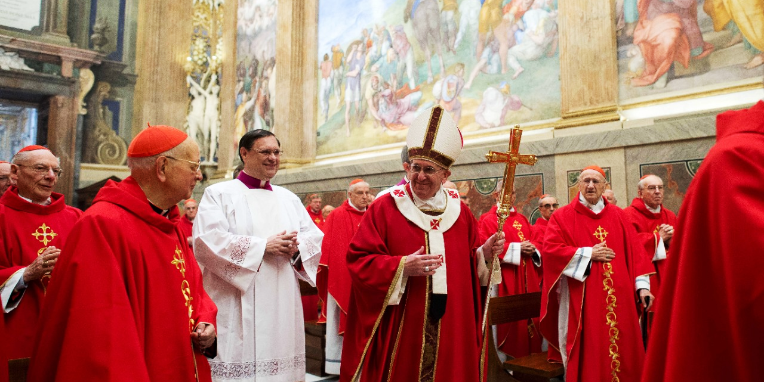
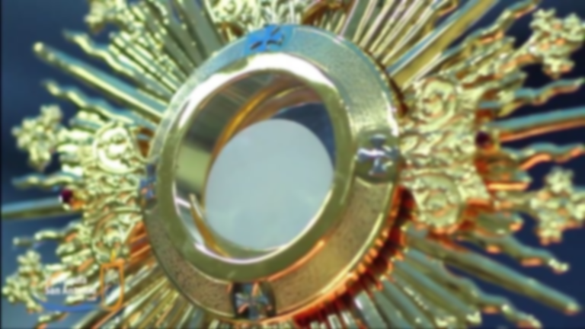

ENTRADA
Santa Eucaristía
Ministerio Revelación de Dios

Slide 3
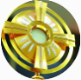
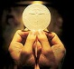

CANTA IGLESIA
TODOS
QUE ALEGRÍA
TODOS
AUTOR: P. Orlando Torres
AUTOR: Miguel Manzano
C Em Am Em
Señor queremos que mires Tu, toda nuestra comunidad,
C G F G C
En ella hay paz y belleza; amor y miseria y pecado también.
C Em Am Em
Mira y acerca tu gracia, necesitamos oír tu voz,
F C D G
De tu evangelio, con gozo nuevo, y una esperanza en el corazón
C G F C
Canta Iglesia reunida aquí, es el Señor que te invita,
F Em D G
A renovarte en la fe y a ser en el mundo testigo de amor.
C G F C
Canta Iglesia y alza tu voz, en una sola alabanza.
F Em D G
En una sola asamblea orante y alegre porque vive Dios.
Haz Señor que con tu Espíritu, podamos también discernir;
Con fe mirar el futuro, sin miedo de poder fracasar.
Santa María, la madre de la nueva evangelización;
Ruega Señora, por los que sufren, por los que esperan en tu bondad.
E C#m
Que alegría cuando me dijeron
F#m A B
Vamos a la casa del Señor.
E E7 A Am
Ya están llegando nuestros pies
E B E
A tus puertas Jerusalén.
E C#m F# B
Jerusalén está fundada, como ciudad bien compacta
E E7 A Am E B E
Allá suben las tribus, las tribus del Señor.
Según la costumbre de Israel, de celebrar el nombre del Señor,
En ella están los tribunales de justicia, en el palacio de David.
Desead la paz a Jerusalén, sean seguros los que te aman,
Halla paz dentro de tus muros, en tus palacios seguridad.
Por mis hermanos y compañeros, voy a decir: “La paz sea contigo”
Por la Casa del Señor, nuestro Dios; te deseo todo bien.
Ministerio Revelación de Dios
ENTRADA

Slide 4
ESTE DÍA
TODOS
ALEGRÍA DE VIVIR
MARITO
AUTOR: Francisco J. Arias / Joaquín Mineros (Coro Nueva Esperanza)
AUTOR: Manuel de Terry
D G D
Este día Jesús se hace presente,
A
En la misa de la Iglesia Universal.
G D
/Vamos todos contentos a la mesa del Señor
A D
A escuchar su Palabra que es amor/.
Todos juntos con gozo y alegría,
Porque Cristo nos espera en el Altar.
/Ven conmigo, no temas que tu vida cambiará
Busca a Cristo que siempre lo hallarás/.
Este día te espera nueva vida,
Si tu sigues el camino del Señor.
/Santo Espíritu nos guía por senderos de verdad
Hoy su pueblo le pide libertad/
E B E
Cantando la alegría de vivir (de vivir)
C#m B
Lleguemos a la casa del Señor (del Señor)
F#m B E C#m
Marchando todos juntos como hermanos
F#m B E
Andemos los caminos hacia Dios.
E C#m E
Venid, entremos todos dando gracias;
B
Venid, cantemos todos al Señor,
A Am E
Gritemos a la roca que nos salva,
A B E
Cantemos la alabanza a nuestro Dios.
La paz del Señor sea con nosotros,
La paz que llena sola el corazón.
La paz de estar unidos como hermanos,
La paz que nos promete nuestro Dios.
Entremos por las puertas dando gracias,
Pidamos al Señor también perdón,
Perdón por nuestra falta a los hermanos,
Perdón por nuestro pobre corazón.
Ministerio Revelación de Dios
ENTRADA

Slide 5
JUNTOS CANTANDO LA ALEGRÍA
TODOS
REUNIDOS EN EL NOMBRE DEL SEÑOR
MARITO
AUTOR: Cesáreo Gabaráin
AUTOR: Francisco Palazón
G C G C Em D
Juntos cantando la alegría, de vernos unidos en la fe y el amor.
G C G C D G
Juntos sintiendo en nuestras vidas, la alegre presencia del Señor.
G B Em
Somos la Iglesia peregrina que Él fundó,
C D G
Somos un pueblo que camina sin cesar.
B Em
Entre cansancios y esperanzas hacia Dios,
C D G
Nuestro amigo Jesús nos llevará.
Hay una fe que nos alumbra con su luz,
Una esperanza que empapó nuestro esperar.
Aunque la noche nos envuelva en su inquietud,
Nuestro amigo Jesús, nos guiará.
El Señor, nos acompaña al caminar,
Con su ternura a nuestro lado siempre va.
Si los peligros nos acechan por doquier,
Nuestro amigo Jesús, nos salvará.
F Bb F
Reunidos en el nombre del Señor
Dm Bb C
Que nos ha congregado ante su Altar
Bb C/Bb Am7 Dsus D7
Celebremos el misterio de la fe
Gm C7 Cm7 F7
Bajo el signo del amor y la unidad.
Bb C/Bb Am7 Dsus D7
Celebremos el misterio de la fe
Gm Am7 Bb7 C/G F Bb F
Bajo el signo del amor y la unidad.
F Bb F
Tú, Señor, da sentido a nuestra vida,
Dm Gm C7
Tu presencia nos ayuda a caminar.
F A Dm Bb7
Tu Palabra es fuente de agua viva,
Gm F/A
Que nosotros, sedientos,
Bb7 Bb/C F
A tu mesa venimos a buscar.
Purifica con tu gracia nuestras manos,
Ilumina nuestra mente con tu luz.
Y la fe se fortalezca en tu Palabra,
Y tu cuerpo, tomado en alimento,
Nos traiga la salud.
Ministerio Revelación de Dios
ENTRADA

Slide 6
DIOS TRINO
TODOS
ALABO TU BONDAD
TODOS
AUTOR: P. Lucas Casaert
AUTOR: Kairoi
A C#m D Bm
En el nombre del Padre, en el nombre del Hijo
A F#m E
Y del Santo Espíritu, estamos aquí. (2 veces)
D E C#m F#m
Para alabar y agradecer, bendecir y adorar,
Bm E G A
Estamos aquí, Señor, a tu disposición.
D E C#m F#m
Para alabar y agradecer, bendecir y adorar,
Bm E A
Estamos aquí, Señor, Dios trino de amor.
E B A E
Todo mi ser canta hoy por las cosas que hay en mí.
B A E
Gracias te doy mi Señor, Tú me haces tan feliz.
A B G#m
Tú me has regalado tu amistad,
C#m B A E F# B
Confío en Ti, me llenas de tu paz.
A B G#m
Tú me haces sentir tu gran bondad,
C#m B A E B E
Yo cantaré por siempre tu fidelidad.
E B F#m C#m B
Gloria a Ti, Señor, por tu bondad.
A B G#m C#m B A E F# B
Gloria, gloria. Siempre cantaré tu fidelidad.
E B F#m C#m B
Gloria a Ti, Señor, por tu bondad.
A B G#m C#m B A E B E
Gloria, gloria. Siempre cantaré tu fidelidad.
Siempre a tu lado estaré, alabando tu bondad.
A mis hermanos diré, el gran gozo que hallo en Ti.
En Ti podrán siempre encontrar,
Fidelidad, confianza y amistad.
Nunca fallará tu gran amor, ni tu perdón.
Me quieres tal como soy.
VIENEN CON ALEGRÍA
TODOS
AUTOR: Cesáreo Gabaráin
D A D
Vienen con alegría Señor, cantando vienen con alegría Señor.
G D A D
/Los que caminan por la vida Señor, sembrando tu paz y amor/.
D A D
Vienen trayendo la esperanza, a un mundo cargado de ansiedad.
A G A D
A un mundo que busca y que no alcanza, caminos de amor y de amistad
Vienen trayendo entre sus manos, esfuerzos de hermanos por la paz.
Esfuerzos de un mundo más humano, que nacen del bien y la amistad.
Ministerio Revelación de Dios
ENTRADA

Slide 7
ALREDEDOR DE TU MESA
JOSÉ MIGUEL
VAMOS AL ALTAR
TODOS
AUTOR: E. Pascual / MÚSICA: Francisco Palazón
AUTOR: Johnny Morán
E C#m E B E C#
/Alrededor de tu mesa venimos a recordar/
F#m B E C#m F#m B
Que tu Palabra es camino, tu cuerpo fraternidad,
F#m B E C#m F#m B E
Que tu Palabra es camino, tu cuerpo fraternidad.
E A E A E A E A E C#
Hemos venido a tu mesa, a renovar el misterio de tu amor.
F#m B E F#m B B5
Con nuestras manos manchadas, arrepentidos buscamos tu perdón.
Juntos y a veces sin vernos, celebramos tu presencia sin sentir
Que se interrumpa el camino, si no vamos como hermanos hacia Ti.
INTRO: E B A B, E B A B
E C#m A
Vamos, vamos, vamos.
B E C#m A
Vamos al Altar (Al altar de Dios)
B E C#m A B E
Que en Cristo tenemos nuestra alegría y nuestra juventud.
Lalalalala… lalalalala lalalalala, lalalalala…
Cristo, Cristo, Cristo,
Nos ofrecerá (Nos ofrecerá)
Su Verdad y vida con su Palabra,
Mensaje de verdad.
COMO EL CIERVO
TODOS
CANTO DE ENTRADA
TODOS
AUTOR: Alejandro Mejía
D G D G D
Como el ciervo al agua va, vamos hacia Ti, Señor.
G D G D C
Pues de Ti tenemos sed, fuente del eterno amor.
G A D Bm G A G A D C
Caminamos hacia Ti, con alegres cánticos.
G A D Bm G A G A D
Hoy venimos a tu altar, para amarte más Señor.
Quién escucha mi gemir, dice: “¿Dónde está tu Dios?”
El Señor se encuentra aquí, en la voz de júbilo.
Ya mi llanto ha de cesar, el Señor es Salvador.
Cuando tenga que sufrir, en Ti pensaré, Señor.
AUTOR: Eduardo Ojeda (Coro Génesis)
A C#m Bm E
Vamos caminando a la casa del Señor.
A C#m Bm E
Juntos como hermanos en un gran lazo de amor.
D E A F#m
Porque Cristo ha demostrado con sus obras la verdad
D E A G A
Porque sólo un buen apóstol sentirá felicidad
D E A F#m
Porque el mundo necesita mucha paz y libertad
D E D A
Es por eso que venimos a cantar a Dios.
Ya estamos todos, en la casa del Señor
Juntos como hermanos en un gran lazo de amor.
Ministerio Revelación de Dios
ENTRADA

Slide 8
PUEBLO DE REYES
TODOS
EL PROFETA
TODOS
AUTOR: Lucien Deiss
AUTOR: Eduardo Ojeda (Coro Génesis)
D F#m G F#m Bm
Pueblo de reyes, asamblea santa, pueblo sacerdotal,
D E D G A D
Pueblo de Dios, bendice a tu Señor.
D Bm G
Te cantamos, ¡Oh! Hijo amado del Padre,
A G Bm F#m Bm
Te alabamos, eterna Palabra salida de Dios.
D Bm G
Te cantamos, ¡Oh! Hijo de la Virgen María,
A G Bm F#m Bm
Te alabamos, ¡Oh! Cristo, nuestro hermano, nuestro Salvador.
Te cantamos a Ti, esplendor de la gloria,
Te alabamos, estrella radiante que anuncias el día.
Te cantamos, ¡Oh! Luz que iluminas nuestras sombras.
Te alabamos, antorcha de la nueva Jerusalén.
Te cantamos, Mesías que anunciaron los profetas.
Te alabamos, ¡Oh! Hijo de Abraham e hijo de David.
Te cantamos, Mesías esperado por los pobres.
Te alabamos, ¡Oh! Cristo nuestro Rey de humilde corazón.
Te cantamos, mediador entre Dios y los hombres,
Te alabamos, ¡Oh! Ruta viviente camino del cielo.
Te cantamos, sacerdote de la nueva alianza.
Te alabamos, Tú eres nuestra paz por la sangre de la Cruz.
Te cantamos, cordero de la Pascua eterna,
Te alabamos, ¡Oh! Víctima que borras nuestros pecados.
Te cantamos, ¡Oh! Templo de la nueva alianza,
¡Oh! Piedra angular y roca de Israel.
NOTA PUEBLO DE REYES: BAJAR UN TONO Y MEDIO (-03)
Dm C F C Dm C Dm D7
Antes que te formaras dentro del vientre de tu madre,
Gm Dm A Dm C
Antes que tú nacieras te conocía y te consagré.
Dm C F C Dm C Dm D7
Para ser mi profeta en las naciones yo te escogí;
Gm Dm A Dm
Irás donde te envíe y lo que te mande proclamarás.
Dm F
Tengo que gritar tengo que arriesgar
C F
¡Ay de mí si no lo hago!
C Dm C Dm
¿Cómo escapar de Ti? ¿Cómo no hablar?
Gm A Dm
Si tu voz me quema dentro.
Dm F
Tengo que andar tengo que luchar
C F
¡Ay de mí si no lo hago!
C Dm C Dm
¿Cómo escapar de Ti? ¿Cómo no hablar?
Gm A Dm
Si tu voz me quema dentro.
No temas arriesgarte, porque contigo yo estaré.
No temas anunciarme, porque en tu boca yo hablaré.
Te encargo hoy mi pueblo para arrancar y derribar;
Para edificar, destruirás y plantarás.
Deja a tus hermanos, deja tu padre y a tu madre;
Abandona tu casa, porque la tierra gritando está.
Nada traigas contigo, porque a tu lado yo estaré,
Es hora de luchar porque mi pueblo sufriendo está.
Ministerio Revelación de Dios
ENTRADA

Slide 9
VENIMOS HOY A TU ALTAR
TODOS
VAMOS CANTANDO AL SEÑOR
VERO
AUTOR: Bravo
AUTOR: D.R.A.
G Bm C D
Venimos hoy a tu Altar, a cantarte Señor,
C G D G
/Pues Tú eres la alegría de nuestro corazón/.
G Em C D
Tú hiciste los cielos, los llenas de estrellas, de luz y calor.
G Em C D
Tú pintaste la aurora, hiciste las nubes, las puertas del sol.
Tú creaste la risa, la paz y la dicha, la felicidad.
Tú, al darnos la vida, nos das tus riquezas, tu eterna amistad.
Tú nos diste a tu madre, nos diste tu cuerpo, tu sangre en manjar.
Tú nos das esperanza, la fe y nos hiciste capaces de amar.
C F C
Vamos cantando al Señor,
F G C
Él es nuestra alegría. (2 veces)
C F C F G C Am
La luz de un nuevo día, venció la oscuridad.
Dm G C Am F G
Que brilla en nuestras almas, la luz de la verdad.
La roca que nos salva, es Cristo nuestro Dios.
Lleguemos dando gracias, a nuestro Redentor.
Los cielos y la tierra, aclaman al Señor:
“Ha hecho maravillas, inmenso es su amor”.
Unidos como hermanos, venimos a tu Altar.
Que llenes nuestras vidas, de amor y de amistad.
Ministerio Revelación de Dios
ENTRADA

Slide 10
DIOS ESPERA EN EL ALTAR
TODOS
HÁBLAME SEÑOR
MARITO
AUTOR: Vicente Morales (Maranatha)
AUTOR: D.R.A.
G C D G D
Dios espera en el altar vamos todos hasta Él,
C G Em C D G
Llevemos nuestra sonrisa, la inquietud, nuestra hambre y nuestra sed
Dios sobre todo es amor, quiere nuestra salvación,
Que juntos nos salvemos, para ir de la mano hasta Dios.
C G Em D
Al entrar en la casa de Dios, libre de rencores he de entrar,
C Cm G Em C D G
Llevar el alma tranquila y pensar que al salir más he de amar.
G D G
Ese es Cristo, ese es Dios,
D G
Ese es Cristo, nuestro Dios. (2 veces)
G C D G
Vengo a tu altar porque tengo sed de Ti,
Bm C D
Porque tu mirar a mi alma da la fe.
Bm C G Em
Mírame Señor, no dejes de mirar.
C A D A D
Y mi alma contigo irá, se salvará.
D Bm G A
Yo siento, Señor, que Tú me amas,
D Bm G A
Yo siento, Señor, que te puedo amar.
D Bm G A
Háblame, Señor, que tu siervo escucha;
D Bm G A
Háblame, ¿qué quieres de mí?
D F# G
Señor Tú has sido grande para mí,
Em G A
En el desierto de mi vida. ¡Háblame!
D F#m G A
Yo quiero estar dispuesto a todo,
D F#m G A
Toma mi ser, mi corazón es para Ti.
D F#m
/Por eso canto tus maravillas,
G A
Por eso canto tu amor/
D F#m G Em A
Larala… larala… lalala…
D F#m G A D
Larala… larala… lalala
Te alabo Jesús, por tu grandeza,
Mil gracias te doy por tu inmenso amor.
Heme aquí, Señor, para acompañarte;
Heme aquí, ¿Qué quieres de mí?
Señor Tú has sido grande para mí…
Ministerio Revelación de Dios
ENTRADA

Slide 11
¡VAMOS, CANTAD!
TODOS
CANTA JERUSALÉN
MARITO
AUTOR: Martín Valverde
AUTOR: D.R.A.
/F D# Bb Dm Gm C/
F C/E Dm Bb C
¡Vamos, cantad! Cantemos en la paz de mi Señor Jesús.
F C/E Dm Gm C
Y que el amor de Dios se torne en nuestras vidas luz.
Am Dm
Es tan bueno estar aquí (es tan bueno estar aquí)
Gm C
Juntos cantando al Señor.
Am Dm
Soltando nuestra voz y así (soltando nuestra voz)
Bb C
Exaltar a un Dios de amor. (2 veces)
¡Vamos, gozad!...
¡Vamos, alabad!...
¡Vamos adorad!...
C Am Em F Dm G F G C E
Canta Jerusalén, canta Jerusalén, canta Jerusalén.
Am G Am
Eres pueblo santo escogido por la gracia del Señor.
Am G Am G
Juntos caminamos en la fe que nos conduce a nuestro Dios.
Eres Tú la tierra que promete a los hombres el Señor,
Eres la promesa de los Siglos donde nace el Salvador.
Vives en confianza esperando que algún día sea mejor.
Pero tu esperanza se sostiene en Jesucristo Redentor.
Vives la alegría de la vida si contigo va el Señor.
Sufres en tu cuerpo y en tu alma está escrito el amor.
Canta tu alabanza con el canto que te ofrece al corazón.
¡Oh! Jerusalén, Él es tu fuerza, tu verdad y tu perdón.
Ministerio Revelación de Dios
ENTRADA

Slide 12
ALEGRE LA MAÑANA
TODOS
BIENVENIDOS HERMANOS
-
AUTOR: Juan Antonio Espinosa
AUTOR: Desconocido
E C#m A D
Alegre la mañana que nos habla de Ti,
A B E
Alegre la mañana. (2 veces)
E C#m A E
En nombre de Dios Padre, del Hijo y del Espíritu,
C#m F#m B E
Salimos de la noche y estrenamos la aurora;
E7 A E
Saludamos el gozo de la luz que nos llega
C#m F#m B A Am E A B
Resucitada y resucitadora.
Tu mano acerca el fuego a la sombría tierra
Y el rostro de las cosas se alegra en tu presencia.
Silabeas el alba igual que una palabra,
Tú pronuncias el mar como sentencia.
Regresa, desde el sueño, el hombre a su memoria,
Acude a su trabajo, madruga sus dolores;
Le confías la tierra, y a la tarde la encuentras,
Rica de pan y amarga de sudores.
Y tú te regocijas, oh Dios, y tú prolongas
En sus pequeñas manos tus manos poderosas.
Y están de cuerpo entero los dos así creando,
Los dos así velando por las cosas.
¡Bendita la mañana que trae la gran noticia
De tu presencia joven, en gloria y poderío;
la serena certeza con que el día proclama
que el sepulcro de Cristo está vacío!
E A E
Bienvenidos hermanos en Cristo
A
A escuchar la Palabra de Dios.
B E
/Es el mensaje que da fortaleza,
C#m F#m B E
Alimenta el alma y da gran valor/.
Todo aquel que atesora en su alma
La bendita Palabra de Dios
/Da comienzo a una vida más justa
Y luego contagia a otros su amor/.
Da tu mano a los otros hermanos
Y con ellos ve tú a caminar
/En misión entre el mundo y los hombres,
Sembrando justicia, el amor y la paz/.
¡Ay! de ti, si la entierras en tu alma,
La bendita Palabra de Dios;
/Y cobarde, no emprendes camino,
Por miedo a los hombres, por miedo a sufrir/.
Ya no seas oyente olvidadizo,
Al escuchar la Palabra de Dios,
/Porque reo serás responsable,
En el día del juicio, en la hora final/.
Ministerio Revelación de Dios
ENTRADA

Slide 13
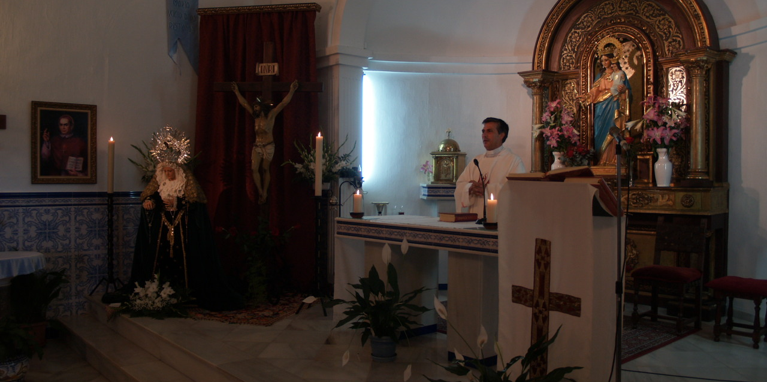

Ten piedad
Santa Eucaristía
Ministerio Revelación de Dios

Slide 14
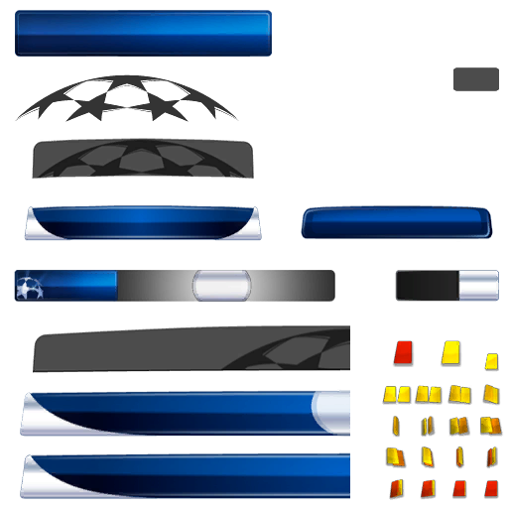
SOY PECADOR
ANY
TEN PIEDAD II
KATHYA
AUTOR: Brotes de Olivo
+02
AUTOR: Alejandro Mejía | CLAVE: De nosotros Señor…
Bm Em Bm
Ten piedad, Señor, ten piedad.
G A Bm
Soy pecador, ten piedad.
Em A Bm
/Y de mí Cristo apiádate, contra Ti yo pequé/
G F#m Bm
/Y de mí Cristo apiádate, contra Ti yo pequé/
Ten piedad, Señor, ten piedad.
Soy pecador, ten piedad.
Em D Em
Señor, ten piedad de nosotros.
Em D Em E7
Señor, ten piedad de nosotros.
Am D G D
De nosotros Señor, ten piedad.
Em Am B Em
De nosotros Señor, ten piedad.
G D G
Cristo, ten piedad de nosotros.
C B C E7
Cristo, ten piedad de nosotros.
Am D G D
De nosotros Señor, ten piedad.
Em Am B Em
De nosotros Señor, ten piedad.
Señor, ten piedad de nosotros.
Señor, ten piedad de nosotros.
De nosotros Señor, ten piedad.
De nosotros Señor, ten piedad.
TEN PIEDAD I
VERO
AUTOR: Desconocido | CLAVE: Señor, Señor.
C Am F
Señor, Señor, ten piedad. (Ten piedad)
Dm G
Ten piedad de nosotros. (2 veces)
Cristo ten piedad,
Ten piedad de nosotros. (2 veces)
Señor, Señor, ten piedad,
Ten piedad de nosotros. (2 veces)
Ministerio Revelación de Dios
TEN PIEDAD

Slide 15
TEN PIEDAD III
MARITO
TEN PIEDAD V
ANY
AUTOR: Carlos Camacho | CLAVE: DV.
AUTOR: Desconocido | CLAVE: Seeñor.
G A C
Señor ten piedad de nosotros,
G B C E
Señor ten piedad de nosotros.
A D D5 (A#)
Señor ten piedad de nosotros.
Cristo ten piedad de nosotros,
Cristo ten piedad de nosotros,
Cristo ten piedad de nosotros.
Señor ten piedad de nosotros,
Señor ten piedad de nosotros,
Am D G
Señor ten piedad de nosotros.
Gm Cm F Bb D#
Seeñor ten piedad, Seeñor ten piedad,
Cm D Gm
Seeñor ten piedad de nosotros.
G7 Cm F
Cristo ten piedad, ten piedad, ten piedad.
Bb Gm
Cristo ten piedad, ten piedad, ten piedad.
Cm D
Cristo ten piedad, ten piedad, ten piedad,
Gm
De nosotros.
Señor, ten piedad…
TEN PIEDAD IV
TODOS
TEN PIEDAD VI
J. MIGUEL
AUTOR: Desconocido | CLAVE: DV
AUTOR: D.R.A. | CLAVE: Suave / Superstar
E B E A B E
Señoor ten piedad, ten piedad de nosotros.
E B E E7
Señoor ten piedad, ten piedad de nosotros.
A E
Cristo, ten piedad de nosotros.
C#m B
Oh oh oh Cristo ten piedad de nosotros.
Señor ten piedad, ten piedad de nosotros.
Señor ten piedad, ten piedad de nosotros
C G Am
Señor, ten piedad de nosotros.
F G
De nosotros ten piedad.
C E Am
Señor ten piedad de nosotros,
F C G C
¡Oh! Señor, de nosotros ten piedad.
Cristo, ten piedad de nosotros.
De nosotros ten piedad.
Cristo ten piedad de nosotros,
¡Oh! Señor, de nosotros ten piedad.
Señor, ten piedad de nosotros…
Ministerio Revelación de Dios
TEN PIEDAD

Slide 16
TEN PIEDAD VII
TODOS
TEN PIEDAD IX
TODOS
AUTOR: Desconocido | CLAVE: Parón
AUTOR: D.R.A. | CLAVE: Misa Nicaragüense
D G A D F#m Bm
Señor ten piedad, ten piedad de nosotros.
Em A G Gm D
Señor ten piedad, ten piedad de nosotros.
Cristo ten piedad, ten piedad de nosotros.
Cristo ten piedad, ten piedad de nosotros.
Señor ten piedad, ten piedad de nosotros.
Señor ten piedad, ten piedad de nosotros.
C C7 G
Señor, Señor, ten piedad, ten piedad de nosotros.
F G C
Señor, Señor, ten piedad, ten piedad de nosotros.
F C7 Am G F C
Cristo, Cristo, ten piedad, ten piedad de nosotros.
F C7 Am G F C
Cristo, Cristo, ten piedad, ten piedad de nosotros.
Señor, Señor, ten piedad, ten piedad de nosotros.
Señor, Señor, ten piedad, ten piedad de nosotros.
TEN PIEDAD VIII
TODOS
AUTOR: D.R.A. | CLAVE: Señor, ten piedad.
C Am
Señor, ten piedad, de nosotros.
F Dm G E
Señor, ten pieda-ad.
C Am F Fm
Señor, Señor, ten piedad, de nosotros.
C G C
Señor, Señor, ten piedad.
Cristo, ten piedad de nosotros.
Cristo, ten pieda-ad.
Cristo, Cristo, ten piedad, de nosotros.
Cristo, Cristo, ten piedad.
Señor, ten piedad, de nosotros.
Señor, ten pieda-ad.
Señor, Señor, ten piedad, de nosotros.
Señor, Señor, ten piedad.
TEN PIEDAD X
TODOS
AUTOR: Alfonso Luna
Em Am Em B Em
Señor, ten piedad de noso-o-tros.
Señor, ten piedad de noso-o-tros.
G D C B Em
Cristo ten piedad de nosotros.
Cristo ten piedad de nosotros.
Señor, ten piedad de nosotros.
Señor, ten piedad de nosotros.
Ministerio Revelación de Dios
TEN PIEDAD

Slide 17
TEN PIEDAD XI
ANY
FÓRMULA C | ACTO PENITENCIAL
TODOS
AUTOR: Alejandro Mejía | CLAVE: Señor - Piedad
AUTOR: Tomás Aragüés
Em D Em
Señor, Señor, piedad, piedad.
Em D Em
Señor, Señor, piedad, piedad.
Am Em
Señor, Señooor, Señor, Señor,
B Em B Em E7
Piedad, piedad, piedad, Señor.
Am
Cristo, piedad, piedad.
Cristo, piedad, piedad.
G F Am E Am
Cristo, ¡Oh! Cristo, piedad, piedad.
E Am B
Piedad, piedad.
Señor, Señor, piedad, piedad.
Señor, Señor, piedad, piedad.
Señor, Señoooor, Señor, Señor,
Jesucristo, el justo, intercede por nosotros y nos reconcilia con el Padre. Abramos, pues, nuestro espíritu al arrepentimiento, para acercarnos a la mesa del Señor.
(Breve pausa en silencio).
C. Tú, que has sido enviado para sanar los corazones contritos:
Em D Em
Señor, ten piedad.
Señor ten piedad.
C. Tú, que has venido a llamar a los pecadores:
C D C
Cristo, ten piedad.
Señor ten piedad.
C. Tú, que has sido enviado para sanar los corazones contritos:
Em D Em
Señor, ten piedad.
T. Señor ten piedad.
TEN PIEDAD XIII
-
TEN PIEDAD XII
-
AUTOR: Francisco Palazón
AUTOR: Mary Francés Reza
Bm Em Bm Bm Em Bm
Señor, ten piedad – Señor, ten piedad.
G A D G A D
Cristo, ten piedad – Cristo, ten piedad.
Bm F# Bm Em F# Bm
Señor, ten piedad – Señor, ten piedad.
D A G D
Señor, ten piedad. Señor, ten piedad.
D G D A D
Señor, ten piedad. Ten piedad de nosotros.
Cristo, ten piedad. Cristo, ten piedad.
Cristo ten piedad. Ten piedad de nosotros.
Señor, ten piedad. Señor, ten piedad.
Señor, ten piedad. Ten piedad de nosotros.
Ministerio Revelación de Dios
TEN PIEDAD

Slide 18
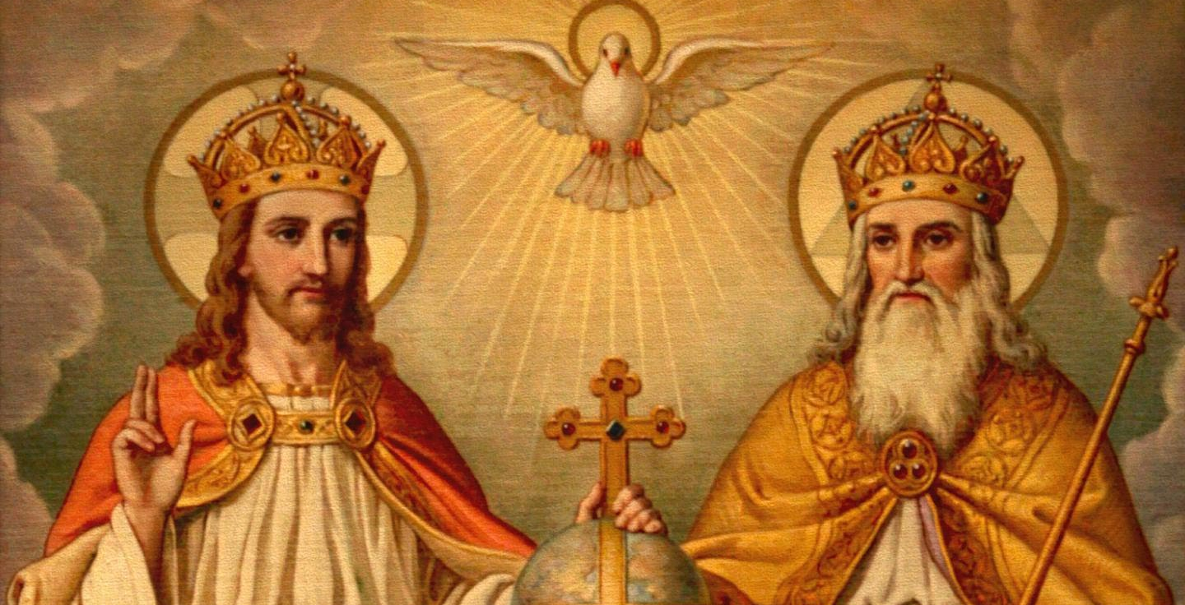
GLORIA
Santa Eucaristía
Ministerio Revelación de Dios

Slide 19
GLORIA A DIOS EN EL CIELO
MARITO
GLORIA RÍTMICO
TODOS
AUTOR: Francisco Palazón
AUTOR: Alejandro Mejía
D F#m Em F#m
Gloria a Dios en el cielo y en la tierra paz,
Bm Em A D
A los hombres que ama el Señor.
G D
Por tu inmensa gloria te alabamos,
Em A D
Te bendecimos, te adoramos.
F#m G A
Te glorificamos, te damos gracias.
Señor Dios Rey Celestial, Dios Padre Todopoderoso.
Señor Hijo Único, Jesucristo. Señor Dios,
Cordero de Dios, Hijo del Padre.
Tú que quitas el pecado del mundo, ten piedad de nosotros.
Tú que quitas el pecado del mundo, atiende nuestra súplica.
Tú que estás sentado a la derecha del Padre,
Ten piedad de nosotros.
Porque sólo Tú eres Santo, Sólo Tú Señor,
Sólo Tú, Altísimo Jesucristo,
Con el Espíritu Santo en la gloria de Dios Padre.
Amén.
Em G B Em D C D Em
/Gloria, gloria a Dios en el Cielo, y en la tierra a los hombres, paz/
Em D C B
Te alabamos y te bendecimos, te adoramos, te glorificamos.
G D C B
Y nosotros hoy te damos gracias, por tu grande y eterna gloria.
/Gloria, gloria a Dios en el Cielo, y en la tierra a los hombres, paz/
Em C Em C B
Señor, Dios nuestro Padre… Padre… Padre.
Am B Em B Em B Em
Señor, Dios Hijo. Piedad, piedad. Piedad Señor.
D Em B Em B Em
Tú que quitas el pecado del mundo… Escúchanos, escúchanos.
D Em B Em B Em
Tú que estás a la derecha del Padre… piedad, piedad. Piedad Señor.
Em G B Em D C D Em
Sólo Tú eres Santo, sólo Tú Señor, sólo Tú Altísimo Jesucristo,
G B Em D
Con el Santo Espíritu en la gloria de Dios Padre, Amén, Amén.
C D Em
Aaaaaamén.
Ministerio Revelación de Dios
GLORIA

Slide 20
GLORIA GIOMBINI
MARITO
AUTOR: Marcello Giombini
INTRO: C, Bb, G#, G.
C G C F G C G C F G C G Am F C G C F G
Gloria, gloria, a Dios en lo alto del cielo, gloria.
C G C F G C
Y en la Tierra (paz a los hombres)
C G C F G Am F G C C7
Y en la Tierra (paz a los hombres que ama el Señor)
F
Te alabamos (te alabamos)
C
Te bendecimos (te bendecimos)
F
Te adoramos (te adoramos)
G
Te glorificamos (te glorificamos)
C G C F G C G C F G C G Am F C G C E
Te damos, gracias, por tu inmensa gloria.
Am Em F G C E
Señor, Hijo único, Jesucristo Señor Dios,
Am Em F E
Cordero de Dios, Hijo del Padre.
Am Em Am Em
Tú que quitas el pecado, el pecado del mundo,
F G C D G
Ten piedad de nosotros, ten piedad de nosotros.
Am Em Am Em
Tú que quitas el pecado, el pecado del mundo,
F G C D G
Atiende, atiende nuestras súplicas.
C G Am Em
Tú que estás a la derecha, a la derecha de Dios Padre,
F G C D G
Ten piedad de nosotros, ten piedad de nosotros.
PAUSA: MELODÍA / NOTAS: C C7
F
Porque solo Tú eres Santo (porque solo Tú eres Santo)
C
Sólo Tú Señor (sólo Tú Señor)
F
Sólo Tú Altísimo (sólo Tú Altísimo)
G
Jesucristo (Jesucristo)
C G C F G C G C F G C G Am F G C
Con el Espíritu Santo, en la gloria de Dios Padre. Amén.
C G Am F G C Bb F G C
En la gloria de Dios Padre, Amén.
Ministerio Revelación de Dios
GLORIA

Slide 21
GLORIA A NUESTRO DIOS
MARIANA
GLORIA AL SEÑOR (CLÁSICO)
GABY
AUTOR: Tradicional
AUTOR: Popular
D G A D
Gloria a nuestro Dios en lo alto de los cielos
G A D
Y en la tierra paz a los por Él amados. (2 veces)
D A G A
Señor te alabamos, Señor te bendecimos,
D A G A D
Todos te adoramos, gracias por tu inmensa gloria.
Tú eres el cordero que quitas el pecado,
Ten piedad de nosotros y escucha nuestra oración.
Tú sólo eres santo, Tú sólo el Altísimo.
Con el Espíritu Santo en la gloria de Dios Padre.
D F#m Bm Em A D D7
Gloria al Señor que reina en el cielo,
G A F#m Bm Em A D
/Y en la tierra paz a los hombres que ama Él/.
D A D A G D D7
Señor, te alabamos; Señor, te bendecimos.
G A F#m Bm G A D
/Todos te adoramos, gracias por tu gloria/.
Tú eres el cordero, que quitas el pecado,
/Ten piedad de nosotros, y escucha nuestra oración/.
Tú sólo eres Santo, Tú sólo el Altísimo.
/Con el Espíritu Santo en la gloria de Dios Padre/.
Ministerio Revelación de Dios
GLORIA

Slide 22
POR TU INMENSA GLORIA
TODOS
GLORIA AL SEÑOR (NUEVO)
TODOS
AUTOR: M. Dávila – Misa Nicaragüense
AUTOR: Desconocido
D G A D
Gloria a Dios en las alturas y en la tierra al hombre paz, D7 G A G D D7
tu bondad está en el hombre, a quien amas de verdad. G A F#m Bm G A D D7
Por tu inmensa Gloria damos muchas gracias sin cesar; G A F#m Bm G A D
Te alabamos, te adoramos Padre nuestro celestial. Tú que quitas el pecado, siendo víctima pascual; no te olvides de tu pueblo, de nosotros ten piedad. Porque tú solo eres santo, Jesucristo ten piedad; tú que estás a la derecha, de Dios padre inmortal. A ti Espíritu divino, te invocamos con afán; que en tu amor siempre vivamos en perfecta unidad.
C D E F G C
Gloria al Señor que reina en el cielo
G F C
Y en la tierra al hombre paz.
C D E F G C Em Am
Paz a los hombres que ama Él.
Am F G C Em Am
Señor te alabamos, Señor te bendecimos.
F G C
Todos te adoramos, gracias por tu gloria.
Tú eres el cordero que quitas el pecado.
Ten piedad de nosotros y escucha nuestra oración.
Tú sólo eres Santo, Tú sólo el Altísimo.
Con el Espíritu Santo, en la Gloria de Dios Padre.
Ministerio Revelación de Dios
GLORIA

Slide 23
GLORIA AL SEÑOR QUE REINA EN LAS ALTURAS
TODOS
GLORIA A DIOS (PAZ A LOS HOMBRES)
TODOS
AUTOR: Desconocido
AUTOR: María Pilar Escudero
G7 C D Bm Em
Gloria al Señor que reina en las alturas,
C D Bm Em
Paz, en la tierra a los hombres que ama Él. (2 veces)
C D Bm Em
Señor te alabamos, Señor te bendecimos.
C D Bm Em C D G G7
Todos te adoramos, te glorificamos. Gloooria.
Tú eres el cordero que quitas el pecado.
Ten piedad de nosotros, de nosotros ten piedad. Gloria.
Tú sólo eres Santo, Tú sólo el Altísimo.
Con el Santo Espiritu, en la Gloria de Dios Padre.
C D G G7 C D G G7 C D G
Amén, Amén, Amén.
AUTORES:
Alejandro Mejía
Francisco Palazón
Alfonso Luna
Cesáreo Gabaraín.
Em D C D Em
Gloria a Dios en el cielo y en la tierra paz a los hombres,
Paz a los hombres, paz a los hombres.
D Em D Em
Que ama el Señor, que ama el Señor.
Em B
Por tu inmensa gloria te alabamos,
A B E
Te bendecimos, te adoramos.
C#m A B E
Te glorificamos, te damos gracias.
Señor Dios Rey Celestial, Dios Padre Todopoderoso.
Señor Hijo Único, Jesucristo.
Señor Dios, Cordero de Dios, Hijo del Padre.
Tú que quitas el pecado del mundo, ten piedad de nosotros.
Tú que quitas el pecado del mundo, atiende nuestra súplica.
Tú que estás sentado a la derecha del Padre,
Ten piedad de nosotros.
Porque sólo Tú eres Santo, Sólo Tú Señor,
Sólo Tú, Altísimo Jesucristo,
Con el Espíritu Santo en la gloria de Dios Padre.
Amén.
Ministerio Revelación de Dios
GLORIA

Slide 24
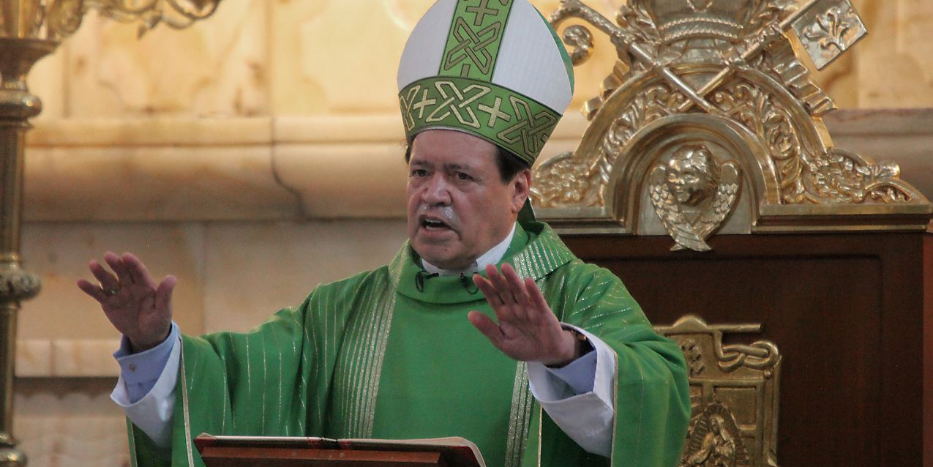
ALELUYA
Santa Eucaristía
Ministerio Revelación de Dios

Slide 25
ALELUYA: BUSCA PRIMERO
GABY
ALELUYA: JESÚS ES SEÑOR
TODOS
AUTOR: Desconocido
AUTOR: Kairoi
B D#m G#m D#m E B C#sus F#
Aleluya, alelu, aleluya. Aleluya, aleluya.
B D#m G#m D#m E B F# B
Aleluya, alelu, aleluya. Aleluya, aleluya.
Busca primero el reino de Dios y su justicia.
Todas las cosas se te añadirán. Aleluya, Aleluya.
Aleluya…
B E F# E F# E F# D#m G#m
Aleluya, aleluya-a. Aleluya, aleluya-a.
E F# B
Aleluya, aleluya.
Jesús es, Jesús es Señor. (3 veces)
Aleluya…
Gloria a Dios, gloria, gloria a Dios. (3 veces)
ALELUYA: JUNTO A TI JESÚS
TODOS
ALELUYA I
OSCAR
AUTOR: Kairoi
AUTOR: D.R.A.
B D#m E F# B D#m E F# B
Aleluya, aleluya. Aleluya, aleluya.
B F# G#m E C#m F#
Junto a Ti, Jesús, rezaré; tu Palabra quiero vivir.
B F# G#m E C#m F#
Tú me haces sencillo, Señor; en tus manos me dejaré.
Cantaré al amor que hay en Ti, porque me amas y estás aquí.
Pones paz en mi corazón, con tu amor, feliz yo seré.
Nunca dejaré de cantar que Tú eres la luz y el amor.
Tu camino quiero seguir, no me dejes solo, Señor.
Fm D# C# Cm Fm Cm
Aleluya, aleluya. Aaleluuuya.
ALELUYA II
TODOS
AUTOR: Torre de David
Am Dm
Aleluya, aleluya,
G C E
aleluya, aleluya.
Am Dm E Am
Aleluya, aleluya, aleluya.
Ministerio Revelación de Dios
ALELUYA

Slide 26
ALELUYA III
TODOS
ALELUYA IV
TODOS
AUTOR: Desconocido
AUTOR: Cesáreo Gabaraín
G C D G
Aleluya-a-a, aleluya-a-a-a,
G C D G
Aleluya- a- a-, aleluya-a.
E A E B E
Aleluya, aleluya, alelu-uya. (2 veces)
E
Abre Señor, nuestros oídos a tu Palabra,
A B E
Abre Señor, nuestro corazón a tu amor.
Aleluya…
ALELUYA: LA DIESTRA
TODOS
AUTOR: Kairoi
F Dm Gm C
Aleluya, aleluya, aleluya. (2 veces)
F Dm Gm C
La diestra del Señor ha hecho prodigios,
F Dm Gm C
La diestra del Señor me ha salvado.
Resucitó Jesús de entre los muertos,
La muerte no tendrá sobre Él dominio.
TU PALABRA
TODOS
AUTOR: D.R.A.
D G D Bm A
Tu Palabra me da vida, confío en Ti, Señor.
D D7 G D Bm A D
Tu Palabra es eterna en ella esperaré.
D G D A G D
Dichoso el que con vida intachable camina en la Ley del Señor.
D G D Bm A D
Dichoso el que guardando sus preceptos lo busca de todo corazón.
ALELUYA III
TODOS
AUTOR: Desconocido
G Am
Aaleeluya… Aleluya. Aaleeluya… Aleluya.
D G
Aaleeluya… Aleluya. Aaleeluya…
G7 C Cm
Aaleeluya… Aleluya. Aaleeluya… Aleluya.
G D G
Aaleeluya… Aleluya. Aaleeluya.
Ministerio Revelación de Dios
ALELUYA

Slide 27
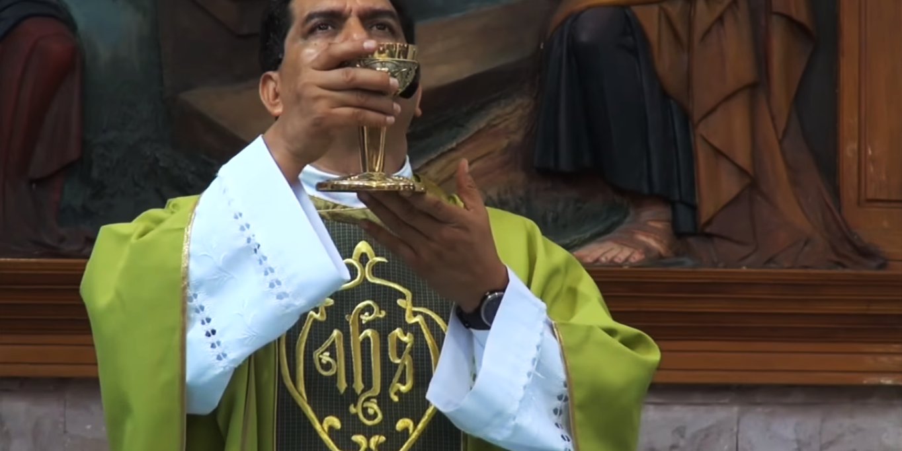
OFERTORIO
Santa Eucaristía
Ministerio Revelación de Dios

Slide 28
EN SU MESA
J. MIGUEL
OFERTORIO (ESTO QUE TE DOY)
KATHYA
AUTOR: Kairoi
AUTOR: Eduardo Ortiz Tirado
C Em F Fm
El Señor nos ha reunido junto a Él.
C F G
El Señor nos ha invitado a estar con Él.
Am Em F C
En su mesa hay amor, la promesa del perdón.
Dm G C
Y en el vino y pan, su corazón. (2 veces)
C A Dm G C
Cuando Señor, tu voz, llega en silencio a mí.
F G C
Y mis hermanos me hablan de Ti.
C A Dm E Am
Sé que a mi lado estás, te sientas junto a mí.
F G C
Acoges mi vida y oración.
El Señor nos ha reunido junto a Él.
El Señor nos ha invitado a estar con Él.
CORO FINAL:
Am Em F C
En su mesa hay amor, la promesa del perdón.
Dm G C C7
Y en el vino y pan, su corazón.
F G F C
En su mesa hay amor, la promesa del perdón.
Dm G C
Y en el vino y pan, su corazón.
D F#m G A
Esto que te doy es vino y pan Señor,
G D A
Esto que te doy es mi trabajo.
G A F#m B
Es mi corazón, mi alma. Es mi cuerpo y mi razón.
Em A D
El esfuerzo de mi caminar.
Esto que te doy, mi vida es Señor,
Es mi amor también es mi dolor.
Es la ilusión, mis sueños, es mi gozo y mi llorar,
Es mi canto y mi oración.
D F#m G A
Toma mi vida, ponla en tu corazón.
D F#m G A
Dame tu mano y llévame.
G A F#m B
Cambia mi pan en tu Carne y mi vino en tu Sangre
Em A F#m B Em A D
Y a mí, Señor… renuévame, límpiame… y sálvame.
Esto que te doy, no sólo yo, Señor,
Esta voz también es de mi hermano.
Es la unión, la paz, un orden. Armonía y felicidad.
Es un canto en comunidad.
*REVISAR EL RENUÉVAME CON VIDEO ORIGINAL
Ministerio Revelación de Dios
OFERTORIO

Slide 29
BENDITO SEAS SEÑOR
TODOS
ESTE PAN Y VINO
VERO
AUTOR: Francisco Palazón
AUTOR: Carmelo Erdozaín
Dm C Dm C Dm
Bendito seas Señor (bendito seas Señor)
C Dm
Por este pan y este vino.
C F G A
Que generoso nos diste, para caminar contigo.
Gm A D
Y serán para nosotros, alimento en el camino.
G D
Te ofrecemos el trabajo, las penas y la alegría.
Em Bm G A
El pan que nos alimenta y el afán de cada día.
Te ofrecemos nuestro barro que oscurece nuestras vidas.
Y el vino que no empleamos para curar las heridas.
C# F# C# A#m G# C#
Este pan y vino, Señor, se transformarán
A#m F# C# F# G# C#
En tu Cuerpo y Sangre, Señor. En nuestro manjar.
C# G# C# Fm G# C# B
Gracias al sol y al labrador, que en el altar florecen hoy.
F# G# Fm A#m F# D#m G#
Las espigas, los racimos, que presentamos a Dios.
Lo que sembré con mi dolor, lo que pedí en mi oración:
Hoy son frutos, son ofrendas que presentamos a Dios.
COMO LO HIZO MARÍA
MARITO
AUTOR: Carmelo Erdozaín
E F#m B E
No sólo el vino y el pan, te venimos a ofrecer,
F#m B E
Queremos darte algo más: Te entregamos nuestro ser.
G# C#m G#
Como lo hizo María (como lo hizo María)
C#m B A
Que tu mensaje escuchó (que tu mensaje escuchó)
B E A B E
Y dijo un “Sí” generoso, para aceptar su misión. (2 veces)
Hoy quedan sobre este altar, nuestras vidas, oh! Señor.
Haz que sepamos luchar, para conservar tu amor.
Ministerio Revelación de Dios
OFERTORIO

Slide 30
SEÑOR, TE OFRECEMOS EL VINO Y EL PAN
TODOS
PAN Y VINO
TODOS
VINO Y PAN
J. MIGUEL
AUTOR: José Goicoechea
AUTOR: Desconocido
Dm C F
Señor, te ofrecemos el vino y el pan.
Dm C Dm
Así recordamos la cena pascual. (2 veces)
Dm C Dm
Porque sólo tú eres bueno, Señor, F
queremos cantar
Dm Gm A tus misericordias, Dm Gm A
¿quién podrá cantar?. Sólo tú eres nuestro auxilio, Señor,
tú nos salvarás. Tus misericordias, ¿quién podrá cantar?. Te ofrecemos nuestras vidas, Señor,
en torno a tu altar. Tus misericordias, ¿quién podrá cantar?. Sólo tú eres de los dioses el Dios, tuyo es nuestro afán: tus misericordias,
¿quién podrá cantar? Eres de los que dominan, Señor, tú nos das la paz: tus misericordias
¿quién podrá cantar? Tú eres nuestra fortaleza, Señor: ¡Quién nos vencerá? Tus misericordias
¿quién podrá cantar?
AUTOR: Carlos Camacho
Am Dm Am G C F Bb G7
Vino y pan en oblación, esperan el milagro del Señor.
C Em F G C
Ve nuestra ofrenda sobre tu Santo Altar.
G# D# C# C G
Eran los campos, dulce vid y trigal.
Am Dm Am G
Pero Tú, por tu bondad,
C F Bb G7
transformas nuestra ofrenda en Ti, Señor.
C Em F G C
Toma mi vida y también cambiará.
G# D# C# C G Am F G C
Llena mi alma, de tu gracia y tu paz. Amén.
Ministerio Revelación de Dios
OFERTORIO

Slide 31
TE OFRECEMOS SEÑOR ESTE PAN Y ESTE VINO
TODOS
OFRENDA DE AMOR
ANY
AUTOR: Francisco Palazón
AUTOR: Gregorio Fernández
D Bm D
Te ofrecemos, Señor, este pan y este vino.
B7 Em A7 D
Que en tu Cuerpo y tu Sangre quedarán convertidos.
D G D A7 D
Con el vino y el pan te ofrecemos el fruto de nuestro trabajo
Bm G D B7 A
La ilusión de vivir, el placer y el dolor. La alegría y el llanto.
D G D A7 D
Juntamente, Señor, te ofrecemos la vida que Tú nos has dado,
D7 G E7 A A7
La esperanza la fe y el amor, que nos hace sentirnos hermanos
C# G#
Por los niños que empiezan la vida.
C# F# G#
Por los hombres sin techo ni hogar.
C# G# F
Por los pueblos que sufren la guerra.
A#m G# C# B C#
Te ofrecemos el vino y el pan.
F# G# F# G# C# Fm
Pan y vino sobre el altar, son ofrendas de amor.
A#m D#m G# C#
Pan y vino serán después tu Cuerpo y Sangre, Señor.
Por los hombres que viven unidos.
Por los hombres que buscan la paz.
Por los pueblos que no te conocen.
Te ofrecemos el vino y el pan.
Por aquellos a quienes queremos.
Por nosotros y nuestra amistad.
Por los vivos y por los difuntos.
Te ofrecemos el vino y el pan.
Ministerio Revelación de Dios
OFERTORIO

Slide 32
PRESENTAMOS PAN Y VINO
J. MIGUEL
HEMOS ENTREGADO
KATHYA
AUTOR: Elías Flores Flores/Gabriel Flores Flores
AUTOR: Manex Artia
G Em D C D
Presentamos pan y vino, ofrendas de gratitud.
G Em D C D G
Caminamos dando gracias hasta llegar a tu Altar.
G D B Em
Vino y pan hoy te ofrecemos, (Te ofrecemos, Señor)
Bm C
Pronto se convertirán (pronto se convertirán)
G C Am D
En tu Cuerpo y en tu Sangre; fuente de alegría y paz.
Con amor y esperanza, (Esperanza, Señor)
La alegría de vivir. (La alegría de vivir)
Todos juntos como hermanos caminamos hacia Ti.
Ofrezcamos todos juntos (Todos juntos, Señor)
Nuestras vidas al Señor (Nuestras vidas al Señor).
Los esfuerzos y dolores, la alegría y el amor.
B F# G#m
Hemos entregado nuestras vidas al Señor
E C#m B F#
No hay mayor bendición que ser de Él.
B F# G#m
Hemos entregado nuestras vidas al Señor
E C#m B F# D#
Y Él ahora nos da su vida eterna.
G#m F# E
Bendito seas Señor, por este pan,
F# B F# D#
Fruto de la tierra y del trabajo del hombre.
G#m F# E
Bendito seas Señor, por este vino,
F# B F#
Que hemos recibido de tu amor y bondad.
Y ahora, Señor, te presentamos el pan
Y el vino que Tú convertirás
En el Cuerpo y Sangre de tu Hijo, Jesús;
Pan de vida y bebida de salvación.
Ministerio Revelación de Dios
OFERTORIO

Slide 33
EN TORNO AL PAN
-
TE PRESENTAMOS
ANY
AUTOR: Kairoi
AUTOR: Juan Antonio Espinosa
Am F C
Las fuerzas se rehacen en la mesa
Am F G
Se olvidan los silencios sin razón.
Am F E
Se escucha una nueva palabra,
F C G
Con la mirada en torno al pan, en torno a Él.
Am F Am F G C E
Una mesa que no tenga horarios, mesas amplias con mucho lugar.
Am D Am F E
Platos llenos de gran confianza, compartiendo el calor del hogar.
Am F Am F G C E
Que la mesa reúna ilusiones y detalles de un mismo vivir,
Am D Am F E
El sabor del encuentro y la fiesta, crecerá como masa de pan.
En la mesa vivamos sin prisa, cada gesto de hermano y su fe.
Que la mesa serene las penas, fortalezca los cuerpos y el dar.
En la mesa busquemos descanso y un resquicio de tiempo y un tú
De aquel tiempo gratuito que empuja a llevar a los hombres la paz.
Vivir en torno a Él.
D F#m G D
Te presentamos el vino y el pan
G D Em A D
Bendito seas por siempre Señor. (2 veces)
D G D G A7 D D7
Bendito seas Señor, por este pan que nos diste,
G F#m Em
Fruto de la tierra y del trabajo de los hombres.
Bendito seas Señor, el vino Tú nos lo diste,
Fruto de la tierra y del trabajo de los hombres.
Ministerio Revelación de Dios
OFERTORIO

Slide 34
VINO Y PAN HOY TE OFRECEMOS
J. MIGUEL
Nuestra fe, nuestra esperanza,
Han quedado ya dispuestas
En estas ofrendas que hoy ponemos en tu Altar.
Que tu amor hoy las reciba y tus manos las transformen.
En el Cuerpo y Sangre de Tu Hijo.
Pues la vida es una viña…
Bendito seas, excelso Creador…
AUTOR: Carmelo Erdozaín
Am
Vino y pan hoy te ofrecemos,
En unión con nuestras vidas,
G C E
Para que Tú seas quien transforme nuestro ser.
Presentamos el esfuerzo del camino recorrido,
Para que tu guíes nuestro caminar.
C# F#m C#m
Pues la vida es una viña
D Bm D E C#
y la uva es nuestro esfuerzo. Tómalo Señor.
F#m C#m D Bm
Y Recíbelo en tus manos y el pan que presentamos
D Bm D Bm
Es el fruto del trabajo de los hombres que reunidos
D Bm D E
Hoy aquí te bendecimos, y cantamos en tu honor.
A E D E
Bendito seas, Excelso Creador.
A E D E C#
Bendito seas, Oh Padre Dios.
F#m C#m D E
Bendito seas por siempre Señor.
A E D E
Bendito seas, Excelso Creador.
A E D E C#
Bendito seas, Oh Padre Dios.
F#m C#m D E A E D Dm A±
Bendito seas siempre, por siempre Señoooooor.
LLEVEMOS AL SEÑOR
J. MIGUEL
AUTOR: Carmelo Erdozáin
Em D Em D Em
Llevemos al Señor el vino y el pan.
Em D Em D Em
Llevemos al Altar la viña, el trigal.
G D G D Em
El Señor nos dará, Él nos dará su amistad. (2 veces)
Llevemos al Señor pureza y amor.
Llevemos al Altar justicia, hermandad.
Llevemos al Señor trabajo y dolor,
Llevemos al Altar ofrendas de paz.
Ministerio Revelación de Dios
OFERTORIO

Slide 35
RECIBE ¡OH! DIOS
MARITO
TE OFRECEMOS SEÑOR
MARIANA
AUTOR: A. Sáenz - Guenyveau
AUTOR: Manex Artia
C F G G#
Recibe, ¡Oh! Dios, el pan que presentamos.
Am F G
Luego será el Cuerpo de Jesús.
C F G G#
También acepta nuestros sacrificios,
Am G C
Nuestra oración y nuestro corazón.
Recibe, ¡Oh! Dios, el vino presentado.
Luego será la Sangre de Jesús.
También acepta nuestros sacrificios,
Nuestra oración y nuestro corazón.
Recíbelos, Señor, por nuestras faltas,
Por los que están aquí, junto al altar.
Por los cristianos vivos y difuntos,
Por todo el mundo, por su salvación.
C
Te ofrecemos, Señor. (Te ofrecemos, Señor)
F C F C
Nuestra juventud. (Nuestra juventud) (2 veces)
Am F
Vino y pan hoy te ofrecemos, pronto se convertirán
G F G C
En tu Cuerpo y en tu Sangre, fuente de alegría y paz.
Ilusiones y esperanzas, la alegría de vivir;
Todos juntos como hermanos, caminamos hacia Ti.
Ofrecemos todos juntos nuestras vidas al Señor,
Los trabajos y dolores, la alegría y el amor.
Este día que amanece/anochece entre cantos y alegrías,
Este día en que sentimos – tu presencia en nuestras vidas.
Ministerio Revelación de Dios
OFERTORIO

Slide 36
OFRENDA DE GRATITUD
TODOS
TE OFRECEMOS PADRE NUESTRO
J. MIGUEL
AUTOR: A. Sáenz - Guenyveau
AUTOR: Manex Artia
C Am Dm G
¡Oh! Señor, ¡Tú me has hecho feliz con tus acciones!,
F D7 G
¡Tus obras me llenan de alegría!
F G Am F G Am
Bendito seeeeas, bendito seas Señor.
F G C Am Dm G
Bendito seas por siempre, por siempre Señor.
F G Am F G Am
Bendito seeeeas, bendito seas Señor.
F G C Am F G C
Bendito seas por siempre, por siempre Señor.
C Am Dm G
¡Oh! Señor, ¡Qué grandes son tus ooobras!,
F D7 G
¡Qué profundos tus pensamientos!
C Am Dm G
Tú aumentas mis fuerzas como las fuerzas de un toro,
F D7 G
Y viertes perfume sobre mi cabeza.
C Am Dm G
Los buenos florecen como las palmas y los cedros;
F D7 G
Están plantados en el templo del Señor.
D G D B7 Em A
Te ofrecemos Padre nuestro, con el vino y con el pan
G A G A G A D
Nuestras penas y alegrías, el trabajo y nuestro afán.
E A E A
Como el trigo de los campos, bajo el signo de la cruz.
G A D Bm Em A D
Se transforman nuestras vidas en el Cuerpo de Jesús.
A los pobres de la tierra, a los que sufriendo están;
Cambia su dolor en vino, como la uva en el lagar.
Estos dones son el signo del esfuerzo de unidad,
Que los hombres realizamos, en el campo y la ciudad.
Ministerio Revelación de Dios
OFERTORIO

Slide 37
CON AMOR TE PRESENTO, SEÑOR
-
HE VENIDO A OFRECERTE
TODOS
AUTOR: Carmelo Erdozáin
AUTOR: Hermanos Discípulos de Jesús
E B/D# C#m
Con amor te presento, Señor, lo mejor de mi vida.
A B E
Te presento, Señor, mi amistad,
G# A
con amor te presento, Señor, para ser mi manjar.
B G#
La viña, el racimo, el trigal,
A E B E
El pan de mi hogar te presento con amor.
Con mis manos abiertas a Ti, contemplando tu lámpara;
Te presento, Señor, mi esperanza.
Hacia Ti se dirige mi barca, hacia el cielo se va.
Es largo el camino, el remar.
Ruta pascual, Dios me guía al caminar. Con mi ofrenda también yo te doy lo mejor de mis lágrimas, Te presento, Señor, mi dolor, te presento, Señor, mi oración, ofertorio de amor.
El grano enterrado ya es flor,
La espiga oblación; la semilla, redención.
D Bm G A D
A tu Altar, Señor Jesús, he venido el día de hoy,
A entregarte mi ofrenda, todo cuanto tengo yo.
Recíbela, Señor, recíbela;
es mi trabajo, mi cansancio todo mi ser.
E A E A
He venido a ofrecerte también, como ofrenda de mi amor
Este pan y este vino, con todo mi corazón.
Transfórmalo, Señor, transfórmalo;
En tu Cuerpo y en tu Sangre, transfórmalo.
El pan hoy se convertirá en tu Cuerpo,
Alimento verdadero Tú serás.
Pan de vida que del Cielo ha bajado,
Quien te coma para siempre vivirá.
El vino se convertirá en tu Sangre,
Dulce fuente de agua viva que brotó,
De tus pies y de tus manos, de tu frente y tu costado,
De cada una de tus heridas, por mi salvación.
Ministerio Revelación de Dios
OFERTORIO

Slide 38
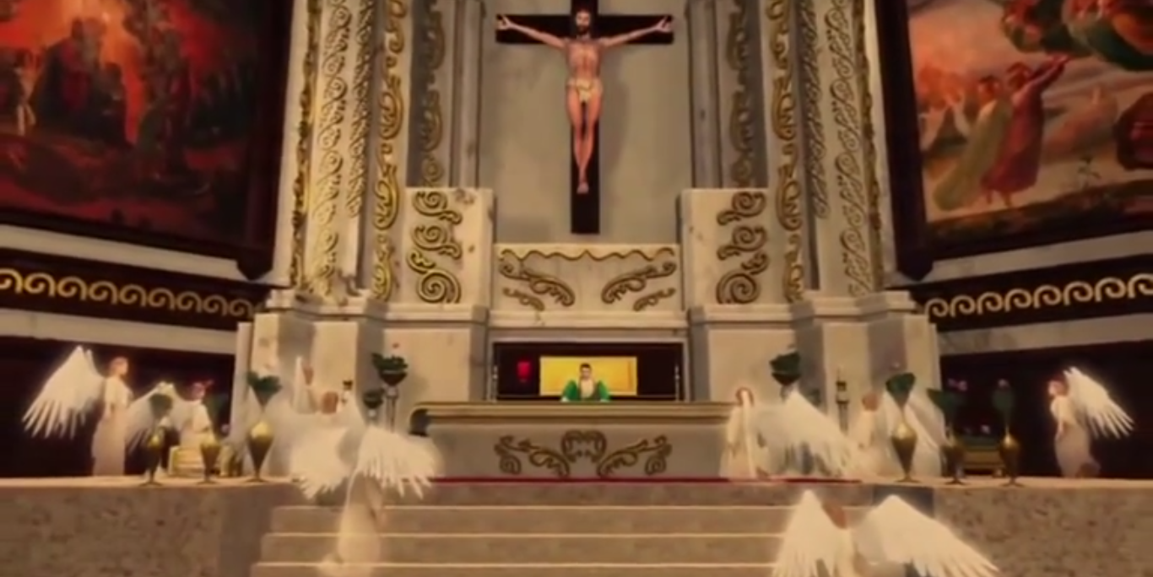
SANTO
Santa Eucaristía
Ministerio Revelación de Dios

Slide 39
SANTO I
KATHYA
SANTO III
KATHYA
AUTOR: Alfonso Luna | CLAVE: Luna
AUTOR: Desconocido | CLAVE: Rock
Am Dm G C F Dm E Am
Santo, Santo, Santo es el Señor, Dios del universo.
Am Dm G C F Dm E Am
Llenos están el Cielo y la tierra de Tu Gloria. Hosanna.
Am Dm G C F Dm E Am
Hosanna, Hosanna, Hosanna en el cielo. (2 veces)
Am Dm G C
Bendito el que viene en nombre del Señor.
F Dm E Am
Hosanna en el Cielo, Hosanna.
Am
/Santo, Santo, Santo
G Am
Santo, Santo, Santo/.
G Am G Am
El cielo y la tierra están llenos, están llenos de Ti.
F E
Hosanna, Hosanna.
F E
Hosanna, Hosanna.
F G
Hosanna, Hosanna.
Am
En lo alto del cielo. (2 veces)
G Am G
Bendito el que viene en el nombre
Am
En el nombre de Dios.
SANTO II
ANY
AUTOR: Desconocido | CLAVE: Dios poderoso
D Bm Em Asus A
Santo, Santo, Santo es el Señor,
D Bm Em Asus A
Dios poderoso del universo.
D Bm Em A G A
El cielo y la tierra están llenos de tu gloria.
D Bm Em A D
Hosanna, Hosanna, Hosanna en el cielo. (2 veces)
C D G A F#m Bm Em A
Bendito el que viene en el nombre del Señor.
Ministerio Revelación de Dios
OFERTORIO

Slide 40
SANTO IV
ANY
SANTO V
TODOS
AUTOR: Alejandro Mejía | CLAVE: Tía Any
AUTOR: Marcelo Giombini | CLAVE: Giombini
D A D G Em A
Santo, Santo, Santo es el Señor, Dios del universo.
D A D G A D
Llenos están el Cielo y la tierra de Tu Gloria.
D Bm Em A
Hosanna (Hosanna), Hosanna (Hosanna)
D Bm Em A
Hosanna en el cielo.
D Bm Em A
Hosanna (Hosanna), Hosanna (Hosanna)
D Bm A D
Hosanna en el cielo.
F# Bm Em G A
Bendito el que viene en nombre del Señor.
D G D
/Santo, Santo, Santo es el Señor
A G D
Dios del universo/
Bm C Bm
/El cielo y la tierra
G D A D
Están llenos de tu gloria/.
A
Hosanna
Hosanna
Hosanna A G C D
G Bm Em Bm
/Hosanna en lo alto del cielo,
G D A D F#
Hosanna en lo alto del cielo/.
Bm F#m G A
Bendito es el que viene en nombre del Señor
Bm F#m G A
Bendito es el que viene en nombre del Señor.
Hosanna…
Hosanna en lo alto del cielo.
Ministerio Revelación de Dios
OFERTORIO

Slide 41
SANTO VI
VERO
SANTO VIII
TODOS
AUTOR: Desconocido | CLAVE: Huellas
AUTOR: Desconocido | CLAVE: Santo es el Señor
C Am F Dm G
Santo, Santo, Santo es el Señor. (2 veces)
Em Am Em Am
Bendito sea el que viene, en el nombre del Señor.
Em Am Em F G
Bendito sea el que viene, en el nombre del Señor.
Santo, Santo, Santo es el Señor. (2 veces)
F G C Am F G C Am F G C
Hoosanna, Hooosanna, Hosaaaaanna.
E A
Santo es el Señor, Santo es el Señor.
E B A B E
Llenos están cielo y tierra de tu gloria. (2 veces)
A E
Hosanna en el cielo, bendito el que viene,
C#m F#m B E
Bendito el que viene en nombre del Señor.
Santo es el Señor…
SANTO IX
MARITO
SANTO VII
MARITO
AUTOR: Desconocido | CLAVE: Ágape
Am E Am G C
Santo, Santo, Santo, Santo es el Señor
Dm E Am
Dios del universo Santo es el Señor.
A7 Dm G C
/Hosanna en el cielo, hosanna en el cielo,
F Dm E Am
Bendito el que viene en nombre del Señor/.
AUTOR: Desconocido | CLAVE: Clásico
E B
Santo, Santo, Santo es el Señor.
E
Hosanna en las alturas,
C#m A B E
Bendito es el que viene en nombre del Señor.
E C#m
En unión del coro de tus ángeles en el cielo
A F#m B
Te alaba el coro de tu Iglesia en la tierra.
Hosanna en las alturas,
Bendito es el que viene en nombre del Señor.
Ministerio Revelación de Dios
OFERTORIO

Slide 42
SANTO X
ANY
SANTO XII
TODOS
AUTOR: Desconocido | CLAVE: Santo… Santo…
AUTOR: Mary Frances Reza
Em D C B Em
Santo (Santo), Santo (Santo), Santo es el Señor. (2 veces)
Em D C B Em
Bendito el que viene en nombre del Señor. (2 veces)
E D C B E
Hoosanna (Hosanna), Hosanna (hosanna), Santo es el Señor. (2 veces)
C B Em C B Em
Santo es el Señor, Santo es el Señor
Gm F D# D
Santo, Santo, Santo es el Señor, Dios del Universo. (2 veces)
Gm Cm D# D
Llenos están el cielo y la tierra de tu gloria. (2 veces)
Gm Cm D7 Gm
Hosanna, Hosanna, Hosanna en el Cielo. (2 veces)
Gm Cm D# D
Bendito el que viene en el nombre del Señor.
Hosanna, Hosanna, Hosanna en el Cielo. (2 veces)
SANTO XI
TODOS
AUTOR: Desconocido | CLAVE: Hosanna, bendito el que viene
SANTO XIII
TODOS
Em A C D Em
Santo es el Señor, Dios del universo.
G A C D E
Llenos están cielo y tierra de tu gloria.
E A
Hosanna, Hosanna,
B E
Bendito el que viene en nombre del Señor.
E A
Hosanna, Hosanna,
B E Em
Bendito el que viene en nombre del Señor.
AUTOR: Desconocido | CLAVE: Capulina
G F C Bb G F C Bb
Santo, Santo. Santo, Santo.
G C D Em
Santo es el Señor, Dios del universo.
Em D C D E
Llenos están el cielo y la tierra de tu gloria.
A D E D E
Hosanna en el cielo, oh oh.
A D E D E
Hosanna en el cielo, oh oh.
Em D C D E
Bendito el que viene en el nombre del Señor.
A D E D E
Hosanna en el cielo, oh oh.
A D E D E D E D E
Hosanna en el cielo, oh oh. Oh oh. Oh oh.
Ministerio Revelación de Dios
OFERTORIO

Slide 43
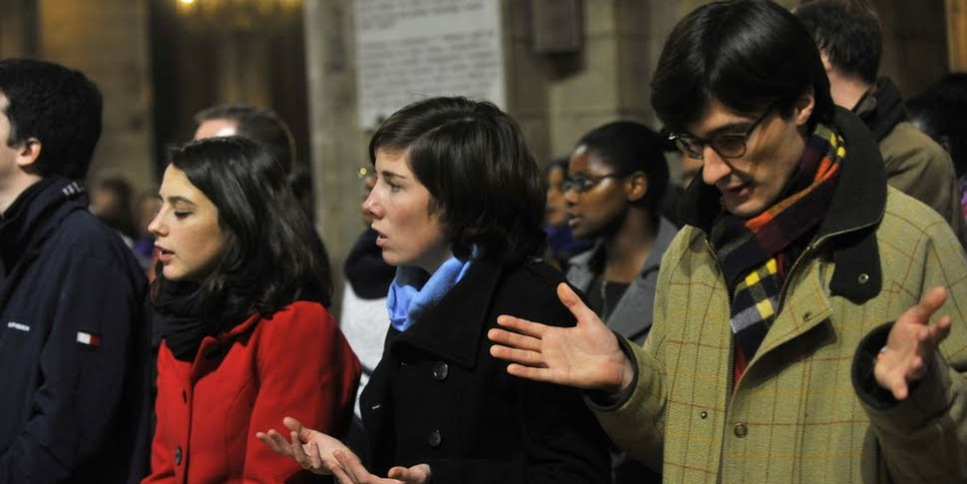
PadrenuestrO
Santa Eucaristía
Ministerio Revelación de Dios

Slide 44
PADRENUESTRO I
-
PADRENUESTRO II
-
AUTOR: Desconocido
AUTOR: Desconocido
C Em F Dm G
Padre nuestro que estás en el cielo,
F G F Dm G
Santificado sea tu Nombre,
C Am F Dm G
Venga a nosotros, venga tu Reino.
C Em F G F Dm G F Dm G
Hágase tu voluntad así en la tierra como en el cielo.
C Am F Dm G
El pan danos hoy, nuestro pan de cada día,
C Em F Dm G
Perdona nuestras ofensas así como nosotros
F Dm G
Perdonamos a quien nos ofende.
C Am F Dm G
Y no nos dejes caer en tentación,
F Am F G C
Mas líbranos del mal…. Del mal… Del mal.
C Em
Padre nuestro que estás en el cielo,
Am Em
Santificado sea tu Nombre,
F G
Venga a nosotros tu reino.
C G Am Em
Hágase tu voluntad así en la tierra como en el cielo.
F G F G
Así en la tierra, como en el Cielo.
C Em Am F
El pan danos hoy, nuestro pan de cada día,
C Em Am F G
Perdona nuestras ofensas así como nosotros, perdonamos.
C Em Am Em
Y no nos dejes caer en tentación,
F G Em Am
Y no nos dejes caer en tentación,
F G F Fm C
Mas líbranos del mal…. Del mal.
Ministerio Revelación de Dios
OFERTORIO

Slide 45
PADRENUESTRO III
-
PADRENUESTRO IV
-
AUTOR: Desconocido
AUTOR: Desconocido
Em C D G B7
Padrenuestro, que estás en el cielo, santificado sea tu Nombre.
Em C D G
Venga a nosotros, venga tu reino, hágase Señor tu voluntad,
B7 Em B7 Em
Así en la tierra, como en el cielo.
D G B7 Em
Y danos hoy nuestro pan de cada día,
B7 Em B7 Em
Perdona nuestras ofensas, como también nosotros perdonamos
D G
A los que nos ofenden
B7 Em B7 Em
Y no nos dejes, caer en tentación.
D G B7 Em
Y líbranos del mal, del mal.
C Em Am Em
Padre nuestro que estás en el cielo,
F Dm G
Santificado sea tu Nombre,
C Em Am Em
Venga a nosotros, venga tu reino.
F Dm G
Hágase Señor, tu voluntad.
F G Em Am
Así en la tierra como en el cielo.
F Dm G
Danos hoy nuestro pan de cada día.
C Em Am Em
Y perdona nuestras ofensas
F Dm G
Como nosotros también, perdonamos.
C Em Am Em
A los (a los) que nos ofenden (que nos ofenden)
F Dm G
Y no nos dejes caer en tentación,
F G Em Am F Dm G F Fm C
Y líbranos de todo mal, de todo mal. De todo mal.
Ministerio Revelación de Dios
OFERTORIO

Slide 46
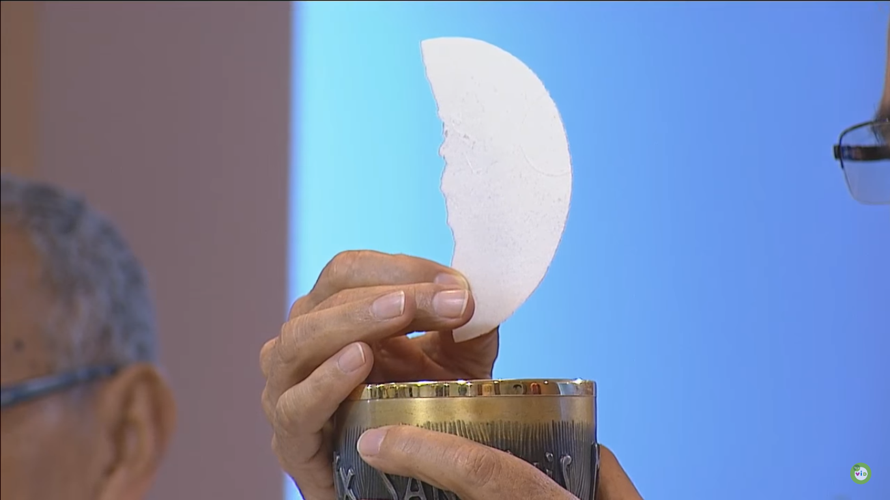
Cordero de dios
Santa Eucaristía
Ministerio Revelación de Dios

Slide 47
CORDERO I: PARÓN
TODOS
CORDERO III: SUBE TONO
J. MIGUEL
AUTOR: Desconocido
AUTOR: Desconocido
C F G C G/B Am
Cordero de Dios…. Que quitas el pecado del mundo.
Dm G C
Ten piedad de nosotros, ten piedad de nosotros.
Cordero de Dios…. Que quitas el pecado del mundo.
Ten piedad de nosotros, ten piedad de nosotros.
Cordero de Dios…. Que quitas el pecado del mundo.
Danos la paz, danos la paz.
E G#m C#m A F#m B D E
Cordero de Dios que quitas el pecado del mundo
A E/B C#m F#m B E D E
Ten piedad, ten piedad, ten piedad oh Señor.
A E/B C#m F#m B E
Ten piedad, ten piedad, ten piedad oh Señor.
Cordero de Dios… Ten piedad.
Cordero de Dios… Danos la paz.
CORDERO IV: SOLEMNE
VERO
AUTOR: Alejandro Mejía
INTRO: C#m B A G#
C#m F#m E G# C#m
Cordero de Dios que quitas el pecado del mundo.
F#m B E C#m F#m G# C#m
Ten piedad de nosotros, ten piedad de nosotros.
Cordero de Dios que quitas el pecado del mundo.
Ten piedad de nosotros, ten piedad de nosotros.
C#m C B A# A B C#m
Cordero de Dios que quitas el pecado del mundo.
C#m F#m B E C#m
Danos la paz, danos la paz.
F#m B E C#m F#m G# C#m C#7
Da-nos, da-nos, da-nos la paz.
F#m B E C#m F#m G# C#
Da-nos, da-nos, da-nos la paz.
CORDERO II: MAMUT
ANY
AUTOR: Desconocido
G Em Am D G Em Am
Cordero, Tú que quitas el pecado del mundo, Señor.
D G Em Am
Tú que quitas el pecado del mundo, Señor.
D G Em Am D G Em Am D
Ten piedaaaaaaaaad, ten piedaaaaaaad (2 veces)
Cordero, Tú que quitas el pecado del mundo, Señor.
Tú que quitas el pecado del mundo, Señor.
Danos la paz, danos la paz, danos la paz. (2 veces)
Ministerio Revelación de Dios
OFERTORIO

Slide 48
CORDERO V: TAN TAN TAN
J. MIGUEL
CORDERO VII: PIN PIN PIN
TODOS
AUTOR: Desconocido
AUTOR: Desconocido
G G A Bm
Cordero de Dios…
Em D C
Tú que quitas el pecado.
D G
Ten piedad de nosotros,
C G G D Em
De nosotros pecadores, ten piedad.
G C G
Cordero de Dios, Tú que quitas el pecado,
C D Em
Ten piedad de nosotros…
C D G F G C
Y danos la paz (y danos la paz).
D G F G C
Y danos la paz (y danos la paz).
D G
Y danos la paz.
Dm A Dm
Cordero de Dios que quitas el pecado del mundo.
A Dm Gm A
Ten piedad, ten piedad, ten piedad de nosotros.
Cordero de Dios que quitas el pecado del mundo.
Ten piedad, ten piedad, ten piedad de nosotros.
Cordero de Dios que quitas el pecado del mundo.
Danos, danos, danos la paz.
A Dm
La paz.
CORDERO VIII: CORDERO DE DIOS
ANY
AUTOR: Desconocido
Em C Am C B7
Cordero… de Dios…. que quitas el pecado del mundo.
Em D Em C D Em
Ten piedad de nosotros, ten piedad de nosotros.
Cordero… de Dios…. que quitas el pecado del mundo.
Ten piedad de nosotros, ten piedad de nosotros.
Em C Am C B7
Cordero… de Dios…. que quitas el pecado del mundo.
Em D Em C D C B Em
Danos la paz, danos la paz, danos la paz.
CORDERO VI: TROPICAL
GABY
AUTOR: Desconocido
Em D C B
Cordero de Dios que quitas el pecado del mundo. (2 veces)
Am Em B Em
Ten piedad de nosotros, de nosotros ten piedad. (2 veces)
Cordero de Dios… Ten piedad.
Cordero de Dios… Danos la paz.
Ministerio Revelación de Dios
OFERTORIO

Slide 49
CORDERO IX: PANAMERICANO
J. MIGUEL
CORDERO XI: COR(TANTAN)DERO DE DIOS
TODOS
AUTOR: Desconocido
AUTOR: Desconocido
Em D Em D Em
Cordero de Dios. Cordero de Dios.
G D G
Que quitas el pecado del mundo.
Em D Em D C B Em D Em
Ten piedad de nosotros. Ten piedad de nosotros.
Cordero de Dios, cordero de Dios…
Ten piedad de nosotros…
Cordero de Dios, cordero de Dios…
Danos la paz…
E B C#m A F#m B
Cordero de Dios, que quitas el pecado del mundo.
E G# C#m A B
Ten piedad, ten piedad de nosotros. ¡Oh! Señor.
Cordero de Dios, que quitas el pecado del mundo.
Ten piedad, ten piedad de nosotros. ¡Oh! Señor.
Cordero de Dios, que quitas el pecado del mundo.
A Am E A Am E
Danos la paz, danos la paz, danos la paz, danos la paz.
CORDERO X: COOORDERO DE DIOS
GABY
CORDERO XII: OH CORDERO DE DIOS
-
AUTOR: Desconocido
AUTOR: Desconocido
C Am Dm G F G C
Cordero de Dios que quitas el pecado del mundo.
C7 F G C
Ten piedad de nosotros, ten piedad.
Cordero de Dios… Ten piedad.
Cordero de Dios… Danos la paz.
C Em Am Em
Oh cordero de Dios, que quitas el pecado del mundo.
Am Em F G C G Am
Que quitas el pecado del mundo, ten piedad de nosotros.
G C
¡Oh Señor!
Oh cordero de Dios, que quitas el pecado del mundo.
Que quitas el pecado del mundo, ten piedad de nosotros.
¡Oh Señor!
C Em Am Em
Oh cordero de Dios, que quitas el pecado del mundo.
Am Em F G C
Que quitas el pecado del mundo, danos la paz.
Ministerio Revelación de Dios
OFERTORIO

Slide 50
CORDERO XIII: TORRE DE DAVID
TODOS
CANTO DE PAZ: PAZ EN LA TIERRA
TODOS
AUTOR: Desconocido
AUTOR: Desconocido
D F#m
Cordero de Dios.
G A D Bm
Que quitas el pecado del mundo.
Em A
Ten piedad de nosotros.
D F#m
Cordero de Dios.
G A D C
Que quitas el pecado del mundo.
G A F#m Bm Em A D G D G D
Danos la paz, danos la paz, danos la paz.
E B C#m E B C#m
Paz en la tierra, paz en las alturas
A B E A F#m B
Que el gozo eterno reine en nuestro corazón.
A B E A B E
Que el gozo eterno reine en nuestro corazón.
E A E E7
Da la paz hermano, da la paz.
A B G#m G# A
Constrúyela en tu corazón y con tu gesto firmarás
F#m B
Que quieres la paz.
DOXOLOGÍA I: Padre Francisco.
TODOS
AUTOR: Desconocido
Bm A Bm D A Bm
Por Cristo, con Él y en Él, a Ti Dios Padre omnipotente.
Bm A Bm Em F#
En la unidad del Espíritu Santo, todo honor y toda gloria,
Em F#
Por los siglos de los siglos.
Bm A Bm D A D Bm A Bm
Aaaamén, aaamén, aaaamén.
Ministerio Revelación de Dios
OFERTORIO

Slide 51
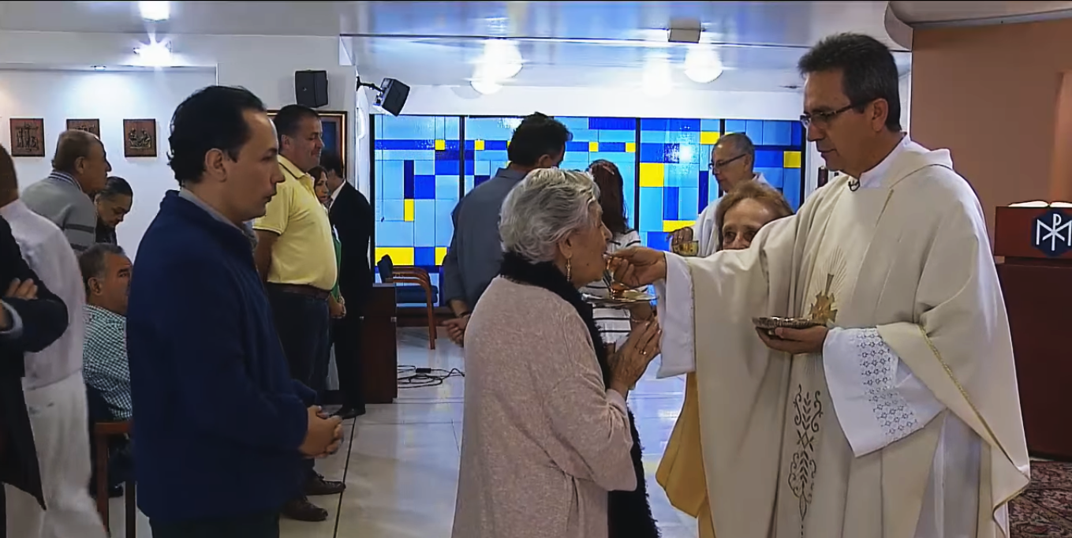
comunión
Santa Eucaristía
Ministerio Revelación de Dios

Slide 52
MILAGRO DE AMOR
VERO
PACTO DE ESPERANZA
JOSÉ MIGUEL
VERO
AUTOR: Betsaida
AUTOR: Martín Valverde
G D Em D
Jesús, aquí presente en forma real
C Am F D
Te pido un poco más de fe y de humildad.
G D Em D
Quisiera poder ser digna de compartir
C Am F D
Contigo el milagro más grande de amor.
G D Em
Milagro de amor tan infinito,
Bm C
En que Tú mi Dios te has hecho
Am G D
Tan pequeño y tan humilde para entrar en mí.
G D Em
Milagro de amor tan infinito,
Bm C
En que Tú, mi Dios, te olvidas
Am G D
De tu gloria y tu majestad por mí.
Y hoy vengo llena de alegría
A recibirte en esta Eucaristía.
Te doy gracias por llamarme a esta cena.
Porque aunque no soy digna visitas Tú, mi alma.
Milagro de amor tan infinito…
Am Bm C D G
Gracias Señor por esta comunión.
D Bm Em G/A F#m Bm
Me sorprende Señor hallarte tan pequeño en un humilde pan
F#m Bm E
Que mi boca puede triturar y poder tener dentro de mí
G Asus A
A un amigo de verdad.
D Bm Em G/A F#m Bm
Me sorprende Señor, que siendo Tú el más grande puedas ahí estar
F#m Bm E
Demostrando toda tu humildad, demostrando cuanto eres
A
Capaz de amar.
D Bm Em A D Bm
Hoy me alegra Señor, saberme convidado a tu celebración.
Em A F#m Bm
Sentarme aquí a tu mesa y de corazón.
Bb C D Bm
Sellar contigo el pacto de esperanza.
Bb C D Bm
De llevar a los demás tu Pan de vida,
Em A D
Y llenar el corazón que triste está. (2 veces)
Ministerio Revelación de Dios
COMUNIÓN

Slide 53
YA NO ERES PAN Y VINO
JOSÉ MIGUEL
CUANDO LOS ÁNGELES CANTAN
-
AUTOR: Jorge Luis Bohorquez
AUTOR: Dalvimar Gallo
D# G# D#
Ya no eres pan y vino,
G# D# A#
Ahora que eres Cuerpo y Sangre, vives en mí.
G# G#m D#
Y de rodillas yo caigo al contemplar tu bondad,
Fm A#
¡Cómo no te voy a adorar!
Mientras te pierdes en mis labios,
Tu gracia va inundando todo mi corazón,
Por esa paz que me llena de alegría mi ser,
¡Cómo no te voy a adorar!
D# A#
Señor Jesús, mi Salvador,
Cm G# D#
Amor eterno, amor divino.
G# D# A# Cm
Ya no falta nada, lo tengo todo, te tengo a Ti.
G# D# A# D#
Ya no falta nada, lo tengo todo, te tengo a Ti.
Dueño y Rey del universo,
¿Cómo puede ser posible que busques mi amor?
Tú tan grande, yo pequeño y te fijas en mí,
¡Cómo no te voy a adorar!
De rodillas yo te pido,
Que el día cuando Tú me llames sea como hoy.
Para mirarte a los ojos y poderte decir:
¡Cómo no te voy a adorar!
E A B E A B
Conversando con dos ángeles, que del cielo descendieron,
E A B E A B
Con curiosidad les pregunté si conmigo siempre estaban.
G#m C#m B G#m F#m A B
Me respondieron: “casi siempre, sí. Sólo un momento te dejamos”
G#m C#m B G#m F#m A B
Y preocupado yo pensaba así: “Es cuando entra el pecado en mí”.
Los dos me vieron a los ojos, me respondieron diciendo que no,
Y dibujando una sonrisa, le revelaron a mi corazón:
“Al recibir a Cristo Eucaristía, quedas envuelto en una luz divina,
Y alrededor de ustedes nos quedamos todos los ángeles cantando…”
E A B G#m C#m F#m B
Glooria, glooooria, glooria.
E A B G# C#m F# B A B E
Glooria, glooooria, glooria a Jesús.
Ministerio Revelación de Dios
COMUNIÓN

Slide 54
CADA VEZ QUE TE RECIBO
KATHYA
EUCARISTÍA
KATHYA
AUTOR: Jorge Luis Bohorquez
AUTOR: Kairy Marquez
G C D G
Cada vez que te recibo, Señor, algo grande pasa en mí.
C D G
Cada vez que estoy contigo, mi Dios, me acerco un poco más a Ti.
C D
Porque en la Hostia estás, mi Jesús de verdad,
G D Em C D G
Estoy a un paso del cielo aquí. Estoy a un paso del cielo ¡Oh sí!
C D G C
De tanto amor te entregarás en la cruz y en el altar,
D G D C
Tu Cuerpo está, tu Sangre das, tu alma y tu divinidad.
D G
Todo Dios escondido en un pan.
Al comulgar me abrazarás, Jesús en Santa Trinidad,
Me inundarás, me amarás con su alma y su divinidad,
Todo Dios, para mí en el pan.
G D Am C D
Ahí, en la Eucaristía, está tú presencia Señor.
G D Am C D
Ahí, en la Eucaristía, está la prueba de que Tú vives, Cristo.
G Em C Am Dsus D
Tu Cuerpo, tu Sangre, me da vida, Señor, me da vida.
G Em C Am C D G
Tu Cuerpo, tu Sangre, me da vida, Señor, me da vida.
Ahí, en la Eucaristía, está nuestra comunión.
¡Oh! Ahí, en la Eucaristía, está nuestra reconciliación.
G Em C Am Dsus D
Tu Cuerpo, tu Sangre, me da vida, Señor, me da vida.
G Em C Am D
Tu Cuerpo, tu Sangre, me da vida, Señor, me da vida.
C G Em
Y no puedo esperar hasta que estés aquí en mí,
F Am C D
Porque es tu Cuerpo vivo, Cristo, estoy a punto de adquirirlo.
C G Em
No, no puedo esperar, hasta que estés aquí en mí,
F Am C D E
Porque es el Cáliz de tu Sangre, el que me ayuda a vivir.
A F#m D Bm Esus E
Tu Cuerpo, tu Sangre, me da vida, Señor, me da vida.
A F#m D Bm D E A
Tu Cuerpo, tu Sangre, me da vida, Señor, me da vida.
Ministerio Revelación de Dios
COMUNIÓN

Slide 55
LA EUCARISTÍA ES
GABY
JESÚS AMIGO
GABY
JOSÉ MIGUEL
AUTOR: Dei Verbum
AUTOR: Jaire
G C
Y llegar hasta Ti, el entrar a tu casa
D G D/F# G/B Em
No tiene comparación, mi Seeeeñor,
C D
Tu cuerpo y sangre me dan fuerza para caminar.
G C
Y llegar hasta Ti, el estar en tu mesa,
D G D G Em
No tiene comparación, mi Seeeeñor.
C D C
Tu cuerpo y sangre me dan fuerza para caminar.
D G
La Eucaristía es, (La Eucaristía)
D
Ese encuentro perfecto.
Am
Es descalzar mi corazón, (La Eucaristía)
D
Para encontrarme con Él.
G
La Eucaristía es, (La Eucaristía)
D
Ese encuentro perfecto
Am
Es desplazar mi corazón, (La Eucaristía)
D
Para vivir sólo en Él.
C
La Eucaristía es…
Em Eb D C# C D G
Acción de gracias, por tu entrega Señor.
Am G F G
Hoy te quiero contar Jesús amigo, que contigo estoy feliz,
Am G F G
Si tengo tu amistad lo tengo todo, pues estás dentro de mí.
C G F G
Después de comulgar me haces como Tú, me llenas con tu paz.
C G F G E
En cada pedacito de este pan completo estás y así te das.
Am G F G
Estás ahí por mí, porque conoces que sin Ti pequeño soy,
C G F G
De ahora en adelante nada nos separará, ya lo verás.
C D F G G A
Te escondes en el pan y aunque no te puedo ver,
E7 F# Am Bm F G G A
Te puedo acompañar, es mi lugar preferido.
C D F G G A
Hoy quiero comulgar, abrirte mi corazón,
E7 F# Am Bm F G G A
Así de par en par eres mi mejor amigo.
F G Am, F E
Dos mil años atrás a tus amigos invitaste a cenar
Y ahí les prometiste que con ellos por siempre ibas a estar.
Y ahora cada vez que el sacerdote eleva el pan en el altar,
Me pongo de rodillas porque sé que en esa Hostia Tú estás.
Te escondes en el pan…
Hoy quiero comulgar…
Me vuelves a salvar…
Hoy quiero comulgar…
Ministerio Revelación de Dios
COMUNIÓN

Slide 56
INCOMPARABLE
MARITO
ANTE EL SAGRARIO
ANY
AUTOR: William Sánchez
AUTOR: Dei Verbum
C Dm G C G/B Am
Es un deleite para mí, al recibirte en comunión
Dm G C Dm G C
Y saborear tu corazón, Señor; tu Cuerpo y Sangre, mi Jesús.
C Dm G C G/B Am
Es un deleite para mí, al recibirte en comunión
Dm G C Bb C
Y saborear tu corazón, Señor; tu Cuerpo y Sangre, mi Jesús.
F G/F
Incomparable es tu amor por mí, Jesús.
C G/B Am
Incomparable es tu gran amor, Señor.
Dm Em F G
Que no puedo comprender, que siendo Tú el Rey. (3 veces)
F G C
Te hayas quedado en este humilde pan.
C Em Am
Cuando me acerco a Ti, Señor, ante el sagrario,
Dm F G F E D C
Mi vida se llena de Ti.
C Em Am
Tu presencia Señor me acompaña y es luz
Dm F G
En medio de mi caminar.
C Am F G C
Y allí te has quedado Señor, por mí
Am F G C
Sacramento que es don de amor,
Am F G C
Se ha quedado el Señor, por ti,
Am F G C
Y te pide tu corazón.
Cuando sientas que todos te abandonan,
Hay alguien que siempre ha sido fiel.
Él te conoce, te escucha y te acepta,
Te ama desde la eternidad.
Y allí te has quedado Señor…
Ministerio Revelación de Dios
COMUNIÓN

Slide 57
PAN CELESTIAL
KATHYA
ALEGRES TOMAMOS EL VINO Y EL PAN
TODOS
AUTOR: Isabel Jackle
AUTOR: Dominic McCaller
D F#m G F#m Em
Pan celestial nos ofrece el Señor,
Em A G A D
Para vivir su misma vida de Dios.
Bm Em A D
Tú has dicho “Yo soy el pan, soy el pan que da la vida,
Bm Em A A7
“Soy la luz, soy la verdad; en vuestro peregrinar”.
Hoy el hombre quiere ser forjador de su destino,
Pero el falso que obtendrá plenitud en su existir.
Nuestros padres de Israel no comieron este Pan;
Sólo Cristo puede dar un manjar de juventud.
La comida a que invitas es manjar que da la vida,
Es un don que sólo Dios puede dar en su amistad.
Caminantes peregrinos, van tus hijos en unión,
Necesitan fortaleza contra los rayos del sol.
Sólo Tú puedes saciar esa sed de eternidad,
Que llevamos en el alma hacia la patria inmortal.
Este maná que en el desierto llega hoy a nuestra mesa,
Dios invita a descubrir las riquezas que hay en él.
A C#m D E
Alegres tomamos el vino y el pan
A F#m D E A
Son nuestra esperanza, son vida y libertad.
D E A
En torno de la mesa te encontramos ¡Oh! Señor.
C#m D E A
Unidos los hermanos comiendo el mismo pan.
Te das en alimento que es signo de tu amor,
Nos das la vida Cristo, nos das la eternidad.
Nos diste un mandamiento: el amarnos de verdad.
Quieres que reflejemos, ¡Oh! Señor, tu bondad.
Con tu Cuerpo y tu Sangre, ¡Oh! Señor, nos sostendrás,
Hasta el fin de los siglos en que Tú volverás.
Ministerio Revelación de Dios
COMUNIÓN

Slide 58
UNA ESPIGA
-
ESTOY PENSANDO EN DIOS
-
AUTOR: Cesáreo Gabaráin
AUTOR: Zezinho
G C G
Una espiga dorada por el sol,
D7
el racimo que corta el viñador,
C D G D Em
/Se convierten ahora en pan y vino de amor,
Am D G
En el Cuerpo y la Sangre del Señor/.
Compartimos la misma comunión,
Somos trigo del mismo sembrador,
Un molino la vida nos tritura con dolor,
Dios nos hace Eucaristía en el amor.
Como granos que han hecho el mismo pan,
Como notas que tejen un cantar,
Como gotas de agua que se funden en el mar,
Los cristianos un cuerpo formarán.
En la mesa de Dios se sentarán,
Como hijos su pan comulgarán,
Una misma esperanza caminando cantarán,
En la vida como hermanos se amarán.
Cuántas veces comemos de este pan,
Anunciamos la muerte del Señor;
Proclamamos su triunfo sobre el odio y el mal,
Es espera del Reino celestial.
Ya no temo la triste soledad,
Ni perderme en la negra oscuridad;
Porque Tú eres mi luz y fortaleza ¡Oh! Señor,
La alegría, el camino y la verdad.
E F#m B E B C#m
Estoy pensando en Dios, estoy pensando en su amor.
C#m F#m B E
Estoy pensando en Dios, estoy pensando en su amor.
E A E A E
Olvida el hombre a su Señor, y poco a poco se desvía,
A E B C#m
Y entre angustia y cobardía, va perdiéndose el amor.
B/D# A B E
Dios le habla como amigo, huye el hombre de su voz.
Yo siento angustia cuando veo que después de dos mil años,
Y entre tantos desengaños pocos viven por amor.
Muchos hablan de esperanza, mas se alejan del Señor.
Todo podría ser mejor, si mi pueblo procurase
Caminar sin alejarse del camino del Señor,
Pero el hombre no hace suyos los senderos del amor.
Todo podría ir mejor si en fervor y en alegría
Fuesen las madres María y los padres San José,
Y sus hijos imitasen a Jesús de Nazaret.
Ministerio Revelación de Dios
COMUNIÓN

Slide 59
CRISTO ESTÁ CONMIGO
-
SEÑOR TÚ ERES EL PAN
-
AUTOR: Juan Antonio Espinoza
AUTOR: Misa nicaragüense
C F C Am G
Cristo está conmigo junto a mí va el Señor.
C F C Dm G C Bb
Me acompaña siempre, en mi vida hasta el fin.
F G C Bb C
Ya no temo, Señor, la tristeza,
F G C Em/B Am
Ya no temo, Señor, la soledad;
Dm G C Am
Porque eres, Señor, mi alegría.
Dm F G
Tengo siempre tu amistad.
Ya no temo, Señor, a la noche,
Ya no temo, Señor, la oscuridad;
Porque brilla tu luz en las sombras,
Ya no hay noche, Tú eres luz.
Ya no temo, Señor, los fracasos,
Ya no temo, Señor, la ingratitud;
Porque el triunfo, Señor, es la vida,
Tú lo tienes, Tú lo das.
Ya no temo, Señor, los abismos,
Ya no temo, Señor, la inmensidad,
Porque eres, Señor, el camino
Y la vida y la verdad.
E E7 A B7 E E F# G# A
Señor, Tú eres el pan, que nos da la vida eterna. (2 veces)
A B E
Dijo Jesús cierto día, predicando en Galilea;
C#m F#m B E
“Yo soy el pan que da vida”, anunciando en los profetas.
Es voluntad de mi Padre, que quien come de esta mesa
Ha de vivir para siempre, para que ya nunca muera.
No dominará la muerte a los que coman y beban
De este pan y este vino, que dan la dicha perfecta.
Peregrinos hoy llegamos, cansados de las veredas,
A pedirte que nos guíe tu luz y tu fortaleza.
Con hambre por los caminos, con sed en nuestras tareas,
Tu pueblo viene rendido, y hasta tu mesa se llega.
Es el Señor quien nos llama, a esta mesa familiar,
Para que no haya discordias, sino paz y unidad.
Si al comer de este pan, aborreces a tu hermano,
No le niegues tu perdón, corre a tenderle tu mano.
Que los que comen unidos, de tu mesa en santa unión,
No se encuentren divididos, a la hora de la acción.
Comiendo en torno a tu mesa, hoy nos sentimos hermanos,
Vivamos siempre tu amor, tendamos siempre la mano.
Sentarse a la misma mesa, y ayudarse como hermanos,
Tener a todos por Cristo, es la señal del cristiano.
No comerás de este pan, si a tu vecino no amas,
Pues te tragas tu condena, si a Dios tú crees que amas.
Ya tenemos un amigo, que nos ama de verdad;
El que murió por nosotros, salvando a la humanidad.
Ministerio Revelación de Dios
COMUNIÓN

Slide 60
NO PODEMOS CAMINAR
-
ES MI CUERPO
-
AUTOR: Juan Antonio Espinoza
AUTOR: D.R.A.
C F C Am G
No podemos caminar con hambre bajo el sol;
C F C Dm G C Bb
Danos siempre el mismo pan, tu Cuerpo y Sangre, Señor.
F G C Bb C
Comamos todos de este pan, el pan de la unidad,
F G C Em/B Am
En un cuerpo nos unió el Señor, por medio del amor.
Señor yo tengo sed de Ti, sediento estoy de Dios;
Pero pronto llegaré a ver el rostro del Señor.
Por el desierto el pueblo va, cantando su dolor;
En la noche brillará tu luz, nos guía la verdad.
El enemigo, sin piedad, nos busca por doquier,
Pero quien come tu pan, Señor, ya nada temerá.
Tu pueblo esperando está, Señor, ¡no tardes más!
Cuando vengas triunfarán por fin, la luz y la verdad.
A B E
A los hombres amó Dios como nadie amó jamás;
C#m F#m B E
De la mano Él nos conduce y es luz en la oscuridad,
Cuando partimos el pan, nos une la caridad;
Es el pan de la amistad, el pan de Dios.
Es mi Cuerpo, tomad y comed;
Es mi Sangre, tomad y bebed.
Pues yo soy la vida, yo soy el amor,
¡Oh! Señor, haz que vivamos en tu amor.
A los hombres amó Dios como nadie amó jamás;
Para la gente del pueblo es el hijo de José;
Con sus manos trabajó como hacían los demás;
Conoció los sufrimientos y el dolor.
A los hombres amó Dios como nadie amó jamás;
Y su amor tan grande fue que nos condujo hasta la cruz;
Pero más pudo el amor que la muerte y el dolor;
Vencedor, tres días después resucitó.
A los hombres amó Dios como nadie amó jamás,
En la cruz el Salvador su propia vida nos donó;
Y su Cuerpo y Sangre es vida para la humanidad.
Nada puede separarnos de su amor.
Ministerio Revelación de Dios
COMUNIÓN

Slide 61
DONDE HAY CARIDAD Y AMOR
-
VAMOS CANTANDO A COMULGAR
VERO
AUTOR: Joaquín Madurga
AUTOR: J.C. Labaké
Dm C Dm C F D Gm A Dm
Donde hay caridad y amor, ahí está el Señor, ahí está el Señor.
Dm C F D
Una sala y una mesa, una copa, vino y pan,
Gm Dm A
Los hermanos compartiendo en amor y en unidad.
Dm C F D
Nos reúne la presencia y el recuerdo del Señor,
Gm Dm Gm A7 Dm
Celebramos su memoria y la entrega de su amor.
Invitados a la mesa del banquete del Señor,
Recordamos su mandato de vivir en el amor.
Comulgamos en el Cuerpo y en la Sangre que Él nos da,
Y también en el hermano, si lo amamos de verdad.
Este Pan que da la vida y este Cáliz de salud
Nos reúne a los hermanos en el nombre de Jesús.
Anunciamos su memoria, celebramos su pasión,
El misterio de su muerte y de su resurrección.
Em D Em D Em
Vamos cantando a comulgar, con el Señor que nos dejó
C Am Em
La misma fe para mirar la vida eterna que Él nos dio.
C D Em
Porque tú y yo somos en Él un solo ser. (2 veces)
Vamos hermanos a comer el mismo cuerpo del Señor,
Que compromete nuestro amor para que amemos como Él.
Vamos cantando a comulgar para decirnos con valor
Que si hubo algún odio o rencor aquí lo habremos de olvidar.
Vamos cantando a comulgar, a proclamar la decisión,
De transformar el mundo actual en la familia del Señor.
Ministerio Revelación de Dios
COMUNIÓN

Slide 62
PAN DE VIDA
J. MIGUEL
OH BUEN JESÚS
J. MIGUEL
AUTOR: Orquesta Misionera Pan de Vida
AUTOR: León de Jesús
D A Bm G D A
Mi Pan de vida eres Tú, Señor.
D A Bm G F#m A
Maná que me alimenta, en mi desierto, en mi oración.
D A Bm G D A
Nube protectora, muestra de tu amor,
D A Bm G F#m A A D Em
Paz en mis angustias, Cordero Salvador.
Em G D A A D Em
Eres el agua que calma mi sed,
Em G D A A D Em
Eres la luz que ilumina mi vivir.
Em G D A A D Em
Eres la gracia que me da perdón.
Em G D A
Eres consuelo para mi corazón.
Calma mi llanto, escucha mi clamor,
Toma mi vida, es tuya, te la doy.
Dame tu gracia, dame tu perdón.
Y con tu Espíritu, bautízame, Señor.
Comamos su Cuerpo, con vino es mejor,
Esa es su Sangre, que Él derramó.
Por nuestros pecados, Él padeció.
Lleno de gloria resucitó.
Em Am C B7
Oh buen Jesús, yo creo firmemente,
Em Am C B7
Que por mi bien, estás en el Altar,
Am D B7 Em
Que das tu cuerpo y sangre juntamente
C D Em D G
Al alma fiel en celestial manjar.
C Am Em B7 Em
Al alma fiel en celestial manjar.
Indigno soy, confieso avergonzado
De recibir la Santa Comunión.
Jesús que ves mi nada y mi pecado,
/Prepara Tú mi pobre corazón/.
Pequé Señor, ingrato te he ofendido,
Infiel te fui confieso mi maldad.
Me pesa ya, perdón Señor te pido,
/Eres mi Dios apelo a tu bondad/.
Espero en Ti, piadoso Jesús mío,
Oigo tu voz, que dice ven a mí,
Porque eres fiel, por eso en Ti confío,
/Todo Señor espero yo de Ti/.
Oh buen pastor, amable y fino amante,
Mi corazón se abraza en santo ardor.
Si te olvidé, hoy juro que constante,
/He de vivir tan sólo de tu amor/.
Dulce maná y celestial comida,
Gozo y salud de quien te come bien.
Ven sin tardar, mi Dios, mi luz, mi vida,
/Desciende a mí, hasta mi pecho ven/.
Ministerio Revelación de Dios
COMUNIÓN

Slide 63
AMÉN, EL CUERPO DE CRISTO
J. MIGUEL
ALMA DE CRISTO
KATHYA
AUTOR: Schiavone
AUTOR: San Ignacio de Loyola (Letra)
Dm Gm Dm
Amén. El Cuerpo de Cristo.
Gm A7
Amén. La Sangre del Señor.
D7 Gm C F
Comemos tu Cuerpo, tu Sangre beber
Gm Bb C Dm C
En tu amor nos convertimos. Amén. Amén.
F C Dm
Amén. Recordamos tu muerte y sacrificio.
C Gm Eb Dm C Bb Gm Dm
Amén. Y contigo, Señor resucitamos. Amén.
Amén. Te ofrecemos la vida que nos diste.
Amén. Te ofrecemos, Señor, todo lo que somos. Amén.
Amén. Nos hiciste, Señor, un solo cuerpo.
Amén. En tu Cuerpo, Señor, un pueblo santo. Amén.
Amén. Te encontramos, Señor, en los humildes.
Amén. A Ti mismo servimos en los pobres. Amén.
Amén. Tu regreso en la gloria anhelamos.
Amén. Esperamos el día de tu venida. Amén.
F Dm Bb F C
Alma de Cristo, santifícame.
Bb C F
Cuerpo de Cristo, sálvame.
Dm Bb F C
Sangre de Cristo, embriágame.
Bb C F
Agua del costado de Cristo, lávame.
Gm Dm Bb F
Pasión de Cristo, confórtame.
Gm Dm Bb F
¡Oh! Buen Jesús, óyeme.
Bb F C Dm
Y dentro de tus llagas, escóndeme.
C Bb C
No permitas que me aparte de Ti.
Gm Dm Bb F
Del enemigo, defiéndeme.
Gm Dm Bb F
En la hora de mi muerte, llámame.
Bb F C Dm C Bb
Y mándame ir a Ti, para con tus santos te alabe
F C F
Por los siglos de los siglos. Amén.
Ministerio Revelación de Dios
COMUNIÓN

Slide 64
ACERQUÉMONOS TODOS AL ALTAR
J. MIGUEL
YO SOY EL PAN DE VIDA
-
AUTOR: Francisco Palazón.
AUTOR: Desconocido
C Am F Fm- C F G – Am G F C Am Dm G- Am G F C F G C – F C
C G C Em F Gsus
Acerquémonos todos al altar, que es la mesa fraterna del amor.
Am G F C Am D/F# G
Pues siempre que comemos de este pan, recordamos la pascua del Señor.
Am G F C Am G C
Pues siempre que comemos de este pan, recordamos la pascua del Señor.
Cm G7 Cm Bb D# G7
Los hebreos en medio del desierto comieron el maná.
Cm Bb D# Fm G7
Nosotros peregrinos de la vida comemos de este pan.
Cm Fm Cm Bb D#
Los primeros cristianos ofrecieron su cuerpo como trigo,
Fm G7 Cm G7 Cm
Nosotros acosados por la muerte bebemos este vino.
C G C F C
Como Cristo hecho pan de cada día, se ofrece en el altar
Em F C D7 G
Nosotros entregados al hermano comemos de este pan.
C G C F Em
Como el cuerpo de Cristo es uno solo, por todos ofrecido.
C F C G C
Nosotros olvidando divisiones bebemos este vino.
Cm G7 Cm Bb D# G7
Como ciegos en busca de la aurora, dolientes tras la paz,
Cm Bb D# Fm G7
Buscando tierra nueva y cielos nuevos, comiendo de este pan.
Cm Fm Cm Bb D#
Acerquémonos todos los cansados porque Él es nuestro alivio,
Fm G7 Cm G7 Cm
Y siempre que el desierto nos agobie bebamos este vino.
G Em C Am D
Yo soy el Pan de Vida, el que viene a mí no tendrá hambre
G G7 C
El que viene a mí no tendrá sed.
G Em C Am D
Nadie viene a mí, si mi Padre no le atrae.
G D/F# Em
Yo le resucitaré (resucitaré)
C Am D
Yo le resucitaré (resucitareeeeeeee)
G G7 C Cm G D G
Yo le resucitaré en el día final. (2 veces)
Ministerio Revelación de Dios
COMUNIÓN

Slide 65
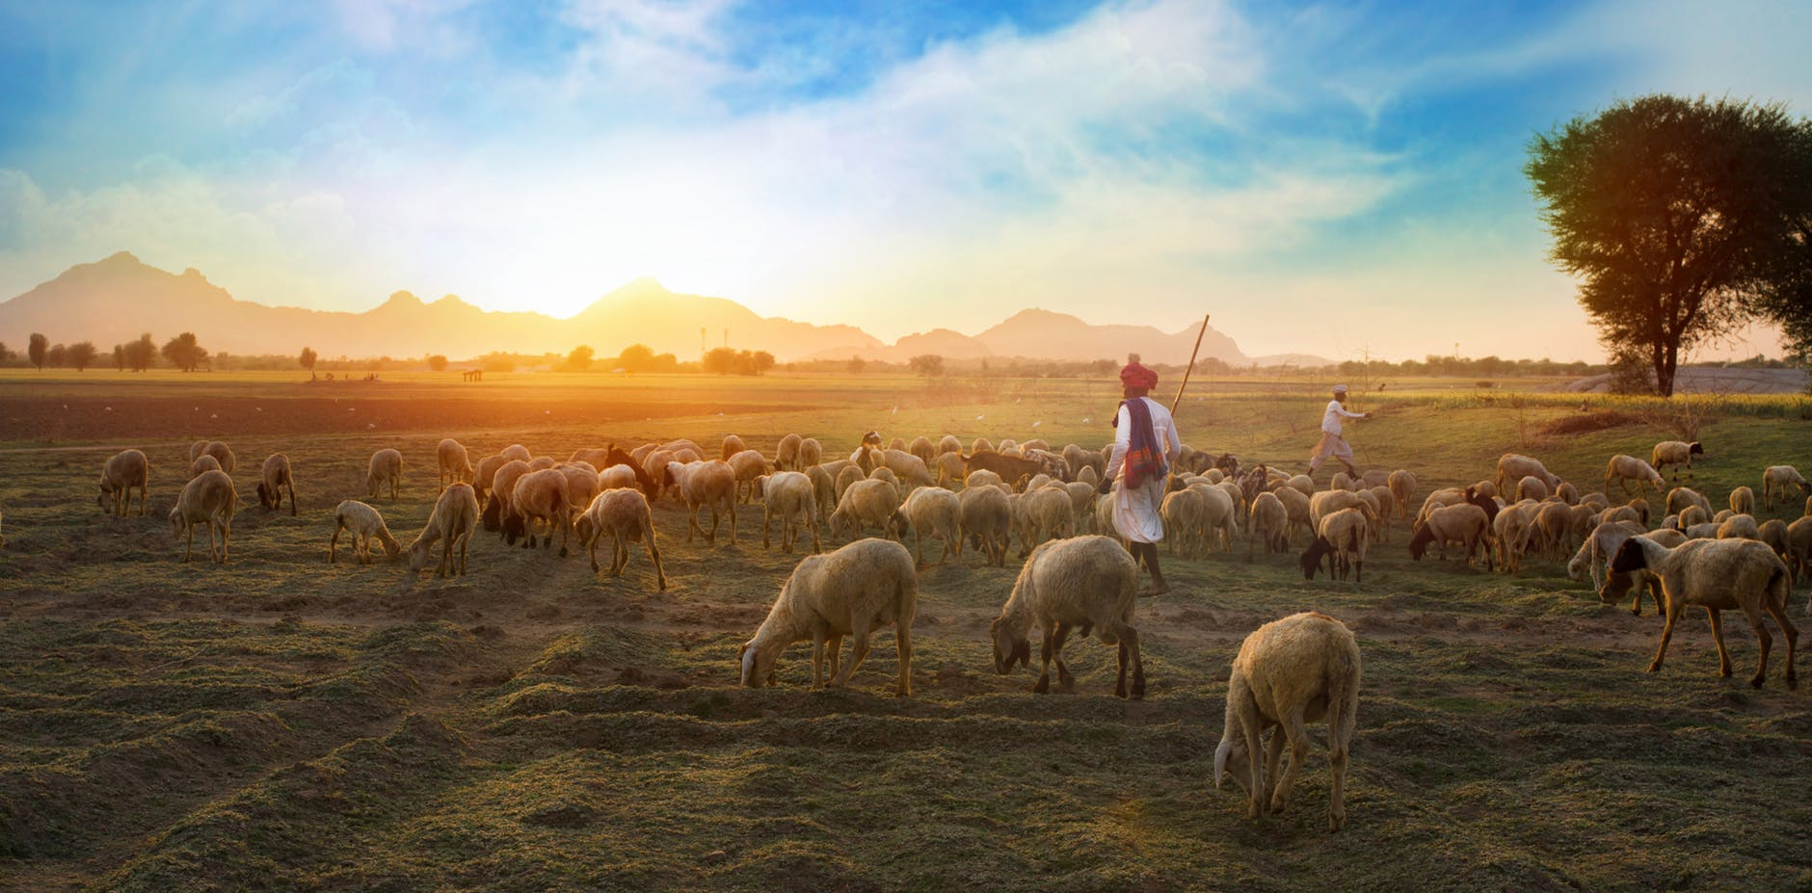
OCASIONALES
Santa Eucaristía
Ministerio Revelación de Dios

Slide 66
IGLESIA PEREGRINA
-
EL SEMBRADOR
-
AUTOR: Cesáreo Gabaráin
AUTOR: Cesáreo Gabaráin
E C#m A E
Todos unidos formando un solo cuerpo,
A B
Un pueblo que en la pascua nació.
E C#m A E
Miembros de Cristo en Sangre redimidos
B B C# D# E
Iglesia peregrina de Dios.
E C#m A E
Vive en nosotros la fuerza del Espíritu,
A B
Que el Hijo desde el Padre envió.
E C#m A E A B E
Él nos empuja, nos guía y alimenta. Iglesia peregrina de Dios.
A B E C#m
Somos en la tierra semillas de otro reino,
F#m A B
Somos testimonio de amor.
A B F#m C#m
/Paz para las guerras y luz entre las sombras,
A (B) B E
Iglesia peregrina de Dios/.
Rugen tormentas y a veces nuestra barca
Parece que ha perdido el timón.
Miras con miedo, no tienes confianza,
Iglesia peregrina de Dios.
Una esperanza nos llena de alegría,
Presencia que el Señor prometió.
Vamos cantando, Él viene con nosotros,
Iglesia peregrina de Dios.
D# G# A# D#
Una mañana el sembrador,
Gm G# A#
Salió a los campos para sembrar.
D# G# A# D#
Una mañana el sembrador,
G# A# D#
Sembró en mi vida su bondad.
D# G# D# Gm G# A#
Cada mañana el sembrador, sembrando está en mi corazón.
D# G# D# G# A# D#
Cada mañana el sembrador, espera el trigo de mi amor.
Una mañana el sembrador,
Sembró el camino y el pedregal.
Una mañana el sembrador,
No pudo entrar en mi heredad.
Una mañana el sembrador,
En tierra buena quiso sembrar.
Una mañana el sembrador,
Tan sólo espinas pudo hallar.
Una mañana el sembrador,
En cada grano, cien quiere hallar.
Una mañana el sembrador,
Sembró en mi vida con afán.
Ministerio Revelación de Dios
COMUNIÓN

Slide 67
MENSAJERO DE LA PAZ
-
ID AMIGOS
-
AUTOR: D.R.A.
AUTOR: D.R.A.
Bm F# Bm
1. El Señor eligió a sus discípulos,
G A D D7 (C)
Los mandó de dos en dos.
G A D F# Bm
Es hermoso ver bajar de la montaña
F# Bm
Los pies del mensajero de la paz.
2. Los envió a las ciudades, y lugares donde iba a ir Él
3. La cosecha es abundante, les dijo el Señor al partir.
4. Pidan al dueño del campo, que envíe obreros a su mies.
5. Al entrar en una casa, saluden anunciando la paz.
6. Cuando alguien los reciba, que se apoye en él vuestra paz.
7. “El reino de Dios está cerca”, a todos anunciarán.
D F#m Bm G Em A
Sois la semilla que ha de crecer, sois la estrella que ha de brillar.
D C G A# D A D
Sois levadura, sois grano de sal, antorcha que debe alumbrar.
A F#m Bm G A D
Id amigos por el mundo anunciando el amor,
G A F#m Bm Em A D
Mensajeros de la vida, de la paz y el perdón.
A F#m Bm G A D Bm
Sed amigos los testigos de mi resurrección,
Em A F#m Bm Em A D
Id llevando mi prese - encia, con vosotros estoy.
ID AMIGOS
-
AUTOR: D.R.A.
B D#m G#m E C#m F#
Sois la semilla que ha de crecer, sois la estrella que ha de brillar.
B A E G B F# B
Sois levadura, sois grano de sal, antorcha que debe alumbrar.
F# D#m G#m E F# B
Id amigos por el mundo anunciando el amor,
E F# D#m G#m C#m F# B
Mensajeros de la vida, de la paz y el perdón.
F# D#m G#m E F# B G#m
Sed amigos los testigos de mi resurrección,
C#m F# D#m G#m C#m F# B
Id llevando mi prese - encia, con vosotros estoy.
Ministerio Revelación de Dios
COMUNIÓN

Slide 68
SEÑOR A QUIÉN IREMOS
-
SI YO NO TENGO AMOR
-
AUTOR: Alejandro Mejía
AUTOR: P. Jorge Baylach
C G/B Am F Dm G D#
Señor, ¿A quién iremos? Tú tienes palabras de vida,
C G/B Am F G C
Nosotros hemos creído que Tú eres el Hijo de Dios.
C G/B Am
“Soy el pan que les da la vida eterna,
F Dm G
El que viene a mí no tendrá hambre,
C C7 F Fm C D G D#
El que viene a mí no tendrá sed”. Así ha hablado Jesús.
No busquéis alimento que perece,
Sino aquel que perdura eternamente:
El que ofrece el Hijo del Hombre, que el Padre os ha enviado.
No es Moisés quien les dio el pan del cielo;
Es mi Padre quien da pan verdadero;
Porque el pan de Dios baja del cielo, y da la vida al mundo.
Pues si yo he bajado del cielo,
No es para hacer mi voluntad,
Sino la voluntad de mi Padre, que es dar la vida al mundo.
Soy el pan vivo que del cielo baja,
El que come de este pan por siempre vive,
Pues el pan que daré es mi carne, que da la vida al mundo.
El que viene al banquete de mi Cuerpo,
En mí vive y yo vivo en él;
Brotará en él la vida eterna, y yo le resucitaré.
E C#m A F#m B
Si yo no tengo amor, yo nada soy Señor.
C C#m A B E
Si yo no tengo amor, yo nada soy Señor.
E C#m
El amor es comprensivo, el amor es servicial,
A F#m A B A B
El amor no tiene envidia, el amor no busca el mal. Uh, uh.
El amor nunca se irrita, el amor no es descortés,
El amor no es egoísta, el amor nunca es doblez. Uh, uh.
El amor disculpa todo, el amor es caridad,
No se alegra de lo injusto, sólo goza en la verdad. Uh, uh.
El amor soporta todo, el amor todo lo cree,
El amor todo lo espera, el amor es siempre fe. Uh, uh.
Nuestra fe, nuestra esperanza, frente a Dios terminarán,
El amor es algo eterno, nunca, nunca pasará. Uh, uh.
Ministerio Revelación de Dios
COMUNIÓN

Slide 69
TAN CERCA DE MÍ
-
AMARTE SÓLO A TI
-
AUTOR: Luis Alfredo Díaz
AUTOR: D.R.A.
C G Am F Dm G
Tan cerca de mí, tan cerca de mí.
C C7 F Fm C G C
Que hasta lo puedo tocar; Jesús está aquí.
C F C Bb C F G C
Míralo a tu lado por la calle, caminando entre la multitud;
F G C Am F D/F# G
Muchos ciegos van sin quererlo ver, llenos de ceguera espiritual.
Le hablaré sin miedo al oído, le contaré las cosas que hay en mí;
Y que sólo a Él le interesarán, Él es más que un mito para mí.
No busques a Cristo en lo alto, ni lo busques en la oscuridad;
Muy dentro de ti, en tu corazón, puedes adorar a tu Señor.
Em B
Amarte solo a Ti Señor, (solo a Ti Señor)
Em
Amarte solo a Ti Señor, (solo a Ti Señor)
B
Amarte solo a Ti Señor, (solo a Ti Señor)
Em E7
Y no mirar atrás. (solo a Ti)
Am D
Seguir tu caminar Señor (Tu caminar)
G Em
Seguir sin desmayar Señor (sin desmayar)
Am B7
Postrado ante Tu altar Señor (ante Tu altar)
Em E7
Y no mirar atrás (solo a Ti).
Am D
Seguir tu caminar Señor (Tu caminar)
G Em
Seguir sin desmayar Señor (sin desmayar)
Am B7
Postrado ante Tu altar Señor (ante Tu altar)
Em
Y no mirar atrás.
Servirte sólo a Ti…
Pensar sólo en Ti…
Ministerio Revelación de Dios
COMUNIÓN

Slide 70
UN MANDAMIENTO NUEVO
-
PESCADOR DE HOMBRES
TODOS
AUTOR: D.R.A.
AUTOR: Cesáreo Gabaráin
D A
Un mandamiento nuevo nos da el Señor;
G D A D
Que nos amemos todos como nos ama Dios.
A D
1. La señal de los cristianos, es amarnos como hermanos.
2. Los envió a las ciudades, y lugares donde iba a ir Él
3. La cosecha es abundante, les dijo el Señor al partir.
4. Pidan al dueño del campo, que envíe obreros a su mies.
5. Al entrar en una casa, saluden anunciando la paz.
6. Cuando alguien los reciba, que se apoye en él vuestra paz.
7. “El reino de Dios está cerca”, a todos anunciarán.
D E A
Tú has venido a la orilla, no has buscado ni a sabios ni a ricos;
C#m D E A
Tan sólo quieres que yo te siga.
A C#m D E
Señor, me has mirado a los ojos; sonriendo has dicho mi nombre,
A F#m D E A
En la arena he dejado mi barca, junto a Ti buscaré otro mar.
Tú sabes bien lo que tengo, en mi barca no hay oro ni espadas,
Tan sólo redes y mi trabajo.
Tú necesitas mis manos, mi cansancio que a otros descanse,
Amor que quiera seguir amando.
Tú, pescador de otros lagos; ansia eterna de almas que esperan,
Amigo bueno que así me llamas.
Tú, Salvador de los hombres; pronunciaste palabra insinuante,
Un voluntario ¡dónde encontrarlo?.
Tú suavemente seduces; caminabas, quisimos seguirte;
“Venid”, dijiste, venid conmigo.
Tú te acercaste a mi casa; yo tenía mi modo de vida
Y me pediste mi vida toda.
REVISA ACORDES ☺
BIENAVENTURANZAS DE LA PAZ
-
AUTOR: Mons. Jesús Delgado
Dm C F F7 (F#)
1. Dichoso el hombre que trabaja por la paz.
Gm C F Dm
Será llamado hijo de Dios, será llamado hijo de Dios.
Gm A Dm
Será llamado hijo de Dios.
2. Dichoso el hombre que no usa la violencia.
Sus manos limpias mostrarán, el horizonte de la paz;
3. Dichoso el hombre que perdona sin rencor.
Será su vida un hogar, un semillero de amistad;
4. Dichoso el hombre cuyo corazón de niño.
Comprende a todos con amor, disculpa todo sin temor…
Ministerio Revelación de Dios
COMUNIÓN

Slide 71
JESÚS DE NAZARET
-
DÓNDE, DÓNDE
-
AUTOR: D.R.A.
AUTOR: D.R.A.
D A D
Jesús, Jesús de Nazaret, tu misma imagen yo quiero tener,
D7 G D A D
Como eres Tú, yo quiero ser; Jesús, Jesús de Nazaret.
Préstame, Señor, tu mente, para pensar como Tú.
Préstame, Señor, tu mente, para pensar como Tú.
Préstame, Señor, tus ojos, para ver como ves Tú. (2 veces)
Préstame, Señor, tus labios, para hablar como hablas Tú. (2 veces)
Préstame tu corazón, para amar como amas Tú. (2 veces)
Em B
Dónde, dónde, dó
Y no mirar atrás.
Servirte sólo a Ti…
Pensar sólo en Ti…
Ministerio Revelación de Dios
COMUNIÓN

Slide 72
LA TRANSFIGURACIÓN
-
LA TRANSFIGURACIÓN
-
AUTOR: Manuel Andrés Rodríguez
AUTOR: P. Edgar Larrea
D Bm
El tiempo se ha agotado, tu hora se acerca,
Em G A
La noche oscura nos evoca la tribulación.
D Bm
Aunque es débil nuestra fe, tú nos procuras,
Em G A
Fortalecer nuestra esperanza en la resurrección.
D Bm
Juan, Pedro y Santiago suben a la cumbre,
Em G A
La débil lumbre ilumina un camino de amor,
D Bm
Y aunque no sepan preparada le tienes la vida,
Em G A
Esperanza y luz en tu transfiguración.
D Bm
Resplandece el Mesías, se ilumina el Tablor,
Em G Em A
Luz, blancura trascendente, eres hombre y también Dios.
D Bm
Es la ley y los profetas, en Elías y Moisés,
Em G Em A
Tres amigos consternados y la voz de Dios Yavé
G A D A/C#m Bm
“Este es mi Hijo amado en quien complacido estoy,
Em A D
Escuchadlo”.
Que no acabe este momento, siento en mi alma;
Que las tiendas sean morada de tu reino de amor.
Que tu gloria no se vaya y siempre perdure,
Este Belén de gloria y paz, se instaure Señor.
La penumbra cae de nuevo y con ella la muerte,
El temor agolpa y mina nuestro corazón.
Jesús dice: “Ya no teman, aunque venga la hora,
Luego de ella mi victoria en la resurrección”.
A C#m
Oraba en el monte cuando se transfiguró,
D E
Su ropa fulguró con blanca luz.
A C#m
Elías y Moisés aparecieron para hablar,
D Bm E C#m
De su partida de este mundo en Jerusalén.
F#m C#m
Y Pedro quiso hacer tres chozas para descansar,
D Bm E
Cuando una nube los cubrió y en ella, Dios habló.
A C#m F#m E D Bm E
“Este es mi Hijo, mi amado, escúchenlo.
A C#m F#m D E A
Este es mi Hijo, mi amado, escúchenlo”.
C#m F#m D E A
Hagan suyo su camino, el camino de su amor.
C#m F#m D E A
Síganlo en obediencia por su cruz hasta su Luz.
Jesús muestra su gloria, a Pedro, Santiago y Juan;
Revela su misterio de hombre Dios.
No todo acabará en el fracaso de la cruz,
Por medio de la muerte se abrirá un reino de luz.
No es tiempo de acampar, al mundo hay que transfigurar,
Nos vamos transformando en imagen de Jesús.
A C#m F#m E D Bm E
“Este es mi Hijo, mi amado, escúchenlo.
A C#m F#m D E A
Este es mi Hijo, mi amado, escúchenlo”.
C#m F#m D E A
Hagan suyo su camino, el camino de su amor.
C#m F#m D E F G A
Síganlo en obediencia por su cruz hasta su Luz.
Ministerio Revelación de Dios
COMUNIÓN

Slide 73
HAZME UN INSTRUMENTO DE TU PAZ
-
ENTRE TUS MANOS
-
AUTOR: Daniel O’Donnell
AUTOR: D.R.A.
D D/G D
Hazme un instrumento de tu paz;
Bm B7 Em A
Donde haya odio lleve yo tu amor.
Em D# D C#
Donde haya injuria tu perdón Señor;
G A D Am D
Donde haya duda fe en Ti.
G A/G F#m Bm
Maestro ayúdame a nunca buscar,
Em A/G D Em F#m Am
Querer ser consolado sino con so lar;
G A/G F#m Bm E A
Ser entendido sino entender… ser amado como yo amaaaaar.
Hazme un instrumento de tu paz, que lleve tu esperanza por doquier;
Donde haya oscuridad lleve tu luz, donde haya pena, tu gozo, Señor.
Hazme un instrumento de tu paz, es perdonando que nos das perdón.
Es dando a todos que Tú nos das, y muriendo es que volvemos a nacer.
D Em A D
Entre tus manos está mi vida, Señor.
Bm Em A D Am
Entre tus manos, pongo mi existir.
D G A F#m Bm
Hay que morir (hay que morir), para vivir (para vivir),
Em A D
Entre tus manos confío mi ser.
D D# Em A D
Si el grano de trigo no muere,
Bm Em A D
Si no muere, solo quedará;
D# Em A D
Pero si muere en abundancia dará
Bm Em A D
Un fruto eterno que no morirá.
Ministerio Revelación de Dios
COMUNIÓN

Slide 74
TÚ ME SONDEAS
-
EL SEÑOR ES MI PASTOR
-
AUTOR:Kairoi
AUTOR: D.R.A.
E B/D# C#m
Tú me sondeas y me conoces,
A F#m B
Tú me hablas a mí, Señor.
E B/D# C#m
Tú me sondeas y me conoces,
A B E
Tú me hablas a mí, Señor.
A G#m F#m B E B
¿A dónde iré yo sin tu Espíritu?
¿Dónde huir de tu rostro Yahvé?
Uh uh uh uh uh…
Tú me proteges y me defiendes,
Y mi alma está viva por Ti.
Tú me creaste para alabarte
Te doy gracias por siempre Señor.
F C/E Dm Gm C7
El Señor es mi pastor, la vida ha dado por mí.
F C/E Dm Am Bb C F
Yo su voz he de escuchar y suyo siempre seré.
F Am Bb C7
Yo soy el Buen Pastor, doy la vida a mis ovejas;
F7 Bb Gm C7
Por su nombre yo las llamo, y con gran amor me siguen.
Yo no soy el mercenario que abandona a las ovejas
Cuando ve venir al lobo que las mata y las dispersa.
Yo conozco a mis ovejas y ellas también me conocen,
Como el Padre me conoce yo también conozco al Padre.
Tengo otras ovejas lejos y es preciso que las traiga;
Mi llamada escucharán y se hará un solo rebaño.
Mis ovejas mi voz oyen y me siguen por doquiera;
Yo les doy la vida eterna, ellas no verán la muerte.
Ministerio Revelación de Dios
COMUNIÓN

Slide 75
ME HAS SEDUCIDO, SEÑOR
-
ACERQUÉMONOS TODOS AL ALTAR
-
AUTOR:Kairoi
AUTOR: D.R.A.
Am Dm F E7
Señor, yo soy nada. ¿Por qué me has llamado?
Dm G7 C
Has pasado por mi puerta y bien sabes,
E7 Am
Que soy pobre y soy débil.
F E7
¿Por qué te has fijado en mí?
Am F
Me has seducido, Señor, con tu mirada,
G C
Me has hablado al corazón y me has querido,
E7 Am
Es imposible conocerte y no amarte,
F E7
Es imposible amarte y no seguirte.
Am
Me has seducido, Señor.
Señor, yo te sigo, y quiero darte lo que pides,
Aunque hay que me cuesta darlo todo.
Tú lo sabes, yo soy tuyo.
Camina, Señor, junto a mí.
Señor, hoy tu nombre es más que palabras:
Es tu voz que hoy resuena en mi interior,
Y me habla en el silencio.
¿Qué quieres que haga por ti?
D Em A D
Entre tus manos está mi vida, Señor.
Bm Em A D Am
Entre tus manos, pongo mi existir.
D G A F#m Bm
Hay que morir (hay que morir), para vivir (para vivir),
Em A D
Entre tus manos confío mi ser.
D D# Em A D
Si el grano de trigo no muere,
Bm Em A D
Si no muere, solo quedará;
D# Em A D
Pero si muere en abundancia dará
Bm Em A D
Un fruto eterno que no morirá.
Ministerio Revelación de Dios
COMUNIÓN

Slide 76
BIENAVENTURADOS LOS MISERICORDIOSOS
TODOS
AUTOR: Lourdes C. Montgomery
C#m A E Levanto mis ojos a los montes D A E ¿Quien me ayudara? B F# A B C# La ayuda me viene del señor por su gran compasión. C#m A E Aún cuando estamos en el error D A E Nos abraza con su amor. B F# Con su sangre nuestro dolor A B C# al fin se sanará. E B C#m A Bienaventurados los misericordiosos E B F# Porque ellos alcanzaran misericordia. (2 veces)
C#m A E Si no perdonamos ¿quien ganara? D A E ¿quien puede sostenerse en pie? B F# si el nos perdona nosotros tambien A B C# hagamos como nuestro dios
Bienaventurados… ~espacio instrumental~ *A-B-C#m
C#m A E En la cruz el nos redimio, D A E de la tumba resusitó B F# Jesucristo es el señor A B C# al mundo hay que anunciaaar Bienaventurados… A B C#m Hay que soltar el miedo y ser fieel A B A Con la mirada en su amor A B C#m Confiar porque el resusito A B C#m y vive el señoooor A E F#m D bienaventurados los misericosdiosos A E B porque ellos alcanzaran misericordia (2 veces) A-B-C#m
MAJO
MAJO
MARIO
YO
KATHYA
YO
KATHYA
YO
MAJO
TODOS
MAJO
KATHYA
TODOS
MAJO
TODOS
Ministerio Revelación de Dios
ENTRADA

Slide 77
BIENAVENTURADOS
TODOS
BIENAVENTURANZAS DE LA PAZ
TODOS
AUTOR: Jakub Blycharz (Himno JMJ Cracovia 2016)
AUTOR: Mons. Jesús Delgado
Em C D G
Bienaventurados pobres de la tierra,
Am Em B
Porque de ustedes es el reino de Dios.
Em C D G
Bienaventurados los que pasan hambre,
Am Em B Em
Los que lloran sangre por amor a Dios.
Bienaventurados los desesperados,
Serán consolados por Jesús, el Rey.
Si eres buen amigo, si eres buen vecino,
Estará contigo nuestro hermano, Jesús.
Am D G Em
Alégrense y llénense de gozo,
Am B Em E7
Porque les esperan maravillas en el cielo.
Am D G Em
Alégrense y llénense de gozo,
Am B Em
Bienaventurados serán.
Bienaventurados los sacrificados,
Los desamparados serán grandes ante Dios.
Tiende más tu mano, haz a todos hermanos,
Con tu cristianismo y amor a Dios.
Dm A Dm D7
Dichoso el hombre que trabaja por la paz:
Gm C F Dm
Será llamado hijo de Dios, será llamado hijo de Dios,
Gm A Dm
Será llamado hijo de Dios.
Gm C F Dm
Será llamado hijo de Dios, será llamado hijo de Dios,
Gm A Dm
Será llamado hijo de Dios.
Dichoso el hombre que no usa la violencia:
Sus manos limpias mostrarán el horizonte de la paz.
Será llamado hijo de Dios.
Dichoso el hombre que perdona sin rencor:
Será su vida un hogar, un semillero de amistad,
Será llamado hijo de Dios.
Dichoso el hombre cuyo corazón de niño:
Comprende a todos con amor, disculpa todo sin temor,
Será llamado hijo de Dios.
Ministerio Revelación de Dios
ENTRADA

Slide 78
SEÑOR ENSÉÑANOS A ORAR
TODOS
¡QUIÉN DICE LA GENTE QUE SOY?
TODOS
AUTOR: D.R.A.
AUTOR: Kaiyós
INTRO: G Em, G A D
D Bm
Señor enséñanos a orar, a hablar con nuestro Padre Dios.
G Em G A
Señor enséñanos a orar, a abrir las manos ante Ti.
D Bm
Orar con limpio corazón que solo cante para Ti,
G Em G A
Con la mirada puesta en Ti, dejando que hables Señor.
Orar buscando la verdad, cerrar los ojos para ver,
Dejarnos seducir Señor, andar por tus huellas de paz.
Orar hablándote de Ti, de tu silencio y de tu cruz.
De tu presencia que es calor, dejarnos descubrir por Ti.
Orar también en sequedad, las manos en tu hombro Señor,
Mirarte con sinceridad, aquí nos tienes háblanos.
D A/D G D/F#m Em
Al llegar Jesús a la región de Cesarea de Filipo
D
Preguntó a sus discípulos:
A
¿Quién dice la gente que es el hijo del hombre?
D A
Y vosotros quién decís, quién decis que soy yo?
G D/F#m Em
Simón Pedro le responde:
D A
“Tú eres el Mesías, el Hijo de Dios, el Hijo de Dios vivo”. (2 veces)
D A/D
¿Quién dice la gente que es el hijo del hombre.
G D/F# Em
Que es el hijo del hombre?
D A
¿Y vosotros quién decís, /quién decís que soy yo/?
D A/D
Tú eres el Mesías, el Hijo de Dios,
G D/F# Em
El Hijo del Dios vivo.
D A
Tú eres el Mesías, el Hijo de Dios,
El Hijo del Dios vivo.
Ministerio Revelación de Dios
ENTRADA

Slide 79
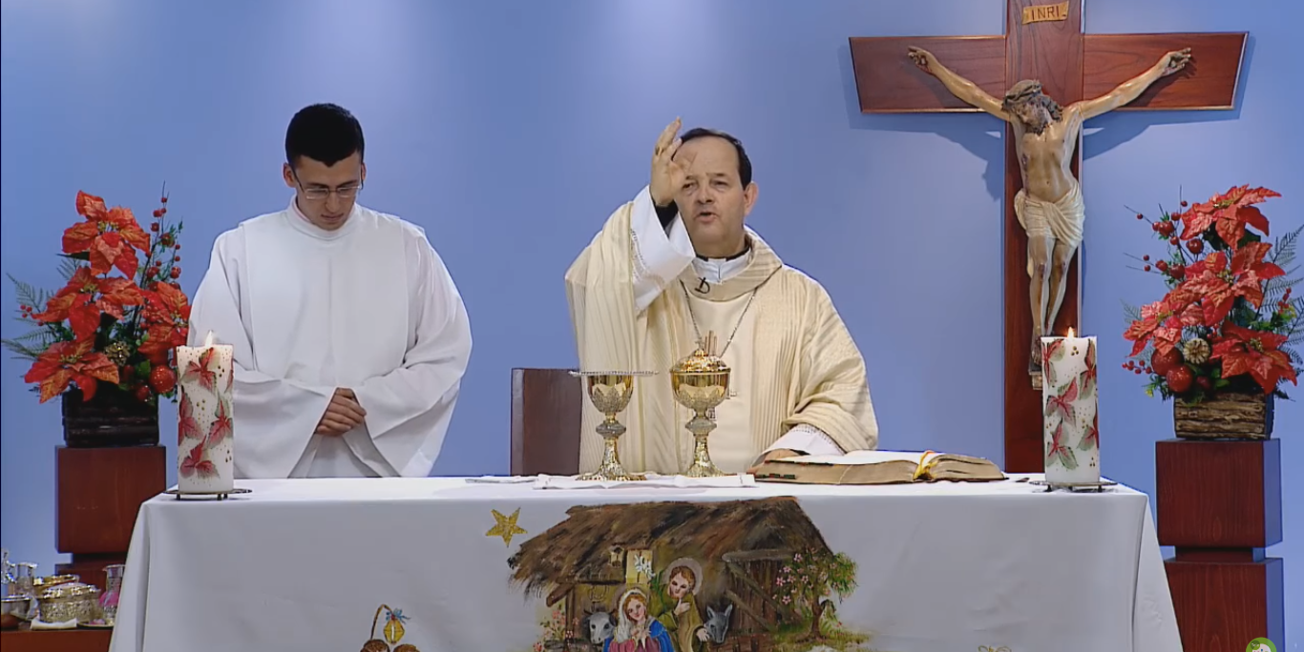
final
Santa Eucaristía
Ministerio Revelación de Dios

Slide 80
HOY SEÑOR TE DAMOS GRACIAS
-
TE DAMOS GRACIAS SEÑOR
TODOS
AUTOR: Cesáreo Gabaráin
AUTOR: Juan Antonio Espinoza
G C D G D C G
Hoy Señor te damos gracias, por la vida, la tierra y el sol.
G G7 C Cm G D G
Hoy Señor queremos cantar, las grandezas de tu amor.
G C G
Gracias Padre, mi vida es tu vida,
C D G
Tus manos amasan mi barro.
G7 C Cm
Mi alma es tu aliento divino,
G D G
Tu sonrisa en mis ojos está
D A Bm F#m
Te damos gracias Señor, de todo corazón.
Te damos gracias, Señor. Cantamos para Ti.
A tu nombre daremos gracias, por tu amor y tu lealtad,
Te llamé y me escuchaste, aumentaste el valor de mi alma.
Te alaban los reyes de la tierra,
porque oyeron la voz de tu palabra.
Y en los caminos del Señor van cantando,
porque grande es la gloria del Señor.
Si camino en medio de la angustia,
me das vida a pesar del enemigo;
Tú miras al pobre y al humilde, grandioso es el Señor.
REVISA ACORDES ☺
ALMA MISIONERA
J. MIGUEL
AUTOR: D.R.A.
G D Em C
Señor, toma mi vida nueva
G D
antes de que la espera desgaste años en mí.
G D Em C
Estoy dispuesto a lo que quieras,
G C D G
No importa lo que sea, Tú llámame a servir.
G D Em C
Llévame donde los hombres necesiten tus palabras,
G A D
Necesiten mis ganas de vivir.
G D Em C
Donde falte la esperanza, donde falte la alegría,
G D G
Simplemente por no saber de Ti.
TE DEN GRACIAS
TODOS
AUTOR: Eduardo de Zayas
Cm Gm
Te den gracias todos los pueblos,
D Gm
Que todos los pueblos te den gracias.
Cm Gm
Señor, Señor, Señor gracias te damos,
D Gm
Por esta misa que hemos celebrado.
Cm Gm
Tu Cuerpo y Sangre ya hemos recibido,
D Gm
Volvemos a la vida entusiasmados.
Ministerio Revelación de Dios
OFERTORIO

Slide 81
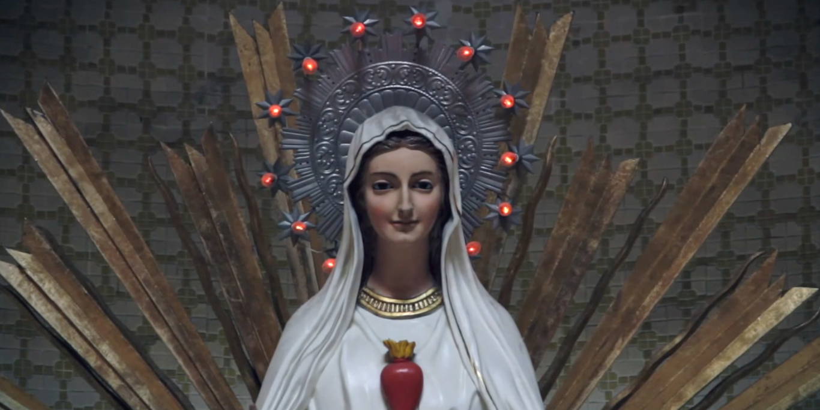
Cantos marianos
Santa Eucaristía
Ministerio Revelación de Dios

Slide 82
MARÍA MÍRAME
J. MIGUEL
HIMNO A MARÍA
J. MIGUEL
AUTOR: Betsaida
AUTOR: Alto Mando es el Señor
D A Bm A
María mírame, María mírame,
G Em A
Si tú me miras Él también me mirará
D G D G
Madre mía mírame, de la mano llévame
D G A D
Muy cerca de Él, que ahí me quiero quedar.
Bm F#m Bm
María cúbreme con tu manto,
G A D
Que tengo miedo, no sé rezar.
G A F#m Bm
Que por tus ojos misericordiosos,
G A D
Tendré la fuerza, tendré la paz.
Madre consuélame de mis penas,
Es que no quiero ofenderle más.
Que por tus ojos misericordiosos,
Quiero ir al cielo y verlos ya.
Madre acógeme en el pesebre,
Junto a tu Niño y san José.
Que por tus ojos misericordiosos,
Toda mi vida sea un Belén.
En tus brazos quiero descansar.
C F G F G Am Dm G
Aaave, Aaaave, Maaría.
C F G F G C Dm G
Apareció en el cielo una señal, era una mujer vestida de sol.
C F G F G C Dm G
Una docena de bellas estrellas sobre su cabeza coronan su ser.
C F G F G C
Bienaventurada te llamaremos las generaciones
Dm G
De todas las naciones.
C F G F G C
Dios te saluda oh Reina y Madre, Madre siempre virgen,
Dm G
Madre Inmaculada.
Aaave, Aaaave, Maaría.
De tu vientre nace el Mesías,
aquel que regirá todas las naciones.
Aquel Niño que viste crecer,
que viste padecer, al pie de la cruz.
Bienaventurada te llamaremos las generaciones
De todas las naciones.
Dios te saluda oh Reina y Madre, Madre siempre virgen, Madre Inmaculada.
Ministerio Revelación de Dios
MARIANOS

Slide 83
TÚ ESTÁS CERCA
MARIANA
ARCILLA ENTRE SUS MANOS
KATHYA
AUTOR: Kairoi
AUTOR: Alto Mando es el Señor
C F C
Tú eres madre, estás aquí,
Am F G
Me acompañas y me cuidas con amor.
C F C
Tú eres madre, estás aquí,
Am/F G C
Y me ayudas como tú a decir “Sí”.
Am Em
Tu estás cerca, junto a mí
F G C
Y en silencio vas orando ante el Señor.
Am Em
Tu eres madre del amor,
F G C
Vives cerca de los hombres del dolor.
En las calles de la ciudad,
En la gente que trabaja por su paz.
Vives madre, en el hogar
De la gente de sencillo corazón.
En los niños y en la flor
En el joven que posee una inquietud.
Vives madre, dando paz,
Al anciano que te reza en soledad.
Dmaj7 Bm F#m A
Eres Madre muy sencilla, creatura del Señor
G Em G A
Virgen pobre, madre mía, llena de gracia y amor.
Dmaj7 Bm F#m A
Fuiste arcilla en sus manos y el Señor te modeló,
G Em G D
Aceptaste ser su esclava, siempre dócil a su voz.
D Bm A G Em A
Yo quiero ser arcilla entre sus manos
D Bm A G Em A
Yo quiero ser, vasija de su amor.
G D A G D
Quiero dejar lo mío, para Él, para Él. (2 veces)
No entendía sus palabras, pero responde con fe,
Deja que su amor le guíe, confiando siempre en Él.
Por su Espíritu de vida te dejaste transformar,
Te abandonas en sus manos para hacer su voluntad.
Ministerio Revelación de Dios
MARIANOS

Slide 84
COMO A SU MADRE ACUDEN
-
MADRE
VERO
AUTOR: Cesáreo Gabaráin
AUTOR: José Miguel Cubeles (Kairoi)
Dm A7 Dm Gm C7 F7
Como a su Madre acuden los hijos sin temor;
A7
Venimos Madre a verte y a darte nuestro amor.
C F C
Siguiendo tu camino hallamos a Jesús,
Am/F G C
Y entre nosotros Madre, todo lo hiciste tú.
Am Em
Madre tus hijos vienen cantando alegres una canción.
F G C
Buscando en tu sonrisa y en tu regazo tu protección.
Am Em
Ponen entre tus manos cual rosa ardiente su corazón
F G C
Te dicen que te aman que siempre, siempre tus hijos son. (2 veces)
Lleno de confianza acudo Madre a ti,
Pues sé que en mis peligros, velando están por mí.
Cual hijo que te amo, procuraré vivir,
Y en tu regazo Madre, quisiera yo morir.
D A Bm F#m
Junto a ti María, como un niño quiero estar,
G D Em A
Tómame en tus brazos, guíame en mi caminar
D A Bm F#m
Quiero que eduques, que me enseñes a rezar,
G D A D
Hazme transparente, lléname de paz.
D A Bm F#m G D Em A
Madre, madre, madre, madre.
D A Bm F#m G D Em A D
Madre, madre, madre, madre.
Gracias Madre mía, por llevarnos a Jesús.
Haznos más humildes, tan sencillos como tu.
Gracias Madre mía, por abrir tu corazón,
Porque nos congregas y nos das tu amor.
Ministerio Revelación de Dios
MARIANOS

Slide 85
VIRGEN SENCILLA Y HUMILDE
-
EL CONSEJO DE MARÍA
TODOS
AUTOR: José Miguel Cubeles (Kairoi)
AUTOR: D.R.A.
F C Bb F Bb F
Virgen sencilla y humilde que viviste en Nazaret. (Madre)
F C Bb F Bb F
Casa de los hijos pobres que abren sus manos a Ti. (Madre)
Gm C F Dm
Dios que te quiso hacer grande en tu misma pequeñéz.
F C Bb C F Bb F C F
Haznos niños a nosotros para dejarnos en Él. (Madre, Madre)
F C Bb F
Tú nos miras desde el cielo, nos hablas al corazón,
Bb F C F
Con un abrazo de Madre, nos envuelves en tu amor. (2 veces)
G C F Dm Bb C Bb F
Laylaralalalá, Laylaralalalá, Laylaralalalá lalalá la.
Madre de los hijos pobres, de los que buscan a Dios.
Danos tu fe y confianza, danos tu entrega y tu amor.
En tu silencio interior escuchaste su Palabra,
Con el corazón abierto, viviste sólo por Él.
A D E A
En Caná de Galilea el vino faltó,
F#m Bm E A
/María dijo que hicieran lo que mandara el Señor/.
Bm E A
El consejo de María es obedecer a Dios. (2 veces)
Si en tu vida falta el vino, si se te acabó el amor;
/Haz lo mismo que María, corre a buscar al Señor/.
Si se acabó tu alegría, si sólo tienes dolor;
/Haz lo mismo que María, corre a buscar al Señor/.
Ministerio Revelación de Dios
MARIANOS

Slide 86
EN LAS MANOS DEL SEÑOR
-
HOY HE VUELTO
TODOS
AUTOR: José Miguel Cubeles (Kairoi)
AUTOR: Cesáreo Gabaráin
F C
Eres tan sencilla, como luz de amanecer,
Dm Am
Eres tú, María, fortaleza de mi fe.
Bb F G C
Tú eres flor, eres del Señor, te dejas acariciar por su amor.
Eres tan humilde, como el vuelo de un gorrión,
Eres tú, María, el regazo de mi amor.
Tú eres flor, eres del Señor, te dejas acariciar por su amor.
Bb F
Yo quiero estar en las manos del Señor, como tú,
Bb F
Para amar, en las manos del Señor, como tú.
C F C F
Como tú, como tú. Como tú, como tú.
Eres tan pequeña, como el canto de mi voz,
Eres la grandeza de Aquel que te modeló.
Tú eres flor, eres del Señor, te dejas acariciar por su amor.
Eres tan hermosa, como el cielo, como el mar.
Eres Tú, María, como el gozo de soñar.
Tú eres flor, eres del Señor, te dejas acariciar por su amor.
D A Bm
Cuántas veces siendo niño, te recé.
D G A
Con mis besos te decía que te amaba.
G A F#m Bm
Poco a poco con el tiempo alejándome de ti.
D A D
/Por caminos que se alejan me perdí/.
A G A D
Hoy he vuelto, Madre, a recordar,
A G A D
Cuántas cosas dije ante tu altar.
D F#m Bm
Y al rezarte puedo comprender,
D A D
/Que una madre no se cansa de esperar/.
Al regreso me encendías una luz,
Sonriendo desde lejos me esperabas.
En la mesa la comida aún caliente y el mantel.
/Y tu abrazo es mi alegría de volver/.
Aunque el hijo se aleje del hogar,
Una madre siempre espera su regreso.
El regalo más hermoso que a los hijos da el Señor,
/Es su Madre y el milagro de su amor/.
D A Bb C D
Que una madre no se cansa de esperar.
Ministerio Revelación de Dios
MARIANOS

Slide 87
MARÍA, MÚSICA DE DIOS
-
MILES DE ERMITAS
TODOS
AUTOR: Grupo Kairoi
AUTOR: Cesáreo Gabaráin
INTRO: /G A C D/ G
G Am D G D Em
Me quedé sin voz con que cantar,
Am C D
Y mi alma vacía, dormía en sequedad.
G Am D G D Em
Y pensé para mí, me pondré en sus manos”,
Am C G D E
Manos de madre, me dejaré en su amor.
A F#m D E A
Y tú, María, hazme música de Dios,
F#m D E A F#m
Y tú, María, anima tú, las cuerdas de mi alma.
D E D Dm A
Aleluya, amén.
María acompaña tú mi caminar,
Yo solo no puedo, ayúdame a andar.
Y pensé para mí, me pondré en su manos,
Manos de madre, me dejaré en su amor.
D G D
Miles de ermitas pequeñitas cobijan tu imagen, Señora.
D G D
Campanas que el Ángelus rezan, paisajes que cantan y lloran.
G D
Mas sé que prefieres y añoras la ermita de mi corazón,
Em D A D G A
Temblores de paz en el alma, el eco de una oración.
D G D G A D
Ave María, Ave María. (2 veces)
Miles de jóvenes llevan tu nombre bendito, María.
Miles de jóvenes lucen tu encanto que es flor y alegría.
Por dentro el alma se llena de gracia que es vida de Dios,
Te llevan María, en el nombre; te llevan en el corazón.
Miles de pájaros cantan, el día está amaneciendo,
Estrellas que enciende la noche, el mar, la sonrisa y el viento.
Son muchas las cosas hermosas que hizo el poder del Señor.
Tú eres la flor más bonita, la estrella que brilla mejor.
Ministerio Revelación de Dios
MARIANOS

Slide 88
MIS DOS MAMÁS
-
MARÍA DE MI NIÑEZ
TODOS
AUTOR: Cesáreo Gabaráin
AUTOR: Zezinho
C G C Bb C F G C Am
Tengo en casa a mi mamá, pero mis mamás son dos;
F G/F Em Am F G C
/En el cielo está la Virgen, que es también mamá de Dios/.
G C Bb C F G C Bb
Las dos me quieren a mí, las dos me entregan su amor,
F G/F Em Am Dm G C
/A las dos busco y las llamo, a las dos las quiero yo/.
Cuando llamo a mi mamá, ella viene sin tardar,
/Mi mamá del Cielo viene si me acuerdo de rezar/.
Cada día mi mamá me da un beso al despertar.
/En el alma llevo el beso de mi Madre Celestial/.
D A
Cuando era pequeño, muy pequeño,
G A D
Recuerdo que siempre junto a mi cama,
D7 G
Juntaba las manos y deprisa rezaba,
A D
Mas rezaba como quien amaba.
Las aves marías yo rezaba,
Y siempre comía unas palabras.
Y a veces cansado me quedaba dormido,
Más dormía como quien amaba.
D G A D
Ave María, de mi Señor. El tiempo pasa, no vuelve atrás.
D7 G A D
Siento nostalgia de aquellos días, cuando dormía pensando en ti.
G A D
Ave María, Madre de Dios. Ave María, Madre de Dios.
Después fui creciendo, fui creciendo
Y eché en el olvido mis oraciones.
Llegaba a mi casa disgustado y cansado
Y de hablarte nunca me acordaba.
Anduve dudando, hoy recuerdo
De cosas divinas que me enseñaban.
En mí estaba muerto aquel niño inocente,
Mis caminos de ti se alejaban.
Tu amor es muy grande, no se acaba,
La madre no olvida al que se marcha.
Hoy llego a mi casa disgustado y cansado,
Pero rezo como ayer rezaba.
Las mismas palabras que ahora rezo,
A veces me olvido y hasta me duermo.
No importa dormirse sin rezar lo debido,
Pues está mi corazón contigo.
Ministerio Revelación de Dios
MARIANOS

Slide 89
MI ALMA GLORIFICA AL SEÑOR MI DIOS
-
EL MAGNÍFICAT
TODOS
AUTOR: Alejandro Mejía
AUTOR: D.R.A.
D A
Mi alma glorifica al Señor, mi Dios.
Bm F#m
Gózase mi espíritu en mi Salvador.
G A G A
Él es mi alegría, es mi plenitud.
G A D F#
Él es todo para mí.
Bm F# Bm
Ha mirado la bajeza de su sierva,
A D
Muy dichosa me dirán todos los pueblos,
B Em
Porque en mí ha hecho grandes maravillas,
Bm A A# Bm A
El que todo puede, cuyo Nombre es santo.
Demos gloria a Dios, porque Él es nuestro Padre y a su Hijo que murió para salvarnos y al Espíritu que habita entre nosotros para siempre por los siglos infinitos.
D A G A D A G A D G /Uh uh, Uh uh uh uh uh uh, Uh uh uh uh/
D G D G Proclama mi alma, la grandeza de Dios, D G A D G Se alegra mi espíritu en Dios mi Salvador, D G D Bm Por que ha mirado la humildad de su sierva. G A D D7 G A D C D Desde ahora me felicitarán todas las generaciones.
G A F#m Bm Porque el Poderoso ha obrado, G A F#m Bm Y hace maravillas en nosotros, G A D Bm ¡Grande es su amor! Para todos, G A D Bm ¡Grande es su amor! Y por siempre G A D A ¡Grande es su amor!
G A D A G A D Uh uh uh uh uh uh, Uh uh uh uh. D A G A D A G A D Uh uh, Uh uh uh uh uh uh, Uh uh uh uh
Hace proezas, con su brazo, Corrige a los soberbios y con todo el corazón. Ensalza a los humildes, llena de bienes a los pobres. Su promesa por siempre durará. Como dijo a nuestros padres.
Ministerio Revelación de Dios
MARIANOS

Slide 90
MARÍA, LA MADRE BUENA
VERO
AVE MARÍA
PARA MUJER
AUTOR: D.R.A.
AUTOR: D.R.A.
Am Dm Tantas cosas en la vida, nos ofrecen plenitud, G C E Y no son más que mentiras, que desgastan la inquietud. Am Dm Tú has llenado mi existencia al quererme de verdad, F Dm E Yo quisiera Madre Buena amarte más. Am Dm En silencio escuchabas, la Palabra de Jesús, G C E Y la hacías pan de vida, meditando en tu interior, Am Dm La semilla que ha caído, ya germina y está en flor, F Dm E Con el corazón en fiesta cantaré:
C Dm F C G C Ave María, Ave María. (2 veces)
A E D E Dios te salve María, llena eres de gracia, A E D E El Señor es contigo, bendita entre las mujeres. A E D Bm E Y bendito es el fruto de tu vientre Jesús. A E D Bm E D E Y bendito es el fruto de tu vientre Jesús.
A E D A E Ave María, Ave María. A E D A E A Ave María, Ave Marí-í-a.
Santa María, Madre de Dios, Ruega por nosotros pecadores, Ahora y en la hora de nuestra muerte, amén. Ahora y en la hora de nuestra muerte, amén
Ministerio Revelación de Dios
MARIANOS

Slide 91
AVE MARÍA
PARA HOMBRE
YO CANTARÉ
J. MIGUEL
AUTOR: D.R.A.
AUTOR: Kairoi
C G F G
Dios te salve María, llena eres de gracia, C G F G
El Señor es contigo, bendita entre las mujeres. C G F Dm G
Y bendito es el fruto de tu vientre Jesús. C G F Dm G
Y bendito es el fruto de tu vientre Jesús.
C G F C G
Ave María, Ave María. C G F C G C F G C
Ave María, Ave Marí-í-a. Santa María, Madre de Dios, Ruega por nosotros pecadores, Ahora y en la hora de nuestra muerte, amén. Ahora y en la hora de nuestra muerte, amén
E G#m A B
Yo cantaré al Señor un himno grande.
E G#m A B
Yo cantaré al Señor una canción.
E G#m A B Mi alma se engrandece mi alma canta al Señor.
E G#m A B Mi alma se engrandece mi alma canta al Señor. C F
E G#m A B
Proclama mi alma la grandeza de Dios.
E G#m A B
Se alegra mi espíritu en Dios mi Salvador. E G#m A B E G#m
Porque ha mirado, la humildad de su sierva.
A B E B
La humildad de su sierva.
E G#m A B Cantad conmigo las grandezas de Dios
E G#m A B
Todas las naciones alabad al Señor.
Ministerio Revelación de Dios
MARIANOS

Slide 92
ASUNCIÓN
-
QUIERO DECIR QUE SÍ
-
AUTOR: J. A. Olivar & Jesús Gluck
AUTOR: Alto Mando es el Señor
G D/F# Em D C A D
Murió porque la muerte no es final de la vida,
C B Em A D
Es la muerte la puerta que nos lleva hasta Dios.
G D/F# Em D C A D
Murió por no ser más que el resto de los hombres,
C B Em A D
Después en cuerpo y alma se inició su Asunción.
G D/F# Em D
Porque amó como nadie en la tierra,
G E Am
Porque toda su vida fue un milagro de amor,
C B Em
Porque solo era rica en pobreza, A D
María fue llevada a los cielos por Dios.
Murió porque la muerte no es final de la vida,
es la muerte la puerta que nos lleva hasta Dios.
Al cielo fue llevada porque Dios quiso hacerla
Semilla de esperanza para la humildad.
C F G F C F G Aaaaaaaave, Aaaaaave, Mariiiiiiiiia. C F G Apareció en el Cielo, una señal: F C Dm G Era una Mujer vestida de Sol. C F G F C Una docena de bellas estrellas, sobre su cabeza, Dm G Coronan su ser. C F G Bienaventurada te llamaremos, F C F G Las generaciones de todas las naciones. C F G Dios te saluda oh Reina y Madre, F C F G Madre siempre Virgen, Madre Inmaculada. De tu vientre nace el Mesías, Aquel que regirá, todas las naciones. Aquel Niño que viste crecer, que viste padecer, Al pie de la cruz. Bienaventurada te llamaremos, Las generaciones de todas las naciones. Dios te saluda, Oh Reina y Madre, Madre siempre Virgen, Madre Inmaculada.
Ministerio Revelación de Dios
MARIANOS

Slide 93
CÓMO NO AMARTE
-
QUIERO DECIR QUE SÍ
-
AUTOR: Alfareros
AUTOR: Alto Mando es el Señor
A E D E Dios te salve María, llena eres de gracia, A E D E El Señor es contigo, bendita entre las mujeres. A E D Bm E Y bendito es el fruto de tu vientre Jesús. A E D Bm E D E Y bendito es el fruto de tu vientre Jesús. A E D A E Ave María, Ave María. A E D A E A Ave María, Ave Marí-í-a. A E D E Santa María, Madre de Dios, A E D E Ruega por nosotros pecadores, A E D Bm E Ahora y en la hora de nuestra muerte, amén. A E D Bm E D E Ahora y en la hora de nuestra muerte, amén
C F G F C F G Aaaaaaaave, Aaaaaave, Mariiiiiiiiia. C F G Apareció en el Cielo, una señal: F C Dm G Era una Mujer vestida de Sol. C F G F C Una docena de bellas estrellas, sobre su cabeza, Dm G Coronan su ser. C F G Bienaventurada te llamaremos, F C F G Las generaciones de todas las naciones. C F G Dios te saluda oh Reina y Madre, F C F G Madre siempre Virgen, Madre Inmaculada. De tu vientre nace el Mesías, Aquel que regirá, todas las naciones. Aquel Niño que viste crecer, que viste padecer, Al pie de la cruz. Bienaventurada te llamaremos, Las generaciones de todas las naciones. Dios te saluda, Oh Reina y Madre, Madre siempre Virgen, Madre Inmaculada.
Ministerio Revelación de Dios
MARIANOS

Slide 94
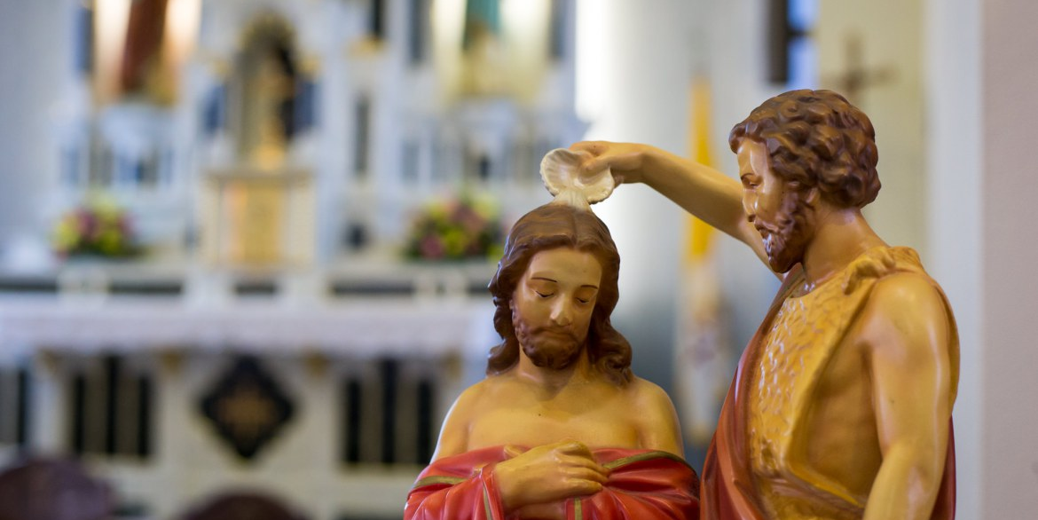
Cantos MISIONEROS
Santa Eucaristía
Ministerio Revelación de Dios

Slide 95
AL PECHO LLEVO UNA CRUZ
J. MIGUEL
HERMANO ENTRE LOS HOMBRES
-
AUTOR: P. Zezinho
AUTOR: Kairoi
Em B Em
Yo vengo del sur y del norte, del este y oeste, de todo lugar.
D G D G
Caminos y vidas recorro, llevando socorro, queriendo ayudar.
Bm F#m Bm
Mensaje de paz es mi canto, y cruzo montañas y voy hasta el fin.
G A D
El mundo no me satisface, lo que busco es paz, lo que quiero es vivir.
G A F#m Bm
Al pecho llevo una cruz
G A D
Y en mi corazón lo que dice Jesús. (2 veces)
Yo sé que no tengo la edad ni la madurez de quien ya vivió.
Mas sé que es de mi propiedad buscar la verdad, gritar con mi voz.
El mundo va herido y cansado, de un negro pasado, de guerras sin fin,
Hoy teme las armas que hizo y la fe que deshizo y espera por mí.
Yo quiero dejar mi recado, no tengo pasado, pero tengo amor.
El mismo de un Crucificado, que quiso dejarnos un mundo mejor.
Yo digo a los indiferentes que soy de la gente que cree en la cruz
y creo en la fuerza del hombre que sigue el camino de Cristo Jesús.
C G
Siento tu llamada, me seduces Tú, Señor;
Dm Am
Este don lo acepto con amor.
F G C Am
Quieres que sea un hombre sembrador de la verdad,
Dm G
Para el que te busca y no es feliz.
C G
Hermano de todos, quiero abrir mi corazón
Dm Am
Y con todo el mundo compartir.
F G C G F E
Llevar esperanza y llevar amor, ser hombre de paz.
Am F G C E
Quiero anunciarte a Ti, Señor, con mi modo de vivir.
Am F G C E
Ser un testigo de tu amor, viviendo en fidelidad.
Dm G C G F E
No me dejes Madre, en mi caminar, llévame a Jesús.
Am F G C E
Tú me conoces ¡Oh! Señor, sabes mi limitación.
Am F G C E
Pero mis manos aquí están disponibles para Ti.
Dm G C G F E
Sé que no me dejas vives junto a mí, yo te seguiré.
Donde haya un joven, yo también quiero vivir.
Compartir mi vida en sencillez.
Ser un signo alegre de evangelio y amistad,
Junto a aquel que está en necesidad.
María me inspira el modelo a seguir,
Y en silencio vive junto a mí.
Sé que su presencia no me faltará para caminar.
Ministerio Revelación de Dios
MARIANOS

Slide 96
QUIZÁ
J. MIGUEL
HERMANO ENTRE LOS HOMBRES
-
AUTOR: Kairoi
AUTOR: Kairoi
Bm D Em F# Bm
Quizá al nacer un nuevo sol, o fue al atardecer.
A D
Me hiciste oír tu voz, me hablaste al corazón,
Em F#7 G
Señor, yo soy feliz si Tú conmigo estás.
Bm
Y ahora Señor…
F# G D
Quizá me estás llamando Tu, no sé qué responder,
A D F# Bm Bm A Em
Yo siento dentro el don de tu gran amor. (2 veces)
Quizá, Tú me pides demasiado, no puedo darte más.
Firme a cada paso, te doy lo que yo soy.
Contigo a mi lado, jamás solo estaré.
Quizá, a lo largo del camino no es fácil decir sí.
Contigo de la mano, junto a mis hermanos,
Te seguiré Seño, seguro siempre en Ti.
A# F
Siento tu llamada, me seduces Tú, Señor;
Cm Gm
Este don lo acepto con amor.
D# F A# Gm
Quieres que sea un hombre sembrador de la verdad,
Cm F
Para el que te busca y no es feliz.
A# F
Hermano de todos, quiero abrir mi corazón
Cm Gm
Y con todo el mundo compartir.
D# F A# F D# D
Llevar esperanza y llevar amor, ser hombre de paz.
Gm D# F A# D
Quiero anunciarte a Ti, Señor, con mi modo de vivir.
Gm D# F A# D
Ser un testigo de tu amor, viviendo en fidelidad.
Cm F Bb F D# D
No me dejes Madre, en mi caminar, llévame a Jesús.
Gm D# F A# D
Tú me conoces ¡Oh! Señor, sabes mi limitación.
Gm D# F A# D
Pero mis manos aquí están disponibles para Ti.
Cm F A# F D# D
Sé que no me dejas vives junto a mí, yo te seguiré.
Donde haya un joven, yo también quiero vivir.
Compartir mi vida en sencillez.
Ser un signo alegre de evangelio y amistad,
Junto a aquel que está en necesidad.
María me inspira el modelo a seguir,
Y en silencio vive junto a mí.
Sé que su presencia no me faltará para caminar.
Ministerio Revelación de Dios
MARIANOS

Slide 97
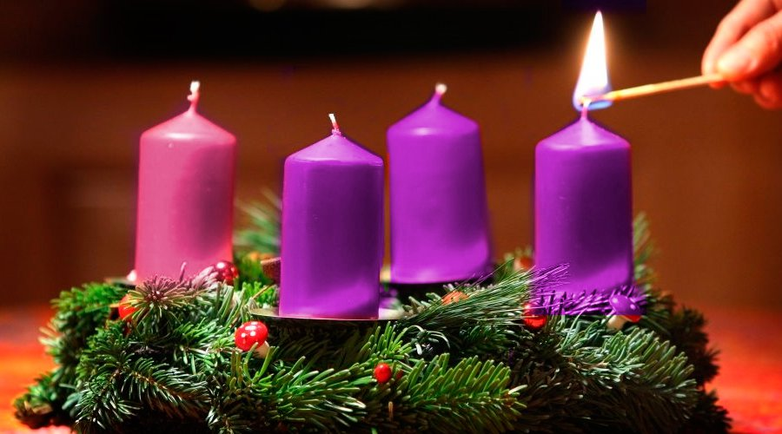
adviento
Santa Eucaristía
Ministerio Revelación de Dios

Slide 98
VEN SEÑOR JESÚS
-
DÓNDE NACERÁ
MARIANA
AUTOR: Kairoi
AUTOR: Francesca Ancarola y los Gregorianos
E C#m A F#m B
Ven Señor Jesús, ven y sálvanos.
E C#m A B E
Ven Señor Jesús, ven danos tu amor.
Em G
Ven Señor Jesús, date prisa ven,
D Em
No puedes tardar más.
G
Pues la humanidad esperando está
D B
Tu venida ya.
Em G
Ven Señor Jesús, y conocerán
D Em
Que Tú eres la verdad.
Em G
Tráenos tu paz, tu esperanza y nada más,,
Em
Que nos ayude a labrar
D B
Tu camino y libertad.
C G Am G
¿Dónde vas José?¿Dónde vas María?
F C G F G
¿Dónde habrá un lugar para entregar la luz?
C G Am G
¿Dónde vas José?¿Dónde vas María?
F C G C
¿Dónde nacerá tu hijo Dios?
Am Em F C
¿Dónde hacer la Navidad? No hay ningún lugar,
F C G G#
Sólo algún pesebre en Belén.
Am Em F C
¿Dónde hacer la Navidad? ¿Dónde habrá un lugar?
F C G C
En el corazón de cada hombre.
¿Dónde vas José?¿Dónde vas María?
¿Dónde hará la paz fuera de Ti, Jesús?
¿Dónde vas José?¿Dónde vas María?
¿Dónde nacerá tu hijo amor?
¿Dónde hacer la Navidad? ¿Quién esperará?,
Dios está queriendo renacer.
¿Dónde hacer la Navidad? ¿Dónde alumbrarás?
Danos ese Dios que hay en tu vientre.
Ministerio Revelación de Dios
OFERTORIO

Slide 99
TODA TIERRA ESPERA AL SALVADOR
TODOS
VEN SEÑOR JESÚS
TODOS
AUTOR: Alberto Talué
AUTOR: Cesáreo Gabaráin
C Em F G
Toda la tierra espera al Salvador,
C Em F G
Viene a traer a los hombres la verdad,
Am Em F C
A sembrar por el mundo semillas de amor.
Am Em F G
A todos los pobres su brazo salvará.
Dice el profeta al pueblo de Israel: “Pronto la luz del Mesías brillará.
Dios se acerca a nosotros, su nombre, Emmanuel”.
¡Germine la tierra amor y libertad!
De nuestra carne se quiso revestir,
Pobre y sencillo, de humilde corazón.
Nacerá como entonces, vendrá a compartir.
La suerte del hombre, su angustia y su dolor.
Él viene siempre. Vivimos de esperar
Todos los días la vuelta de Jesús.
¡Contemplad su mirada!¡Su voz escuchad!
¡Dejad que las sombras se llenen de su luz!
E A E A B E A B E
Ven Señor, no tardes más. Ven Señor Jesús.
A B C#m B E A B E
Ven Señor, no tardes más. Ven Señor Jesús.
E A E A
Desde el fondo de los siglos
C#m F#m B
Va elevándose un clamor
A B E C#m
Como grito de esperanza
A B E
Ansiando un Redentor. (2 veces)
Desde el fondo de los siglos,
Busca el hombre un Salvador.
Mira al cielo y a la tierra,
Va buscando al Dios Amor.
Las promesas se han cumplido,
Va a nacer el niño Dios.
Cielo y tierra ya se abrazan,
La esperanza floreció.
Ministerio Revelación de Dios
OFERTORIO

Slide 100
UNA VIRGEN DARÁ A LUZ
TODOS
SEÑOR JESÚS VEN PRONTO
TODOS
AUTOR: D.R.A.
AUTOR: Cesáreo Gabaráin
Em G Em
Una virgen dará a luz a su Hijo el Emmanuel
C B Em
Y su nombre es Rey de Paz. ¡Aleluya!
Em D Em
El pueblo que camina en las tinieblas
B E
Verá un gran resplandor.
C#m
A los que viven en las sombras de la muerte
F#m B E B
Les nacerá la luz.
E A E C#m B
Señor Jesús ven pronto, eres nuestra salvación.
E A E F#m B E
Señor Jesús ven pronto, eres nuestra salvación.
E A E
Por tu Iglesia santa, Tú sigues viviendo.
C#m B
Eres nuestra salvación.
E A E
En Ti nos sentimos todos como hermanos.
C#m B E
Eres nuestra salvación.
Con la buena nueva, Tú nos alimentas.
Eres nuestra salvación.
Tu Pan nos da vida, nos da fortaleza.
Eres nuestra salvación.
Quien come tu cuerpo siente nueva fuerza.
Tu sangre inflama un ardiente amor.
UN PUEBLO QUE CAMINA
TODOS
AUTOR: D.R.A.
Em G D C B Em
Un pueblo que camina por el mundo, gritando “Ven Señor”
Em G D C B Em
Un pueblo que busca en esta vida, la gran liberación.
Am D G
Los pobres siempre esperan el amanecer
Am B Em
De un día más justo y sin opresión.
Am D G B Am B
Los pobres hemos puesto la esperanza en Ti, Libertador.
Salvaste nuestra vida de la esclavitud, esclavos de la ley sirviendo en el temor. Nosotros hemos puesto la esperanza en Ti, Dios del amor.
El mundo por la guerra sangra sin razón, familias destrozadas, buscan un hogar; El mundo tiene puesta la esperanza en Ti, Dios de la paz.
Ministerio Revelación de Dios
OFERTORIO

Slide 101
ADVIENTO
TODOS
OFRENDA ADVENTUAL
TODOS
AUTOR: Cesáreo Gabaráin
AUTOR: Emmanuel Roque
Em C
Levántate, que está llegando
Am Bm Em
El Señor viene ya.
D G
Nos traerá su resplandor,
B C B Em
Nos traerá la luz, la paz.
En el Señor confiaré
Él nos dará la salvación.
Al mismo Dios recibiré,
En mi interior se sembrará.
Lo prometió, lo cumplirá,
El Dios de amor nos salvará.
Dm F
Hoy venimos a tus pies, a entregarte nuestra ofrenda,
Gm Bb Gm A
Nuestra fe, nuestra esperanza y el amor que nos renueva.
Dm F
Isaías, Juan Bautista, con la Virgen, los profetas,
Gm Bb Gm A
Nos conducen en adviento a esperar tu nacimiento.
Dm F C
Pan y vino te ofrecemos, nuestra vida y nuestros sueños.
A Dm Bb C
¡Oh! Señor, vuelve a nacer, no te olvides de tu pueblo. (2 veces)
Dm
Ven, ven Señor Jesús; (ven, ven)
F
Ven, ven a este mundo. (uh uh)
C
Ven, ven Señor Jesús; (uh uh)
A
Ven, ven, ven a tu mesa. (uh)
Dm
Ven, ven Señor Jesús; (ven, ven)
F
Ven, ven, ven a tu mesa. (uh, uh)
C
Ven, ven Señor Jesús;
A
Ven, ven, ven a tu Iglesia.
ALELUYA: PREPARAD EL CAMINO
TODOS
AUTOR: Cesáreo Gabaráin
G D Em B
Aleluya, Aleluya, Aleluya, Aleluya. (2 veces)
G Am Bm Am
Preparad el camino al Señor,
G Am Bm C D G
Y escuchad la Palabra de Dios.
Ministerio Revelación de Dios
OFERTORIO

Slide 102
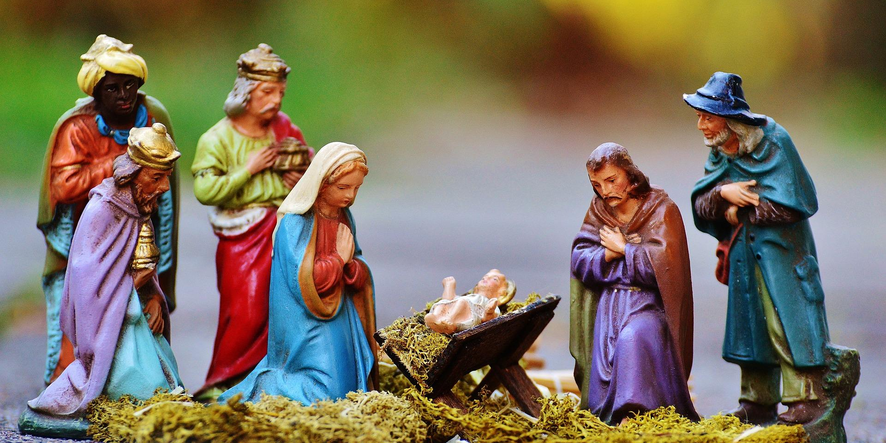
navidad
Santa Eucaristía
Ministerio Revelación de Dios

Slide 103
GLORIA IN EXCELSIS DEO
TODOS
AMOR DEL CIELO
TODOS
AUTOR: Desconocido
AUTOR: Desconocido
D G D A D
Hoy a la Tierra el cielo envía, una capilla angelical,
G D A D
Trayéndonos paz y alegría, cantando aquel himno triunfal.
D B7 Em A D B7 Em A D A D G D A D G D
Glooooooooooooooria, Gloria en las Alturas. (2 veces)
Viene a anunciar el nacimiento, de nuestro amable redentor, colmados de agradecimiento, digamos todos con fervor.
Unos pastores que velaban, en las praderas de Belén,
Vieron querubes que entonaban, cantares para nuestro bien. Gloria decían con voz suave, gloria a Jesús el Rey de amor,
Paz en la tierra a aquel que sabe, servir a Dios con santo amor
Venid a verlo presurosos, venid a darle el parabién,
Y con acentos amorosos, cantad en su honor también. .
G C G D G
Amor del cielo que hoy nació, niños: ¡A cantar!
C G D G
Llénanos del resplandor celestial.
E C D Em C D Bm Em
A un mundo de dolor y pesar, vino el amor celestial,
C Em D G C Am D
Con la salvación a todo el que cree y recibe con fe.
En el mesón no hubo lugar, y Cristo nació en un portal,
Vino a amar al vil servidor, al mayor y al menor.
Ayuda al que no es poseedor, a pedir tu amor salvador,
Amor del cielo ven a morar, en mí siempre jamás.
ALELUYA: HA NACIDO EL SALVADOR
TODOS
AUTOR: Desconocido
E A E
Aleluya, Aleluya. Ha nacido el Salvador.
E A B E
Aleluya, Aleluya. Ha nacido el Salvador.
E F#m B
Escuchad hermanos, una gran noticia:
A E B E E7
Hoy en Belén de Judá nos ha nacido el Salvador.
A E B E
Hoy en Belén de Judá nos ha nacido el Salvador.
Ministerio Revelación de Dios
NAVIDAD

Slide 104
ALELUYA: EL NIÑO DIOS HA NACIDO EN BELÉN
TODOS
NIÑITO HECHO PAN
MARITO
AUTOR: D.R.A.
AUTOR: J. Ángel González / Cinthia González Álvarez
G C D G
El Niño Dios ha nacido en Belén… Aleluya, Aleluya.
F G A C D G C G
Quiere nacer en nosotros también… Aleluya, Aleluya.
G
Aleluya… Aleluya.
C
Aleluya… Aleluya.
D G
Aleluya…. Aleluya. (2 veces).
Viene a traernos mensajes de paz… Aleluya, Aleluya.
Para los hombres de fe y voluntad… Aleluya, Aleluya.
Sólo los pobres y humildes le ven… Aleluya, Aleluya.
Sólo el amor nos conduce hasta Él… Aleluya, Aleluya.
G C
Niñito hecho pan, nos viniste a visitar
Am G
Y este es el misterio de la navidad.
G C
Niñito hecho pan, nos viniste a visitar
Am D
Y este es el misterio de la navidad.
G C Am D
Dios bajado desde el cielo, te venimos a adorar.
G C Am D
Entre reyes y pastores, queremos hoy comulgar.
G C Am G
A los pobres de la tierra, Tú viniste a visitar,
G C Am D
Pues ellos son ejemplo, de prudencia y humildad.
G C Am C
Pan bajado del cielo, misterio de unidad.
G C Am D
Eres el pan de la vida, eres eternidad.
Ministerio Revelación de Dios
NAVIDAD

Slide 105
HEMOS LLEGADO AL PORTAL
TODOS
EN BELÉN
MARITO
AUTOR: J. Ángel González / Cinthia González Álvarez
AUTOR: Carla Govi
G Em G Em
Hemos llegado al portal, hemos venido a adorar.
C G C A D
Hemos seguido la estrella, no hay otra luz más bella.
G D C#
Gloria al Niño, gloria al Rey.
C D G
Hemos venido a adorar. (2 veces)
Los magos traen presentes, y llegan a adorar.
De rodillas reverentes en torno al portal.
La estrella hoy nos guía, nos lleva a Belén,
Y juntos como Iglesia, venimos a Dios a ver.
C Em F
En Belén, buscaste un lugar tan pobre siendo Rey
Dm G C Em Am
En un portal fuiste a nacer y de paja escogiste el trono siendo Dios.
F G
Te hiciste niño…
C Em F
Navidad, el tiempo en que otra vez escoges un lugar
Dm G C Em Am
Tan pobre como aquel y pides posada en este corazón
F G C
Tómalo, ¡tuyo es!
C F C F G
Voy a preparar el lugar que escojas en este navidad,
C F C F G
Lo voy a limpiar, sacaré aquello que no sea digno de tu amor.
F G C Em Am
Y de entre lo bueno buscaré la paja mejor
F G C
y te haré una cuna en el centro Niño Dios.
F G C Em Am F G C
Todo alrededor se arrodillará y no habrá frío en este corazón.
Am F G C Am F G C
Tómalo, tuyo es… tuyo es.
Ministerio Revelación de Dios
NAVIDAD

Slide 106
LA FAMILIA SAGRADA
-
EN BELÉN
MARITO
AUTOR: Jésed
AUTOR: Carla Govi
A E
En un rincón del establo más pobre en Belén,
D E
Una madre que arrulla a un bebé con un canto de adoración
A E A A7
Admirada de poder tener en sus brazos a su salvador.
D A
Duerme Jesús, que la aurora ya llega a Belén,
E E7
Una estrella te viene a alumbrar para que todos te puedan ver.
A E A
Duerme ya mi Jesús, Emmanuel; mi tesoro y mi salvador.
D A
Mira José, que pequeños sus manos y pies,
E E7
Y pensar que es el Rey de Israel, el caudillo que vino a salvar
A E A
A su pueblo de la oscuridad, este Niño es mi Dios y mi Rey.
A E
Y así siguió, arrullando María a Jesús,
D E
Acunando en sus brazos a Dios y José conmovido también
A E A
Se asombra de poder formar la familia sagrada con Él.
C Em F
En Belén, buscaste un lugar tan pobre siendo Rey
Dm G C Em Am
En un portal fuiste a nacer y de paja escogiste el trono siendo Dios.
F G
Te hiciste niño…
C Em F
Navidad, el tiempo en que otra vez escoges un lugar
Dm G C Em Am
Tan pobre como aquel y pides posada en este corazón
F G C
Tómalo, ¡tuyo es!
C F C F G
Voy a preparar el lugar que escojas en este navidad,
C F C F G
Lo voy a limpiar, sacaré aquello que no sea digno de tu amor.
F G C Em Am
Y de entre lo bueno buscaré la paja mejor
F G C
y te haré una cuna en el centro Niño Dios.
F G C Em Am F G C
Todo alrededor se arrodillará y no habrá frío en este corazón.
Am F G C Am F G C
Tómalo, tuyo es… tuyo es.
Ministerio Revelación de Dios
NAVIDAD

Slide 107
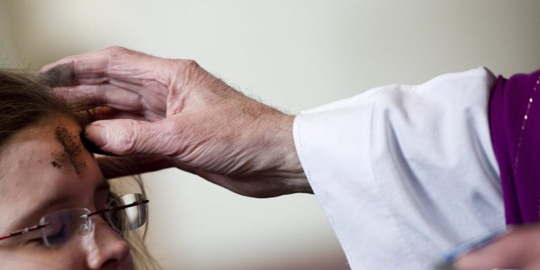
cuaresma
Santa Eucaristía
Ministerio Revelación de Dios

Slide 108
HONOR Y GLORIA A TI: ESTE ES MI HIJO AMADO
KATHYA
HONOR Y GLORIA A TI: GABRIEL DE JESÚS
MARITO
AUTOR: D.R.A.
AUTOR: Gabriel de Jesús Fausto Samora
D Bm G A
Honor y gloria a Ti, Señor Jesús.
Bm F#m G A
Honor y gloria a Ti, Señor Jesús.
D Bm G A
Este es mi Hijo amado, escuchadle,
D Bm G A
El Reino de los cielos se acerca, convertíos.
D Bm G A
Honor y gloria a Ti, Señor Jesús.
Bm F#m G A
Honor y gloria a Ti, Señor Jesús.
D
Jesús.
D Em A D A/C# Bm
Honor y gloria a Ti, Señor Jesús.
Bm Em A D A/D
Honor y gloria a Ti, Señor Jesús.
HONOR Y GLORIA A TI: CLÁSICO
MARITO
AUTOR: D.R.A.
Em G Am B Em
Honor y gloria a Ti, Señor Jesús. (2 veces)
EL SEÑOR ES MI FUERZA
MARITO
AUTOR: Juan Antonio Espinoza
Dm Gm Dm C Dm
El Señor es mi fuerza, mi roca y salvación. (2 veces) Dm Bb F
Tú me guías por sendas de justicia, me enseñas la verdad.
Bb F A
Tú me das el valor para la lucha, sin miedo avanzaré.
Iluminas las sombras de mi vida, al mundo das la luz.
Aunque pase por valles de tinieblas, yo nunca temeré.
Yo confío el destino de mi vida al Dios de mi salud.
A los pobres enseñas el camino, su escudo eres Tú.
El Señor es la fuerza de su pueblo, su gran libertador,
Tú le haces vivir en confianza, seguro en tu poder.
Ministerio Revelación de Dios
CUARESMA

Slide 109
CAMINARÉ
TODOS
SEÑOR QUIÉN PUEDE ENTRAR
TODOS
AUTOR: Juan Antonio Espinoza
AUTOR: D.R.A.
Em A Am Em B7 Em
Caminaré en presencia del Señor. (2 veces)
Em D G B
Amo al Señor porque escucha mi voz suplicante,
Em D G Am B7
Porque inclina su oído hacia mí, el día que lo invoco.
Me envolvían redes de muerte, caí en tristeza y en angustia;
Invoqué el nombre del Señor: ¡Señor, salva mi vida!
El Señor es benigno y justo, nuestro Dios es compasivo.
El Señor, guarda a los sencillos: estando yo sin fuerzas me salvó.
Alma, recobra tu calma; que el Señor fue bueno contigo;
Arrancó mi alma de la muerte; mis ojos de las lágrimas, mis pies de la caída.
E C#m
/¿Señor quién puede entrar,
A/F#m B E E7
En tu santuario para adorar?/.
A B G#m C#m
/El de manos limpias, y corazón puro,
F#m B E
Que no es vanidoso y sabe amar/.
Señor, yo quiero entrar,
En tu santuario para adorar.
/Dame manos limpias y un corazón puro,
No ser vanidoso, enséñame a amar/.
Señor, ya puedo entrar,
En tu santuario para adorar.
/Tu Sangre me lava, tu amor me perdona,
Tu Espíritu Santo inunda mi ser/.
Ministerio Revelación de Dios
CUARESMA

Slide 110
HACIA TI MORADA SANTA
J. MIGUEL
ORACIÓN DEL POBRE
J. MIGUEL
AUTOR: Kiko Argüello
AUTOR: Kairoi
Fm C C7(A#) Fm
Hacia ti morada santa, hacia ti tierra del salvador.
Eb Db A#m C
Peregrinos, caminantes, vamos hacia Ti.
Fm Eb
Venimos a tu mesa, sellaremos tu pacto.
Db A#m C
Comeremos tu carne, tu sangre nos limpiará.
Fm Eb
Reinaremos contigo, en tu morada santa,
Db A#m C
Beberemos tu sangre, tu fe nos salvará.
Somos tu pueblo santo, que hoy camina unido;
Tú vas entre nosotros, tu amor nos guiará.
Tú eres el camino, Tú eres la esperanza,
Hermano entre los pobres, Amén (Aleluya).
Cm Bb D# Fm Cm G Cm
Vengo ante Ti, mi Señor, reconociendo mi cul-pa.
G# Bb D# E Fm Cm G Cm
Con la fe puesta en tu amor, que Tú me das como a un hi-jo.
Cm Bb D# G# Bb D#
Te abro mi corazón y te ofrezco mi miseria,
E Fm Cm G Cm
Despojado de mis cosas quiero llenarme de Ti.
C G F G C
Que tu Espíritu, Señor, abrace todo mi ser.
Am G F Fm C Bb C
Hazme dócil a tu voz, transforma mi vida entera.
F G Em Am Dm G C Cm
Hazme dócil a tu voz, transforma mi vida entera.
Puesto en tus manos, Señor, siento que soy pobre y débil.
Mas Tú me quieres así, yo te bendigo y te alabo.
Padre, en mi debilidad, Tú me das la fortaleza,
Amas al hombre sencillo, le das tu paz y perdón.
Ministerio Revelación de Dios
CUARESMA

Slide 111
CON ESTAS CENIZAS, SEÑOR
TODOS
MIRARÁN AL QUE TRASPASARON
J. MIGUEL
AUTOR: Lourdes Montgomery
AUTOR: D.R.A.
Dm Bb C F A7
Con estas cenizas, Señor, renunciamos al pecado.
Dm Bb C7 F A
Con estas cenizas, Señor, nos acercamos a Ti.
Dm Bb C F A7
Perdona a tu pueblo, Señor. No escondas tu rostro.
Dm Bb C7 F A
Perdona a tu pueblo, Señor y volveremos a Ti.
Bb C Am Dm Bb Gm A7
Arrepentidos, Señor, / caminamos hacia Ti.
2. Ten piedad, Jesús, / porque somos pecadores. 3. Desde lo hondo, Señor, / hoy clamamos hacia Ti. 4. Con las oraciones, Señor, / buscamos tu rostro. 5. Con el ayuno, Señor, / se alimenta el espíritu. 6. Los cuarenta días / ayunemos por la fe. 7. Arrojemos todo el mal, / la envidia y el odio.
Em Am B Em D B Em
Pueblo mío, ¿qué te he hecho? ¿Por que me has crucificado? (2 veces)
Em D Em C Em
Lo dicen las escrituras, los profetas lo anunciaron:
D Em C D Em
El pueblo está ante la Cruz mirando al que traspasaron.
Mira los pies peregrinos para esperarte clavados
Mira el perdón y la gracia que Cristo está derramando.
Con la corona de espinas, los hombres lo han coronado
Al que encendió las estrellas los ojos se le han cerrado
Mira las manos divinas, taladradas por los clavos
Ellas hicieron el mundo y lo siguen abra-a-zando
El corazón tiene abierto, por la herida del costado
Es la ternura del Padre la que se está revelando.
MIÉRCOLES
DE CENIZA
PARA
CUARESMA
Ministerio Revelación de Dios
CUARESMA

Slide 112
PEQUÉ, PEQUÉ DIOS MÍO
-
TUYO SOY
J. MIGUEL
AUTOR: Kiko Argüello
AUTOR: D.R.A.
Em D G E7
Pequé, pequé, Dios mío. Piedad, Señor piedad.
Am B B7 Em
Si grandes son mis culpas, mayor es tu bondad.
Por tu sangre preciosa, piedad, Señor piedad.
/Por tu sed ardorosa, piedad Señor piedad/.
Por tu aflicción del huerto, piedad, Señor piedad.
/Por tu costado abierto, piedad, Señor piedad/.
Por tu larga agonía, piedad, Señor, piedad.
/Por ruegos de María, piedad, Señor, piedad/.
C Am C Am
Yo no soy nada y del polvo nací,
Em A7 Dm G7
Pero Tú me amas y moriste por mí.
C Am C Am
Ante la cruz sólo puedo exclamar:
Em A7 Dm G
Tuyo soy (tuyo soy), tuyo soy (tuyo soy).
C Am
Toma mis manos, te pido.
Dm G7
Toma mis labios, te amo.
C Am Dm G7
Toma mi vida, ¡Oh Padre! Tuyo soy. (Tuyo soy) (2 veces)
C
Tuyo soy.
Cuando de rodillas te miro, Jesús.
Veo tu grandeza y mi pequeñez.
¿Qué puedo darte yo? Sólo mi ser.
Tuyo soy, tuyo soy, tuyo soy.
Ministerio Revelación de Dios
CUARESMA

Slide 113
PERDONA TU PUEBLO
-
DULCE JESÚS DUEÑO MÍO
-
AUTOR: D.R.A.
AUTOR: D.R.A.
Gm F E D# D7
Perdona a tu pueblo, Señor.
Gm D7 Gm
Perdona a tu pueblo, perdónale, Señor.
Gm F E D# D Gm
No estés eternamente enojado.
D Gm
No estés eternamente enojado.
D Gm
Perdónales Señor.
2. Por tus profundas llagas crueles - por tus afrentas y por tus hieles…
3. Por los tres clavos que te sangraron – y las espinas que te punzaron…
4. Por las heridas de pies y manos – por los azotes tan inhumanos…
5. Por los dolores que sufriría – junto a la cruz la virgen María…
6. Por los ultrajes de los sayones – ten compasión y no lo abandones…
7. Por la abertura de tu costado – no estés eternamente enojado…
8. Tú que no quieres el extravío – sino la salvación del impío…
9. Por tu bondad y por tu ternura – no tomes cuenta de su locura…
10. Por tu pesar y abatimiento – quita del pueblo tu descontento…
D A D
Dulce Jesús, dueño mío, a quien yo tanto ofendí.
A G A D
Ten Señor misericordia, ten Señor piedad de mí.
He causado tu dolor, con tanto que te ofendí,
Mas yo imploro tu favor; ten Señor, piedad de mí.
El vestido blanco y puro, que en el bautismo recibí.
Perdí yo en el fango impuro; ten Señor, piedad de mí.
¡Oh! Dios de suma bondad, cuán tarde te conocí.
No mires mi iniquidad; ten Señor, piedad de mí.
Ya no quiero más tardar, sólo me confío en Ti,
Pues me quieres perdonar; ten Señor, piedad de mí.
Me esperaste con paciencia, hasta que volví a Ti,
Trátame pues, con clemencia; ten Señor, piedad de mí.
Acepta mi contrición, y olvida lo que antes fui, No me niegues tu perdón; ten Señor, piedad de mí.
Con mi vida de pecado, lejos de mi Dios viví.
A Ti vuelvo acongojado; ten Señor, piedad de mí.
Ministerio Revelación de Dios
CUARESMA

Slide 114
PERDÓN ¡OH! DIOS MÍO
-
DIOS DE CLEMENCIA
-
AUTOR: D.R.A.
AUTOR: D.R.A.
Em B7 Em D G
Perdón ¡Oh! Dios mío, Dios mío perdón.
Em D B7 E
Perdón Señor mío, perdón y piedad.
Pequé, ya mi alma - su culpa confiesa,
Mil veces me pesa - de tanta maldad.
Mil veces me pesa - de haber mi pecado,
Tu pecho rasgado - ¡Oh! Suma bondad.
Yo fui quien del duro - madero inclemente,
Te puso pendiente - con vil impiedad.
Mi rostro cubierto - del llanto lo indica,
Mi lengua publica - tan triste verdad.
Por mí en el tormento - tu sangre vertiste,
Y prendas me diste - de amor y humildad.
Y yo en recompensa – pecado a pecado
La copa he llenado – de la iniquidad.
Más ya arrepentido – te busco lloroso,
¡Oh! Padre amoroso - ¡Oh! Dios de bondad.
No intente ya nunca – traición fementida,
¡Oh! Cielos, mi vida – primero quitad.
Mi humilde plegaria – traspase las nubes,
Ardientes querubes – mis votos llevad.
Tu amor Jesús mío – será ya mi anhelo,
Amantes del cielo, su amor ensalzad.
Dios mío consuma – mi vida ese fuego,
Y admítame luego, la eterna ciudad.
E A E
Dios de clemencia, Dios de bondad
A B E
/Perdónanos benigno, piedad Señor, piedad/.
E B
¡Oh! Buen Jesús, Pastor fiel y querido,
B7 E
Hijo de Dios, Tú del cielo esplendor;
B
Reciba ya tu corazón herido,
B7 E
Nuestra oración de llanto y de dolor.
Tu corazón es la sola esperanza,
Del pecador que de Ti se alejó;
Has ya brillar la paz y la bonanza,
Que el corazón otro tiempo gustó.
¡Oh! Buen Jesús, a tus pies humillados,
Contritos hoy te pedimos perdón;
Perdona ya nuestros muchos pecados,
Perdón Señor, por tu buen corazón.
Triste, infeliz ha sido nuestra suerte,
Lejos de Ti, Divino Salvador;
Pero de hoy preferimos la muerte,
Antes de ser ingratos a tu amor.
Ministerio Revelación de Dios
CUARESMA

Slide 115
PERDÓN SEÑOR IMPLORA
-
AL PIE DE LA CRUZ
-
AUTOR: D.R.A.
AUTOR: Joaquín Madurga
E A E B
Perdón, Señor, implora mi alma arrepentida,
A B E C#m F#m B E
/Perdón luz de mi vida, Divino corazón/.
Cautiva entre prisiones – de muerte el alma mía,
/Sin luz, sin esperanza – al cielo se volvió/.
El cielo ennegrecido – sus rayos escondía;
/El alma era culpable – y en llanto prorrumpió/.
Yo desgarré tu pecho – con loco desatino;
/Tu corazón amante – mi culpa traspasó/.
¡Oh! Si aceptar quisiera – el hombre impertinente;
/Tu amor ¡Oh! Dios clemente – fuera su salvación/.
Estoy aquí postrado – en lágrimas bañado;
/Pidiéndote me admitas – allí en tu corazón/.
Si en Él tanta clemencia – mis culpas han hallado,
/También hallar esperan – mis lágrimas perdón/.
Perdido entre las sombras – del mundo y sus antojos,
/Corría desolado – a eterna perdición/.
Las lágrimas en tanto – brotaban de tus ojos;
/Sangre era que vertía – por mí tu corazón/.
Hoy vuelvo a tu regazo – a un mísero recibe,
/A quien hierro enemigo – el corazón hirió/.
Mas al calor del tuyo – se enciende y revive;
/Qué dicha ¡Oh! Dios clemente – no estoy perdido, no/.
Am G Am Dm E
Al pie de la cruz estaba, afligida y dolorosa,
Am G C Dm E7
La madre triste y llorosa, traspasado el corazón.
Dm Adis6 E7 Am
Sufriendo junto a su Hijo el dolor de su pasión.
Am E Am E Dm E Am
Santa María, Madre de Dios
G C E Am
Ruega por nosotros al Redentor.
Lloramos, Madre la culpa, por la muerte de tu Hijo,
Y nos conmueve el perdón de un amor tan infinito.
Que a Ti nos da como Madre, y a nosotros como hijos.
Tus lágrimas Madre nuestra, van teñidas de esperanza,
Aún cuando tu Hijo expira, crees tú en su palabra.
Si el grano de trigo muere, resurge una nueva espiga.
Contigo estamos Señora, Madre de dolor transida,
Para enjugar esas lágrimas, que corren por tus mejillas.
Ofreciéndote el consuelo, de una vida arrepentida.
Ministerio Revelación de Dios
CUARESMA

Slide 116
VENID PECADORES
-
AUTOR: D.R.A.
Gm F E D# D7
Venid pecadores al pie de la cruz
Gm D7 Gm
Adorad la sangre de mi buen Jesús.
De sus vestiduras - ya lo despojaron,
Y con duros clavos – lo crucificaron.
Ya las escrituras – en Él se cumplieron,
Y las vestiduras – se las repartieron.
De la cruz pendiente – nos está llamando,
Adorar la sangre – que está derramando.
El pueblo inhumano – con sarcasmos crueles,
Lo está insultando – “Baja Tú si puedes”.
Y Jesús doliente – a su Padre pide,
Perdone indulgente – al pueblo deicida.
Ya el buen ladrón – escucha de Cristo;
Hoy estarás conmigo – en el paraíso.
He ahí a tu Hijo – señalando a Juan;
Consuela diciendo – a su madre santa.
Dios mío, Dios mío – exclamó angustiado,
“¿Por qué en esta hora – me has abandonado?”.
Y a San Juan le dice: - “He ahí a tu madre,
Por ser voluntad – de mi eterno Padre”.
Sed tengo, nos dice – sufriendo en la cruz,
De salvar las almas – nuestro buen Jesús.
Todo consumado – con dura pasión;
A nosotros toca – pedirles perdón.
Y Jesús clamando – con muy grande voz,
En la cruz entrega – su alma a Dios.
Ya murió Jesús – entre mil dolores;
Venid a la cruz – venid pecadores.
El costado augusto – un soldado abrió,
Con aguda lanza – venid pecadores.
Su Madre, María – con la Magdalena,
Lo están contemplando – con muy grande pena.
Tiembla ya la tierra – el sol se oscurece;
La natura entera – se viste de duelo.
Venid pecadores – venid a adorar;
A Jesús que ha muerto – para nos salvar.
Ministerio Revelación de Dios
CUARESMA

Slide 117
UN ACTO DE AMOR
-
TARDE DE AMOR
-
AUTOR: En Fe
AUTOR: Siloé
C Am F
Fue un acto de amor, entregar el corazón en ese madero,
Dm F G
Donde pagaste el precio que mi pecado causó.
E Am G F Em Dm C F G
Es por amor, que Tú estás ahí, clavado en esa cruz, muriendo por mí.
C Em Am
Fue por amor, que un madero cargó,
G F Dm G
En una cruz entregó para darte redención.
C Em Am
Fue por amor, que el dolor soportó,
Bb C F Dm G C
Que su sangre derramó, para darte salvación.
C Em
Una cruz Él llevó, por amor la cargó
Gm C F
y corona de espinas su cabeza llevó
Fm C Am
Lastimó sus rodillas, cuando no soportó.
Dm F G
Que pesada la cruz, que llevó mi Jesús.
C Em
Al calvario Él llegó, y el dolor aumentó
Gm C F
cuando un clavo sus manos, sin piedad traspasó.
Fm C Am
Sus heridas sangraban ¡Oh que grande dolor!
Dm F G
El que Cristo sufrió, esa tarde de amor.
C Em Am C Em Am
Fue una tarde de amor, una tarde de dolor.
Dm C F Dm G
Por mi culpa Jesús tuvo que padecer en la Cruz.
C Em Am C Em Am
Él su sangre derramó, cual cordero se entregó.
Dm C F Dm G
Con su vida pagó, Jesucristo que nunca pecó.
Fm C
Aquella tarde de amor.
Levantase la cruz, y la gente observó, moribundo el Mesías solitario quedó.
Sus amigos se fueron le dejaron allí, en la cruz a sufrir, en la cruz a morir.
Él miró con amor a las gentes que allá,
Le gritaban “Que baje, si Él es Dios en verdad”
Más el siempre pensaba les daré salvación,
Por nosotros sufrió, esa tarde de amor.
Ministerio Revelación de Dios
CUARESMA

Slide 118
SI TANTO ME AMÓ
J. MIGUEL
CAMINO DEL CALVARIO
-
AUTOR: Néil Vélez
AUTOR: Servidores de la Palabra
C F C
Hoy todo el mundo lo quiere saber
F Am F G
y preguntan por qué amo yo, a Cristo mi Señor
C F C
Contesto quién en la cruz entregó el corazón,
F Am F G
pagó el precio su sangre vertió para mi redención.
F C G F Dm G
Y al final venció la cruz, y vive en mí. Y ahora pregunta la gente por qué.
C Am Dm G
Si tanto me amó (Si tanto me amó), que soportó aquel vituperio.
C Am Dm G
Si tanto me amó (Si tanto me amó), los muchos golpes que le dieron.
Am F Dm G
Si tanto me amó, tragó bien amargo y agrio en su garganta.
C Am Dm G
Si tanto me amó (Si tanto me amó), que su costado le hirieron.
C Am Dm G
Si tanto me amó (Si tanto me amó), que su carita le escupieron,
Am F G C
Si tanto me amó. Cada día por su Sangre, me reclama.
D Bm G Em A
Voy camino al Calvario, puedo mirar a un hombre que va llorando,
D Bm
Con una cruz sobre su hombro destrozado,
G Em A
Noto también una turba a su paso,
F#m Bm
En ella va una Madre implorando,
G Em A
Piedad para su hijo lastimado.
D Bm
Su aspecto es muy triste y doliente,
G Em A
Y aún derrama amor a todo aquel que se le acerque.
F#m Bm G Em A
Pero algunos son tan indiferentes, a la voz de un inocente.
G A F#m Bm
Mas como el cirineo que al Calvario te ayudó
G A D
A cargar esa cruz en tu dolor,
G A F#m Bm
Así quiero llevar la cruz que hay en mí
G Em A D
Y dar mi vida como la entregaste Tú, por mí.
Al verlo algunos se horrorizaron y otros de asombro se llenaron, pues su rostro estaba desfigurado, por sus llagas hemos sido sanados. Mas hoy, Señor, al contemplarte puedo mirar que Tú me amaste con un amor que no puedo expresarse, sino en una cruz donde pagaste. ¡Qué más pudiste hacer que ya no hayas hecho por mí, si te entregaste y todo lo soportaste!
¡Soy precio de tu sangre!
Ministerio Revelación de Dios
CUARESMA

Slide 119
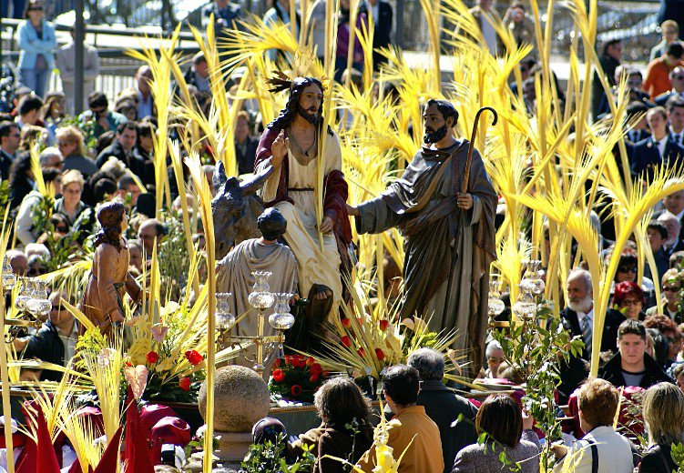
YO TE ADORO CRISTO REY
TODOS
AUTOR: D.R.A.
E C#m
Yo te adoro Cristo Rey de las naciones,
Yo te adoro con amor y con fe viva,
/No permitas Jesús mío que te olvide,
Este pobre y miserable pecador/.
Y me llego hasta Ti con reverencia,
Adorando a tu excelsa majestad,
/Que en la Hostia ha ocultado su presencia,
Concediendo a las almas su amistad/.
Id cristianos reverentes al sagrario,
Que os espera Cristo Rey de las naciones;
/Para dar a los cansados corazones,
El alivio que sólo Él les puede dar/.
Yo quisiera, Jesús mío, en este día,
Alcanzar misericordia y perdón;
/Pues Tú eres indulgente, ¡Oh! Rey mío,
Para el pobre y miserable pecador/.
A Ti, buen Jesús, tengo el alma unida.
Apartarme de tu amor, no quiero más.
/Siento más fuerza después de tal comida,
Ya no temo al maligno Satanás/.
Toda gloria y honor te sean dados,
Rey de reyes, Jesucristo Redentor;
/Tuyo el Reino, el poder y la victoria,
Por los siglos de los siglos sin cesar/.
DOMINGO DE RAMOS
DOMINGO
DE RAMOS
Semana Santa
Ministerio Revelación de Dios
JUEVES SANTO

Slide 120
TÚ REINARÁS
-
EL DIARIO DE MARÍA
-
AUTOR: Padre François-Xavier Moreau
AUTOR: D.R.A.
D Em A
Tú reinarás, este es el grito, que ardiente exhala nuestra fe.
D E A
Tú reinarás, ¡Oh! Rey bendito, pues tu dijiste reinaré.
D A G A D
Reine Jesús por siempre, reine su corazón,
D7 G Gm D E A
En nuestra patria en nuestro suelo; es de María la nación.
G A/G F#m Bm Em A D
En nuestra patria en nuestro suelo; es de María la nación.
Tú reinarás, dulce esperanza que al alma llena de placer;
Habrá por fin paz y bonanza, felicidad habrá doquier.
Tú reinarás, dichosa era, dichoso pueblo con tal Rey;
Será tu cruz nuestra bandera, tu amor será la nuestra ley.
Tú reinarás en este suelo, te prometemos nuestro amor;
¡Oh! Buen Jesús, danos consuelo, en este valle de dolor.
Tú reinarás, reina ya ahora, en esta casa y población;
Ten compasión del que te implora y acude a ti en la aflicción.
Tú reinarás toda la vida, trabajaremos con gran fe;
En realizar y ver cumplida, tu gran promesa “Reinaré”.
Am Gm/E A Dm
Te miro a los ojos, y entre tanto llanto
G Gm/C C
Parece mentira que te hayan clavado.
F G/F Em Am
Que seas el pequeño al que he acunado,
Dm G Gm C7
Y que se dormía tan pronto en mis brazos.
Dm G Em Am
Al que se reía al mirar el cielo
Dm G C Dm E
y cuando rezaba se ponía serio.
Sobre este madero, veo aquel pequeño,
Que entre los doctores hablaba en el templo.
Que cuando pregunté, respondió con calma
Que de los asuntos de Dios se encargaba.
Ese mismo niño, el que está en la cruz,
El Rey de los hombres se llama Jesús.
Ese mismo hombre, ya no era un niño,
Cuando en esa boda le pedí más vino.
Que dio de comer a un millar de gente,
Y a pobres y enfermos los miró de frente.
Rio con aquellos a quienes más quiso,
Y lloró en silencio al morir su amigo.
Ya cae la tarde, se nublan los cielos
Pronto volverás a tu Padre Eterno.
Duérmete pequeño, duérmete mi niño,
Que yo te he entregado todo mi cariño.
Como en Nazaret aquella mañana,
“He aquí tu sierva, he aquí…. Tu esclava”.
Ministerio Revelación de Dios
CUARESMA

Slide 121
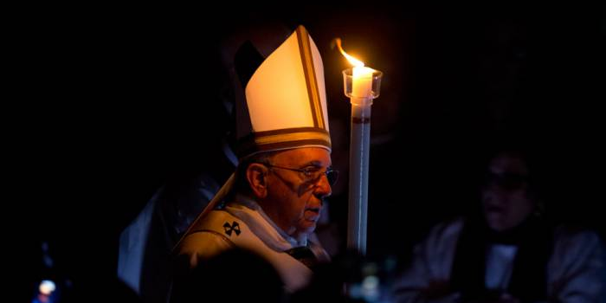
TRIDUO PASCUAL
Santa Eucaristía
Ministerio Revelación de Dios

Slide 122
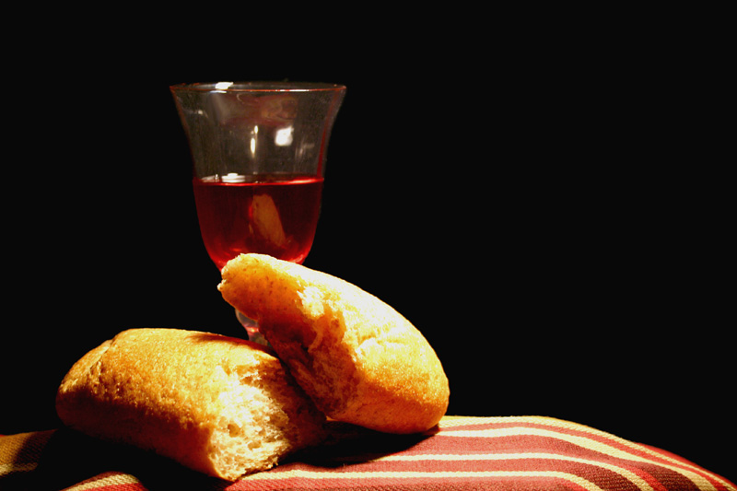
SEÑOR LAVA MIS PIES
TODOS
AUTOR: D.R.A.
C Em F C
Señor, lava mis pies y borra el pecado del hombre
F C Dm G
Que ha errado el camino que forjaste al nacer.
C Em F C
Señor, enséñame a ver lo bueno del que ha pecado
F C Dm G
Amor en quien no ha amado. Jesús, lava mis pies.
Am E F C
Quita el polvo de mis plantas, el pecado de mi alma
F E Am
Para entrar al Reino junto a Ti. (2 veces)
Señor, quiero caminar a tu lado como un amigo
Sobre mares y el destino, de tu mano sin dudar.
Jesús, lava mis pies, el lodo los hace pesados,
Sólo Tú puedes limpiarlos y al camino hacerme volver.
JUEVES SANTO
Cena del
señor
Triduo Pascual
Ministerio Revelación de Dios
JUEVES SANTO

Slide 123
LAVA MIS PIES
J. MIGUEL
UN MANDAMIENTO NUEVO
-
AUTOR: Marcelo Cid
AUTOR: Joaquín Madurga
G D Am G D
Lava mis pies, Señor, lava mi alma.
G D Am C D
Lava mis pies, Señor, para ser digno de Ti.
G D Am G D
Quiero lavar tus pies en mis hermanos,
G D Am C D
Quiero imitar tu amor viviendo para servir.
Em Em/D C Am/B Am D
Hoy te levantas de la Cena, te quitas el manto, preparas el agua
Em Em/D C Am/B Am D
Y te arrodillas frente a mí, me miras tan dulce y lleno de amor.
C D Am Bm D
Tomas mis pies y lavas mi pecados.
Yo te pregunto: “Señor, ¿Me vas a lavar los pies a mí?”
Y me contestas tiernamente: “Tú ahora no puedes comprender
Lo que yo estoy haciendo, lo comprenderás después.
Me descoloca verte así, ver que el Maestro sirve al discípulo
Y me niego a aceptar que seas Tú quien me lave los pies a mí,
Pero sé que si no lo haces no podré compartir contigo.
“Entiendan lo que he hecho, ustedes me llaman Maestro y Señor
Y dicen la verdad. Si Yo, siendo Señor y siendo Maestro
Les he lavado los pies, háganlo también ustedes”.
D A
Un mandamiento nuevo nos da el Señor;
G D A D
Que nos amemos todos como nos ama Dios.
A D
1. La señal de los cristianos, es amarnos como hermanos.
2. Los envió a las ciudades, y lugares donde iba a ir Él
3. La cosecha es abundante, les dijo el Señor al partir.
4. Pidan al dueño del campo, que envíe obreros a su mies.
5. Al entrar en una casa, saluden anunciando la paz.
6. Cuando alguien los reciba, que se apoye en él vuestra paz.
7. “El reino de Dios está cerca”, a todos anunciarán.
Ministerio Revelación de Dios
CUARESMA

Slide 124
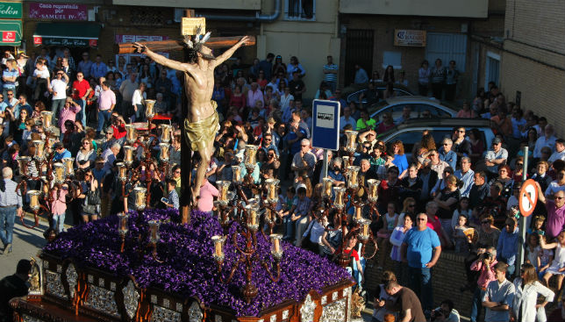
SEÑOR LAVA MIS PIES
TODOS
AUTOR: D.R.A.
E C#m
Vamos cantando al Señor,
Él es nuestra alegría. (2 veces)
La luz de un nuevo día, venció la oscuridad.
Que brilla en nuestras almas, la luz de la verdad.
La roca que nos salva, es Cristo nuestro Dios.
Lleguemos dando gracias, a nuestro Redentor.
Los cielos y la tierra, aclaman al Señor:
“Ha hecho maravillas, inmenso es su amor”.
Unidos como hermanos, venimos a tu Altar.
Que llenes nuestras vidas, de amor y de amistad.
VIERNES SANTO
VÍA
CRUCIS
Triduo Pascual
Ministerio Revelación de Dios
JUEVES SANTO

Slide 125
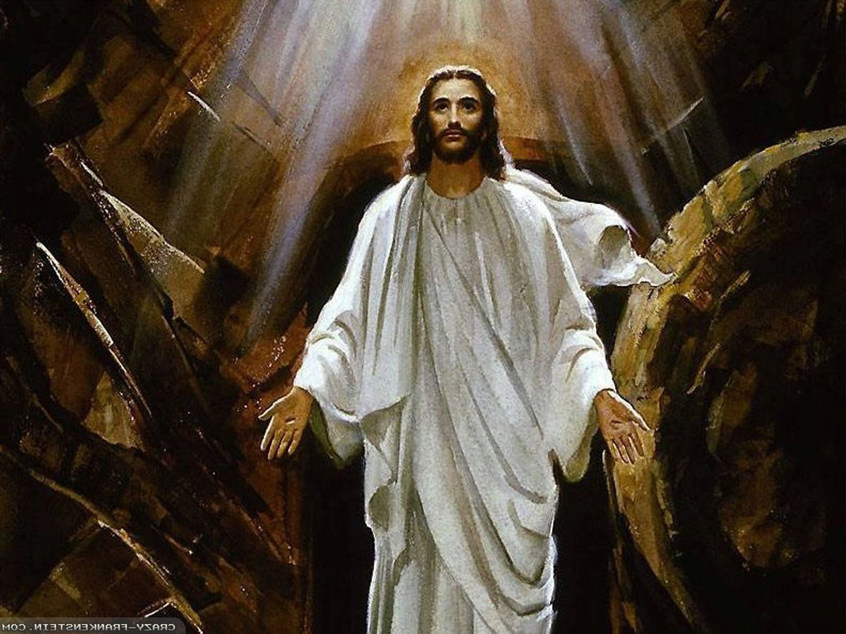
QUÉ ALEGRÍA
TODOS
AUTOR: Miguel Manzano
E C#m
Que alegría cuando me dijeron
F#m A B
Vamos a la casa del Señor.
E E7 A Am
Ya están llegando nuestros pies
E B E
A tus puertas Jerusalén.
E C#m F# B
Jerusalén está fundada, como ciudad bien compacta
E E7 A Am E B E
Allá suben las tribus, las tribus del Señor.
Según la costumbre de Israel, de celebrar el nombre del Señor,
En ella están los tribunales de justicia, en el palacio de David.
Desead la paz a Jerusalén, sean seguros los que te aman,
Halla paz dentro de tus muros, en tus palacios seguridad.
Por mis hermanos y compañeros, voy a decir: “La paz sea contigo”
Por la Casa del Señor, nuestro Dios; te deseo todo bien.
SÁBADO SANTO
VIGILIA
PASCUAL
Triduo Pascual
Ministerio Revelación de Dios
JUEVES SANTO

Slide 126
PREGÓN PASCUAL: NEOCATECUMENAL
-
- - Notas sostenidas (angelical) - -
G Am
El Señor esté con vosotros,
G Am
Y CON TU ESPÍRITU.
F E7
Levantemos el corazón,
F E7
LO TENEMOS LEVANTADO HACIA EL SEÑOR.
Am
Demos gracias al Señor, nuestro Dios.
- - String trágico simple - -
G Am
/ES JUSTO Y NECESARIO/
- - Teclado acompañado de órgano - -
Am G
Realmente es justo y necesario,
Am C Am
Exaltar con el canto la alegría del espíritu,
G
y elevar un himno al Padre Todopoderoso
Am
y a su único Hijo, Jesucristo.
G Am
Él ha pagado por todos al eterno Padre
G
la deuda de Adán,
Am C Am
y con su sangre, derramada por amor,
G
ha cancelado la condena antigua
Am
del pecado.
AUTOR: Kiko Argüello
- - Teclado sólo - -
Am G Am
Exulten los coros de los ángeles
C Am
Exulte la asamblea celeste,
G
Y un himno de gloria
Am
Aclame el triunfo del Señor resucitado.
- - String trágico simple - -
F E7
Alégrese la tierra
F E7
Inundada por la nueva luz;
- - Arpegio string - -
Am
/El esplendor del Rey
G
Destruyó las tinieblas,
F
Destruyó las tinieblas,
Dm E7
Las tinieblas del mundo/
- - Teclado sólo - -
Am G
Que se alegre nuestra Madre la Iglesia
Am C Am
Resplandeciente de la gloria de su Señor
G
Y que en este lugar resuene unánime
Am
La aclamación de un pueblo en fiesta.
Ministerio Revelación de Dios
CUARESMA

Slide 127
- - String trágico fuerte - -
F E7
Esta es la Pascua
F E
En que se inmola el Cordero.
F E7
Esta es la noche
F
En que fueron liberados
E7
Nuestros padres de Egipto.
F E7
Esta es la noche
F E
Que nos salva de la oscuridad del mal.
- - String trágico simple - -
Am
/Esta es la noche
G
En que Cristo ha vencido la muerte
F
Y del infierno
Dm E
Retorna victorioso/.
- - Teclado sólo - -
Am G
¡Oh admirable condescendencia
Am
De tu amor!
C Am
¡Oh incomparable ternura y caridad!
G
Por rescatar al esclavo
Am
Has sacrificado al Hijo.
- - Notas sostenidas - -
F E7
Sin el pecado de Adán
F E7
Cristo no nos habría rescatado.
Am
¡Oh feliz culpa!
G
Que mereció tan grande redentor,
Am
¡Oh feliz culpa!
G
¡Oh noche maravillosa,
En que despojaste al Faraón
Am
Y enriqueciste a Israel!
- - Órgano con string dual - -
G
¡Oh noche maravillosa,
Tú sola conociste la hora
Am
En que Cristo resucitó!
G
¡Oh noche que destruyes el pecado
Am
y lavas todas nuestras culpas!
Ministerio Revelación de Dios
CUARESMA

Slide 128
Am G
¡Oh noche realmente gloriosa
F
que reconcilias
Dm E7
al hombre con su Dios!
- - Arpegio simple - -
Am
/Esta es la noche
G
en que Cristo ha vencido la muerte
F Dm E7
y del infierno retorna victorioso/.
- - Órgano (pauta de órgano) - -
Am G
En esta noche acepta, Padre Santo,
Am
este sacrificio de alabanza
C
que la Iglesia te ofrece
Am
por medio de sus ministros,
G
en la liturgia solemne de este cirio
Am
que es signo de la nueva luz.
- - String chan chan chan - -
F E7 Am
Te rogamos, Señor…
- - String Arpegio simple - - (Desde este cirio)
Am G
Que este cirio, ofrecido en honor de tu nombre
Am
Brille radiante;
G
Llegue hasta Ti como perfume suave,
Am
Se confunda con las estrellas del cielo;
G
Lo encuentre encendido el lucero de la mañana,
F
Esa estrella
Dm E7
Que no conoce el ocaso;
Am
/Que es Cristo tu Hijo,
G
Resucitado,
F Dm
Resucitado
E7
de la muerte/.
Am G Am
Amén, amén, amén.
Ministerio Revelación de Dios
CUARESMA

Slide 129
PREGÓN PASCUAL: SALESIANO
J. MIGUEL
PREGÓN PASCUAL: KAIROI
-
AUTOR: D.R.A.
AUTOR: Kairoi
C Dm G C Dm Em G
Exulten los coros de los ángeles; exulten la tierra y el cielo.
Am Em
Que se alegre la Iglesia y resuene con gozo este templo,
Am G C
Y la tierra que se sienta libre de toda tiniebla.
C Dm Em F G F G
Porque Cristo nuestra vida resucitó, resucitó.
C G/B Am F C/E Dm Am G
RESUCITÓ, RESUCITÓ, RESUCITÓ EL SEÑOR.
C Dm F G F G F C
CIELOS Y TIERRA CANTAD CONMIGO, RESUCITÓ EL SEÑOR.
Aclamen nuestras voces a Dios Padre y a su único Hijo, Jesucristo.
Porque Él ha pagado a Dios Padre la deuda de Adán.
Y con su Sangre ha borrado la culpa del antiguo pecado.
Porque Él es el verdadero cordero que salva, cantad conmigo.
Estas son las fiestas de la pascua, esta es la noche de la libertad.
Cristo ha vencido el poder de la oscura tiniebla.
Cristo ha vencido por siempre el poder de la muerte.
Por su amor y por su ternura hemos sido salvados.
¡Que noche tan grande!
Esta es la noche de la claridad, esta es la noche de la vida.
Lava las culpas devuelve alegría a los tristes,
El odio expulsa y nos trae paz y concordia.
Noche que conoció la victoria de Cristo. Noche de gracia y amor.
Acepta, ¡Oh! Padre, nuestra alabanza,
En la noche en que se unen cielo y tierra.
Te rogamos, Señor, que este cirio luzca por siempre,
Asociado a la luz de tu Hijo resucitado,
Que vive y reina glorioso por siglos sin fin. Amén, amén.
C F C F
Exulten los coros de los ángeles,
C F C G
Exulten los ministros de Dios
Am G F
Y que suenen las trompetas de victoria
C G F G
Por el triunfo de Jesús, nuestro Señor.
…
Gloria, gloria, gloria, gloria.
Gloria, gloria, gloria, gloria.
La Iglesia también se alegrará, revestida de tan brillante luz. Que resuene este templo al aclamar nuestras voces cantando su bondad. Ésta es la noche en que se rompen las cadenas del pecado por Jesús, ésta es la noche en que Cristo a la muerte, con su muerte, derrotó.
Ministerio Revelación de Dios
CUARESMA

Slide 130
OH SEÑOR ENVÍA TU ESPÍRITU
VERO
ENVÍA TU ESPÍRITU SEÑOR
-
AUTOR: D.R.A.
AUTOR: D.R.A.
F Bb F C
Oh Señor, envía Tu Espíritu,
Dm Bb C Dm
Que renueve la faz de la Tierra.
Dm C F C
Oh Señor, que mi alma te bendiga,
Dm C Dm
Oh oh oh Dios Tú eres grande,
C Bb F C Dm
Vestido de esplendor, y belleza.
Sobre el agua construyes tus moradas,
Oh oh oh Dios en las alturas,
Y en las alas del viento tu caminas.
Es el viento quien lleva tus mensajes
Oh Dios, por los espacios,
Y tienes un esclavo en el fuego.
Con los frutos que vienen de la Tierra,
Oh Dios, nos alimentas.
Tú haces germinar el pan nuestro.
De tu amor esperando están los hombres,
Oh Dios, el alimento.
Tú abres la mano y los sacias.
Les envías el soplo de tu boca,
Oh Dios!, y son creados,
Y renuevas la faz de la tierra.
C Am F Dm G
Envía tu Espíritu Señor y renueva la faz de la tierra. (2 veces)
De las corrientes sacas ríos
Para que fluyan entre los montes.
Junto a ellos habitan las aves
Y entre las frondas se oye su canto.
De tus moradas llenas los montes
Tu acción fecunda sacia la tierra.
Ministerio Revelación de Dios
CUARESMA

Slide 131
PROTÉGEME DIOS MÍO
VERO
PROTÉGEME DIOS MÍO
-
AUTOR: D.R.A.
AUTOR: D.R.A.
C G
Protégeme Dios mío,
Am Em F
Que me refugio en Ti.
G C C7
Protégeme Dios mío,
Dm G C
Que me refugio en Ti.
C G Am
El Señor es el lote de mi heredad y mi copa.
F G C C7
Mi suerte está en tu mano
F G C – G - Am
Tengo siempre presente al Señor.
F G Em Am
Con Él a mi derecha no vacilaré.
F G C G
No, no vacilaré.
Por eso se me alegra el corazón,
Se gozan mis entrañas
y mi carne descansa serena,
Porque no me entregarás a la muerte.
Ni dejarás a tu fiel conocer la corrupción.
No conocerá la corrupción.
Me enseñarás el sendero de la vida,
Me saciarás de gozo en tu presencia.
De alegría perpetua a tu derecha,
De alegría perpetua a tu derecha.
C Am F Dm G
Protégeme Dios mío me refugio en Ti. (2 veces)
El Señor es mi heredad, me refugio en Ti.
Siempre tengo al Señor, me refugio en Ti.
Se me alegra el corazón, me refugio en Ti.
Mi suerte está en tu mano, me refugio en Ti.
Ministerio Revelación de Dios
CUARESMA

Slide 132

PASCUA
Santa Eucaristía
Ministerio Revelación de Dios

Slide 133
RESUCITÓ
TODOS
ESPERANDO CON MARÍA
TODOS
AUTOR: Camino Neocatecumenal
AUTOR: Kairoi
Em D C Am B
¡Resucitó!, ¡Resucitó!, ¡Resucitó!, ¡Aleluya!
Em D C Am B
¡Aleluya!, ¡Aleluya!, ¡Aleluya!, resucitó.
Em D
La muerte… ¿Dónde está la muerte?
C Am B
¿Dónde está mi muerte? ¿Dónde su victoria?.
Alegría, alegría hermanos,
Que si hoy nos queremos, es porque resucitó.
Si con Él morimos, con Él vivimos,
Con Él cantamos: ¡Aleluya!.
Am F G C
El Señor ha estado grande, a Jesús resucitó.
E7 Dm E7
Con María, sus hermanos, entendieron qué pasó.
Am F G C
Como el viento que da vida, el Espíritu sopló
E7 A
Y aquella fe incierta en firmeza se cambió.
A D
Gloria al Señor es nuestra esperanza,
E D A
Y con María se hace vida su Palabra,
A D
Gloria al Señor porque en el silencio
E A
Guardó la fe sencilla y grande con amor.
Pues sus ojos se abrieron y también su corazón
La tristeza fue alegría, fue su gozo el dolor.
Esperando con María se llenaron del Señor,
Porque Dios está presente si está limpio el corazón.
Nuestro tiempo es tiempo nuevo cada vez que sale el sol,
Y escuchamos su Palabra, fuerza viva de su amor.
Que disipa las tinieblas y aleja del temor
Se hacen fuertes nuestras manos con la madre del Señor.
Ministerio Revelación de Dios
PASCUA

Slide 134
SOMOS TESTIGOS
TODOS
VENID A CELEBRAR
TODOS
AUTOR: Kairoi
AUTOR: Kairoi
A E F#m D
El Señor resucitó venciendo la muerte en la cruz,
C# F#m G E
Nuestra esperanza está en Él, Él es nuestro Salvador.
A E F#m D
Atrás quedó el temor, la duda y la poca fe,
C# F#m G E
Hagamos ya realidad un Reino nuevo de amor.
A E C# F#m
Somos testigos de la resurrección,
D A G D E C#
Él está aquí, está presente, es vida y es verdad.
A E C# F#m
Somos testigos de la resurrección,
D A G D E C#
Él está aquí, su Espíritu nos mueve para amar.
Tú nos reúnes, Señor, en torno al cáliz y al pan,
Y nos invitas a ser la luz del mundo y la sal.
Donde haya odio y dolor haremos presente su paz;
En cada gesto de amor, María, Madre estará.
F Dm F Dm
Venid a celebrar la Pascua del Señor
Gm C7 F
La juventud eterna de su amor. (2 veces)
F Dm Gm C7
Venid a contemplar, la luz de un nuevo sol.
Dm A# G C7
La paz podemos declarar, el triunfo del amor.
F Dm F Gm C7
Hoy resucitó y la libertad salió de su prisión.
Venid a contemplar que todo estalla en flor,
La primera vuelve ya vestida de color.
Hoy resucitó, y la libertad nos abre el corazón.
Venid a entonar una alegre canción,
Con palmas y con fuerte voz a Cristo publicad.
Hoy resucitó, y la libertad su vuelo ya empezó.
Ministerio Revelación de Dios
PASCUA

Slide 135
JESÚS ESTÁ ENTRE NOSOTROS
TODOS
REGINA COELI
TODOS
AUTOR: Kairoi
AUTOR: Marcelo Cid
C G F G
Jesús está entre nosotros,
C Em F G
Él vive hoy y su Espíritu a todos da,
C Em F G
Jesús razón de nuestra vida,
C Em F G
Es el Señor, nos reúne en pueblo de amor.
Am F C G
Cambia nuestras vidas con tu fuerza,
Am F C G
Guárdanos por siempre en tu presencia,
Am Em F C G
Tú eres verdad, Tú eres la paz.
Rompe las cadenas que nos atan,
Llénanos de gracia con tu Palabra,
Gracias, Señor; gracias, Salvador.
Nuestras existencias hoy te alaban,
Nuestros corazones te dan gracias,
Tú eres amor, eres canción.
Em Bm C G D Em
Reina del cielo ¡Alégrate! … Aleluya, Aleluya.
Bm C G D Am
Porque al que tú portabas… Aleluya, Aleluya.
Em C G D Am
Resucitó como dijo… Aleluya, Aleluya.
Em C G D
Ruega a Dios por nosotros… Aleluya, Aleluya.
G D Am C D
Goza y alégrate Virgen María,
G D Am C D G
Por la verdadera resurrección del Señor.
D Am C D
Goza y alégrate Reina del cielo.
Am D Em Em D Em
Aleluya, aleluya.
REGINA COELI
TODOS
AUTOR: Marcelo Cid
Fm Cm C# G# D# Fm
Reina del cielo ¡Alégrate! … Aleluya, Aleluya.
Cm C# G# D# A#m
Porque al que tú portabas… Aleluya, Aleluya.
Fm C# G# D# A#m
Resucitó como dijo… Aleluya, Aleluya.
Fm C# G# D#
Ruega a Dios por nosotros… Aleluya, Aleluya.
G# D# A#m C# D#
Goza y alégrate Virgen María,
G# D# A#m C# D# G#
Por la verdadera resurrección del Señor.
D# A#m C# D#
Goza y alégrate Reina del cielo.
A#m D# Fm Fm D# Fm
Aleluya, aleluya.
Ministerio Revelación de Dios
PASCUA

Slide 136
DEN AL SEÑOR
TODOS
EL PEREGRINO DE EMAÚS
TODOS
AUTOR: Kairoi
AUTOR: Los Perales
C G F G
Den al Señor sus alabanzas
Denle poder, honor y gloria
A una voz
cántele
l
“¿Que llevabas conversando?” me dijiste buen amigo,
o
Y me detuve asombrado a la vera del camino;
i
¿No sabes lo que ha pasado allá en Jerusalén?
i
De Jesús de Nazaret, a quien clavaron en cruz.
Por eso me vuelvo triste a mi aldea de Emaús.
d
Por la calzada de Emaús, un peregrino iba conmigo
s
No le conocí al caminar; ahora sí, en la fracción del pan. Van tres días que se ha muerto y se acaba mi esperanza, Dicen que algunas mujeres al sepulcro fueron de alba, Me dijeron que algunos otros, hoy también allá buscaron... Mas se acaba mi confianza, no encontraron a Jesús. Por eso me vuelvo triste a mi aldea de Emaús.
¡Qué tardíos corazones que ignoráis a los profetas! En la Ley ya se anunció, que el Mesías padeciera y por llegar a su gloria, escogiera la aflicción. En la tarde de aquel día yo sentí que con Jesús
Nuestro corazón ardía a la vista de Emaús.
Hizo señas de seguir más allá de nuestra aldea,
Y la luz del sol poniente, pareció que se muriera.
¡Quédate con nosotros! Ponte a la mesa y bendice
Y al destello de tu luz, en la bendición del pan
Mis ojos conocerán al amigo de Emaús.
Ministerio Revelación de Dios
PASCUA

Slide 137
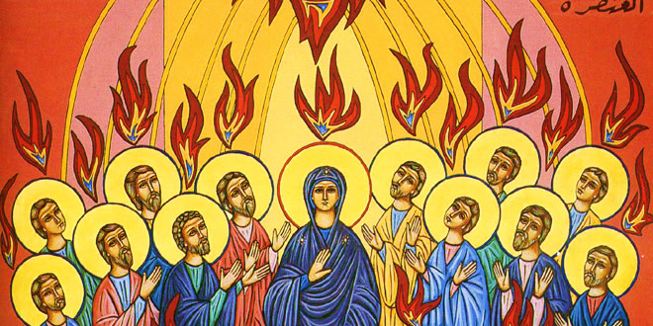
PENTECOSTÉS
Santa Eucaristía
Ministerio Revelación de Dios

Slide 138
PENTECOSTÉS, DÍA DE FIESTA
TODOS
REGINA COELI
TODOS
AUTOR: Kairoi
AUTOR: Marcelo Cid
C G F G
Pentecostés, día de fiesta.
C Em F G
Pentecostés, día de gozo.
C Em F G
Pentecostés, día de la Iglesia, de la Iglesia del Señor.
C Em F G
Pentecostés, día de la Iglesia, de la Iglesia del Señor.
Am F C G
Ya se siente, ya se siente,
Am F C G
Ya se siente el Espíritu de Dios. (2 veces)
Ya se derrama…
Aleluya…
Fm Cm C# G# D# Fm
Reina del cielo ¡Alégrate! … Aleluya, Aleluya.
Cm C# G# D# A#m
Porque al que tú portabas… Aleluya, Aleluya.
Fm C# G# D# A#m
Resucitó como dijo… Aleluya, Aleluya.
Fm C# G# D#
Ruega a Dios por nosotros… Aleluya, Aleluya.
G# D# A#m C# D#
Goza y alégrate Virgen María,
G# D# A#m C# D# G#
Por la verdadera resurrección del Señor.
D# A#m C# D#
Goza y alégrate Reina del cielo.
A#m D# Fm Fm D# Fm
Aleluya, aleluya.
Ministerio Revelación de Dios
PASCUA

Slide 139
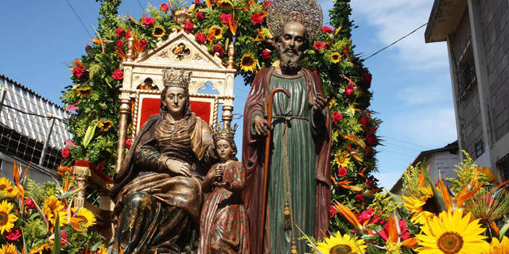
CANTOS ESPECIALES
Santa Eucaristía
Ministerio Revelación de Dios

Slide 140
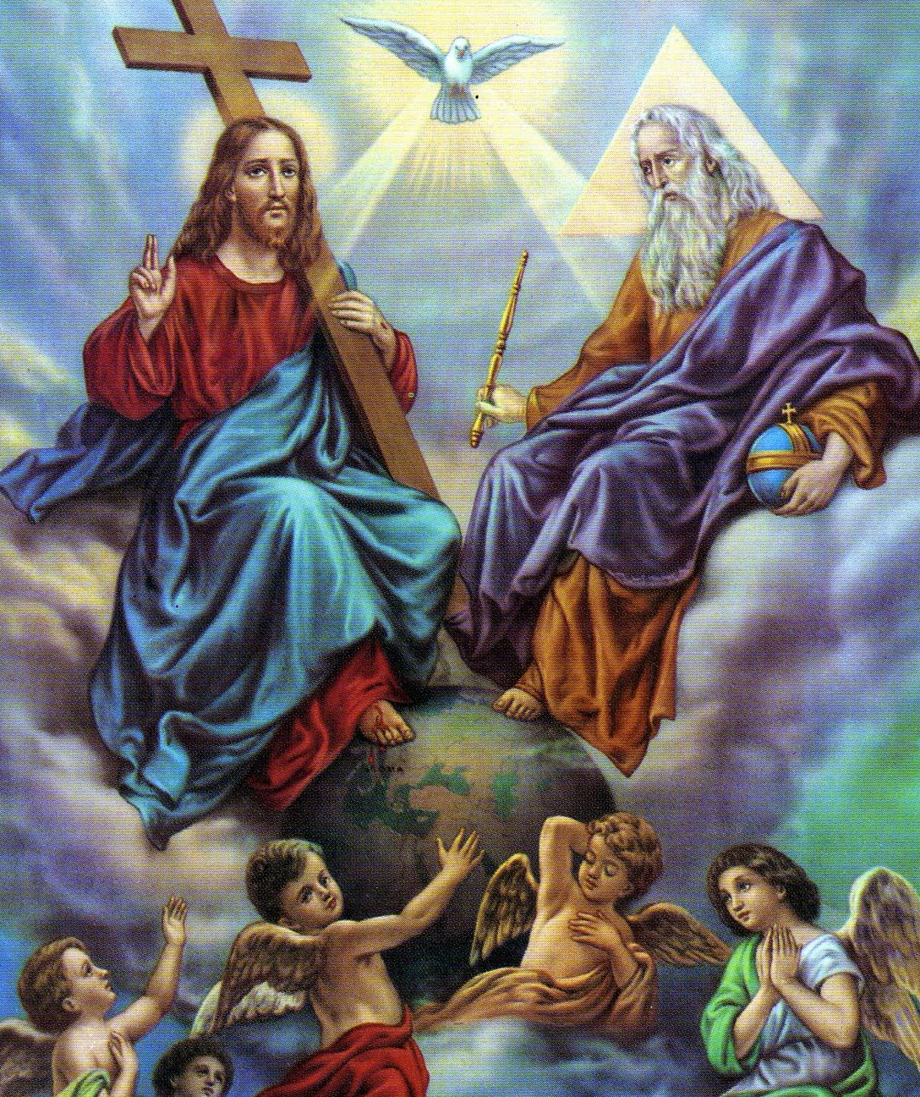
GOZO DE LA TRINIDAD
TODOS
AUTOR: Jean Paul Zapata Tejada
D A Bm
Madre de Dios y Madre nuestra,
D D7 A
Sagrario hermoso, Santuario del Amor.
G F# Bm
Preciosa aurora del Sol de nuestros pueblos.
G Em (A) A (D)
Merced del cielo, gozo de la trinidad. (2 veces)
Bm F#
Salve, Señora, la Hija predilecta,
Bm
Del Padre aceptas su Plan de Salvación.
B7 Em
Hágase siempre en nosotros su Palabra,
Bm G F# A
Confiamos, Madre, en tu intercesión.
Salve, Señora, Madre corredentora,
Como en el Calvario, de pie junto al altar.
Que hagamos siempre lo que Jesús nos dice,
Al recibirlo como Tú al comulgar.
Salve, Señora, Esposa Inmaculada,
La que esperaba fiel en Pentecostés.
Que ahora y siempre, el Espíritu Divino,
Nos ilumine con su amor y su poder.
SOLEMNIDADES
ORDINARIO
Cantos Especiales
Ministerio Revelación de Dios
ESPECIALES

Slide 141
CANTO A LA SANTÍSIMA TRINIDAD
TODOS
EL DIOS UNO Y TRINO
TODOS
AUTOR: Desconocido
AUTOR: J. Jauregui
E B7
Tanto amó Dios al mundo,
A Am E B7
Que entregó a su Hijo por amor.
E B7
Para que todo el que crea en Él,
A Am E B7
No perezca, sino tenga vida eterna.
E C#m A B
Da gloria al Padre, gloria al Hijo y al Espíritu Santo,
E A B7
Al Dios que es, que era y que vendrá.
E C#m A B
Da gloria al Padre, gloria al Hijo y al Espíritu Santo,
E A B
Es el misterio de la Santa Trinidad.
E C#m A B E
Aleluya (Aleluya), Aleluya (Aleluya), Aleluya.
Porque Dios no envió a su Hijo
Para condenar al mundo pecador.
Sino que para que el mundo
Se salvara por Cristo Redentor.
Bm Em A D
El Dios, uno y trino, misterio de amor
Bm Em F# Bm
Habita en los cielos y en mi corazón.
Bm Em A D
Dios escondido en el misterio,
Bm Em F# Bm
Como la luz que apaga estrellas;
B7 Em A D
Dios que te ocultas a los sabios
Bm Em C# F#
Y a los pequeños te revelas.
No es soledad, es compañía,
Es un hogar tu vida eterna,
Es el amor que se desborda
De un mar inmenso sin riberas.
Padre de todos, siempre joven,
Al Hijo amado eterno engendras.
Y el Santo Espíritu procede
Como el Amor que los dos sella.
Padre, en tu gracia y tu ternura,
La paz, el gozo y la belleza,
Danos ser hijos en el Hijo,
Y hermanos todos en tu Iglesia.
Al Padre, al Hijo y al Espíritu,
Acorde melodía eterna,
Honor y gloria por los siglos
Canten los cielos y la tierra.
Ministerio Revelación de Dios
PASCUA

Slide 142
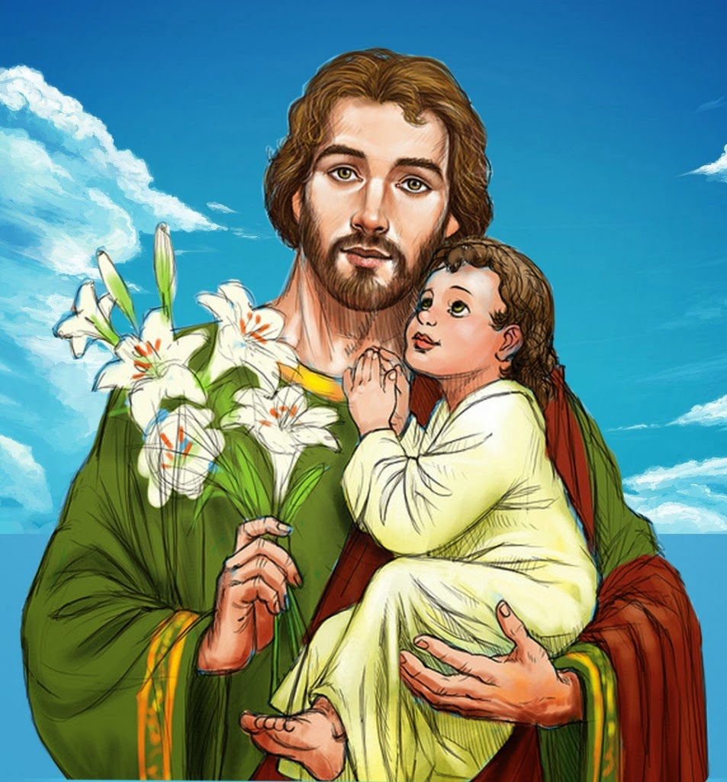
HIMNO A SEÑORA SANTA ANA
TODOS
AUTOR: Diócesis de Santa Ana
C Em Am
Proclamamos celeste patrona,
C Em Am
De Occidente a Señora Santa Ana.
F G C Am
Nuestra fe y nuestro amor la pregonan
D7 G C
Como madre y real soberana.
C G C
Esta noble región, mil altares,
G Am
¡Oh! Santa Ana te habrá de formar.
F G C Am
Pues en todos los pueblos y hogares
D7 G C
Tú tendrás como reina un altar.
Los ministros de Dios te proclaman,
De sus obras su fuerte sostén.
Por tus grandes ejemplos te aman
Y cual dulce patrona te ven.
De Joaquín fuiste esposa y consuelo
Y de madres un bello ejemplar
De virtudes cual santo modelo
Te descubren los jefes de hogar.
El candor hallará florecencia,
Al conjuro de sólo tu voz.
Cuidarás con amor la inocencia
Cual cuidaste a la Madre de Dios.
A SANTOS
HIMNOS
Cantos Especiales
Ministerio Revelación de Dios
JUEVES SANTO

Slide 143
SEÑORA SANTA ANA
TODOS
DULCÍSIMA SANTA ANA
TODOS
AUTOR: Desconocido
AUTOR: D.R.A.
G C
Un desierto tuvo en sus entrañas,
G C
Dios hace milagros, hace hazañas.
Am D Em C
Sale de la oscuridad la luz, en el vientre de Santa Ana,
D
es la Madre de Jesús.
G C G C
Nace una pequeña inmaculada, en casa del anciano Joaquín.
Am D Em
La niña de Dios quien fue adornada.
C D
Por ella vendrá el Mesías, quien pondrá al pecado fin.
G Em
Señora Santa Ana, de Dios abuelita
Am C D
Protege mi alma, abuela bendita.
B7 Em
Tu santa familia proteja la mía,
C Am D G
Joaquín y Santa Ana, gracias por María.
C F C F G
Dulcísima Santa Ana, del pueblo protectora.
F G C Am Dm G C
/Atiende al que te implora confiado en tu poder/.
Misericordia y gracia, reparte a manos llenas.
/Alivia nuestras penas, con dulce protección/.
Consolación del triste, al contemplar tus ojos
/El pecador de hinojos ante tu altar vendrá/.
Para el que gime y llora en este pobre suelo,
/Tú serás el consuelo, refugio y protección/.
Las flores, sus perfumes, te exhalan a porfía,
/¡Oh! Madre de María, tu pueblo espera en Ti/.
Ministerio Revelación de Dios
ENTRADA

Slide 144
DON BOSCO AMIGO
TODOS
SALVE DON BOSCO
TODOS
AUTOR: Desconocido
AUTOR: Belarmino Sánchez. SDB
E B A E
Hoy cantemos alegres, la fiesta del siglo ha comenzado,
E B A E
Estrechemos las manos, cantemos al santo de la juventud.
C#m G#m A B C#m G#m A B
Es el regalo que Dios nos envió. Él por nosotros su vida entregó.
E A
Don Bosco, amigo… ¡Don Bosco! (4 veces)
E B A E
Él es nuestra alegría, nuestra esperanza, nuestra respuesta;
E B A B
Él nos pide llevar a los jóvenes su corazón.
C#m G#m A B C#m G#m A B
Mira tus sueños, son ya realidad; Todos tus hijos te quieren cantar.
G Am Cm D G D
Salve, Don Bosco santo, joven de corazón
G Am Cm D G
Mira todo el quebranto, de un mundo sin amor.
B Em B Em
Juventudes que caminan, sin saber a dónde van,
A D Am D Am D
Juventudes tan heridas, sin fe, sin paz, sin luz ni amor,
Cm D G
Don Bosco, oye nuestra voz.
B Em B Em
Si supieras cuántas veces nos trataron de vencer,
A D Am D Am D
Si supieras cómo duele, el ver crueldad, rencor, pasión.
Cm D G
Don Bosco, ven y ayúdanos.
B Em B Em
Ven a ver cómo luchamos, con esfuerzo y decisión,
A D Am D Am D
Ven a ver como tratamos de hacer cambiar el mundo de hoy.
Cm D G
Don Bosco, ven y ayúdanos.
Ministerio Revelación de Dios
ENTRADA

Slide 145
HIMNO, PLEGARIA A SAN ANTONIO
TODOS
HIMNO A SAN JUAN BAUTISTA
TODOS
AUTOR: A. Rafael Masas Méndez
AUTOR: P. Francisco Selva
F Am Bb G/B C
San Antonio bendito, patrón de imposibles
Dm Bb Gm Dm Gm A
Doctor de la Iglesia, defensor de humildes.
Gm C
De la fe guardián.
F C Dm C F C
En esta parroquia los fieles rezando,
F C F C F Dm
Pedimos tu ayuda, pedimos tu amparo.
G Am G C
Con fe y humildad.
Bb C Am A Dm
Ruega por nosotros, ruega en este día.
Bb C F C Bb C F
Al Niño en tus brazos y a Santa María.
D G D D7 G A D D7
San Juan era un gran profeta, consagrado antes de nacer.
G Gm(A#) D Bm Em A
Con el alma pura y limpia, transparente como el cristal.
D G D D7 G A D D7
Llamado fue para llevar la más grande de las misiones
G Gm D Bm Em A
Fue nombrado precursor en la viña del Señor.
G Gm D D7
Pregonero, voz que clamó en el desierto
G Gm D Bm Em A
Llevaba en su pregón el más grande mensaje de salvación.
G Gm D D7
Pregonero, voz que clamó en el desierto
G Gm D Bm Em A
Llevaba en su pregón el más grande mensaje de salvación.
G A D
Así era Juan, el profeta de Dios.
Se entregó por mucho tiempo a una vida de oración,
Para darse completo y ser fuerte en su misión.
Fue probado en el desierto, como el oro en el crisol,
Como el trigo en el molino, como la uva en el agar.
Enseñaba y bautizaba, proclamaba la llegada de Dios,
Iba abriendo los caminos donde pasaría el Señor.
Muchos pueblos conquistó, fue maestro y fue pastor,
Fue quien bautizó a Jesús, fue testigo de la luz.
Ministerio Revelación de Dios
ENTRADA

Slide 146
HIMNO AL DIVINO SALVADOR DEL MUNDO
TODOS
Eres Señor de todo lo creado,
El Monarca Supremo de la gloria;
De ti espere la Iglesia la victoria,
Sobre el mundo falaz de Lucifer.
Piedad, Señor, piedad para tus hijos,
Con tu Sangre preciosa redimidos;
Y en la mansión están tus elegidos
Te pedimos nos lleves a gozar.
AUTOR: A. Rafael Masas Méndez
A D E A
¡Bendito seas Salvador Divino!
E/G# D E A
Los hijos de tu pueblo, como hermanos,
D E A
A tus plantas divinas nos postramos.
G#m D E A
Adorando tu excelsa majestad.
E A
La tierra que regaste con tu Sangre,
E A
Himnos de amor te canta agradecida.
E/G# D E A
Eres camino, luz, eterna vida.
D E A
Eres Rey de los siglos, inmortal. Lleno está de tu gloria el universo;
La falange de apóstoles hermosa;
Rodea tu trono y la mansión gloriosa,
Resuena en tu cántico eternal.
Allí el insigne coro de profetas,
Y el purpurado ejercito luciente
De mártires con gozo indeficiente,
Tu Nombre nunca cesan de alabar.
La Iglesia Santa por el orbe entero,
Pregona tu poder y tu grandeza;
Que eres el Dios de espléndida belleza,
Que eres el Dios de amor y de bondad.
HIMNO A SAN JUAN BAUTISTA
TODOS
AUTOR: P. Francisco Selva
D.
Ministerio Revelación de Dios
ENTRADA

Slide 147
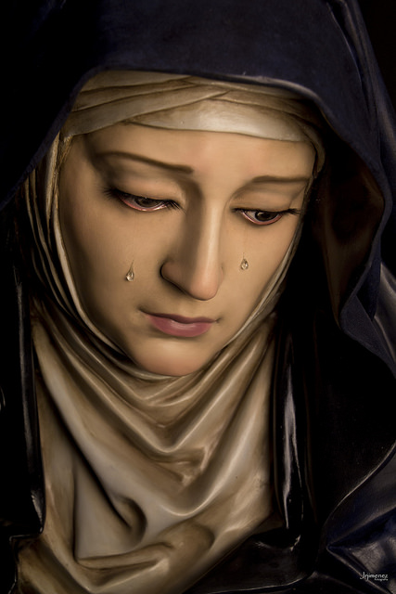
CAMINARÉ
TODOS
AUTOR: D.R.A.
C
Proclamamos celeste patrona,
De Occidente a Señora Santa Ana.
Nuestra fe y nuestro amor la pregonan
Como madre y real soberana.
Esta noche regió mil altares,
¡Oh! Santa Ana te habrá de formar.
Pues en todos los pueblos y hogares
Tú tendrás como reina un altar.
Los ministros de Dios te proclaman,
De sus obras su fuerte sostén.
Por tus grandes ejemplls
DIFUNTOS
MISA
Cantos Especiales
Ministerio Revelación de Dios
JUEVES SANTO

Slide 148
Ministerio Revelación de Dios
Cantos de misa
Edición Julio 2018
Ministerio Revelación de Dios

